Slide 1
Kansrijke groeimarkten en samenwerkingsrelaties van de 12 provincies
Ron Boschma
Pierre-Alex Balland
9 oktober 2025

Slide 2
inhoudsopgave
opdracht slide 3
samenvatting belangrijkste resultaten slides 4-10
belangrijkste concepten slides 11-17
data en methoden slides 18- 23
verdeling patenten over groeimarkten per provincie slides 24- 36
kansrijke groeimarkten per provincie (technologische kennis) slides 37- 50
verdeling wetensch. publicaties over groeimarkten per provincie slides 51- 63
kansrijke groeimarkten per provincie (wetenschappelijke kennis) slides 64-77
overzicht kansrijke groeimarkten per provincie slides 78-90
kansrijke samenwerkingen in kansrijke groeimarkten per provincie slides 91-191

Slide 3
opdracht
mate van kansrijkheid van 12 provincies op gebied van 31 groeimarkten, op basis van:
technologische kennisbasis: patentdata (OECD REGPAT) 2020-2024
wetenschappelijke kennisbasis: publicatiedata (Open Alex) 2020-2025
analyse van samenwerkingsrelaties van 12 provincies op gebied van technologie en wetenschap met Europese regio’s voor hun meest kansrijke groeimarkten: identificatie van regio’s met meest relevante competenties, en in hoeverre wordt met die regio’s ook daadwerkelijk samengewerkt?
co-inventor relaties: patentdata (OECD REGPAT) 2020-2024
co-publicaties: wetenschappelijke publicatiedata (Open Alex) 2020-2025

Slide 4
samenvatting belangrijkste resultaten

Slide 5
belangrijke conclusies groeimarkten
enkele groeimarkten als doelgerichte voeding en waterzuivering zijn kansrijk in een groot aantal provincies (resp. 7 en 5 provincies)
veel groeimarkten zijn slechts in 1 of 2 provincies kansrijk, zoals microchips (Noord-Brabant), chipmachines (Noord-Brabant, Zuid-Holland), quantum computing (Zuid-Holland), biobrandstoffen (Gelderland, Limburg), zaadveredeling (Gelderland), zonnepanelen (Gelderland), bedrijfssoftware-as-a-service (Noord-Brabant, Noord-Holland), AI & big data ((Noord-Brabant, Noord-Holland), radarsystemen (Noord-Brabant, Zuid-Holland), lasersatelliet-communicatie (Zuid-Holland) en offshore engineering (Zuid-Holland)
Noord-Brabant en Zuid-Holland zijn kansrijk in hoogste aantal groeimarkten (allebei 8), gevolgd door Gelderland (5), Noord-Holland (5), Utrecht (4) en Limburg (4)

Slide 6
belangrijke conclusies provincies
grote verschillen tussen provincies:
Noord-Brabant kansrijk in o.a. microchips, bedrijfssoftware-as-a-service, AI & big data, en medtech
Zuid-Holland in o.a. quantum, ATMPs, radarsystemen, offshore engineering, en waterzuivering
Gelderland in o.a. alternatieve eiwitten, doelgerichte voeding, zaadveredeling
Noord-Holland in AI & big data, bedrijfssoftware-as-a-service, medtech, doelgerichte voeding
Utrecht in o.a. ATMPs, alternatieve eiwitten, doelgerichte voeding
Overijssel in o.a. duurzame materialen en zonnepanelen

Slide 7
belangrijke conclusies provincies
Limburg is kansrijk in geavanceerde chemie, biobrandstoffen, duurzame materialen, en alternatieve eiwitten
Friesland in o.a. waterzuivering en geavanceerde chemie
Groningen in o.a. alternatieve eiwitten en geavanceerde chemie
Drenthe in alternatieve eiwitten en waterzuivering
Zeeland in machines voor agrofood en duurzame materialen
Flevoland is tot op zekere hoogte kansrijk in chipmachines

Slide 8
kansrijkheid 12 provincies in 31 groeimarkten
 | technologisch potentieel* |  |  |  |  |  |  |  |  |  |  |  |  | wetenschappelijk potentieel**
 | Flevoland | Limburg | Noord Brabant | Noord-Holland | Utrecht | Zeeland | Zuid-Holland | Friesland | Groningen | Drenthe | Overijssel | Gelderland |  | Flevoland | Limburg | Noord Brabant | Noord-Holland | Utrecht | Zeeland | Zuid-Holland | Friesland | Groningen | Drenthe | Overijssel | Gelderland
Analoge microchips | 28 | 27 | 47 | 22 | 16 | 8 | 38 | 12 | 25 | 10 | 30 | 26 |  | 0.17 | 0.04 | 2.25 | 0.27 | 0.23 | 0.00 | 1.00 | 0.23 | 0.47 | 0.39 | 1.90 | 0.24
Fotonische microchips | 14 | 44 | 75 | 35 | 27 | 18 | 22 | 14 | 16 | 6 | 19 | 15 |  | 0.00 | 0.06 | 3.84 | 0.22 | 0.18 | 0.00 | 0.81 | 0.50 | 0.16 | 1.27 | 2.18 | 0.25
Chipmachines | 43 | 36 | 54 | 25 | 17 | 8 | 39 | 9 | 19 | 9 | 27 | 18 |  | 4.40 | 0.24 | 5.17 | 0.66 | 0.19 | 0.00 | 1.26 | 2.01 | 0.36 | 0.00 | 2.20 | 0.21
Machines agrofood | 15 | 61 | 17 | 25 | 16 | 61 | 67 | 46 | 7 | 41 | 34 | 53 |  | 0.00 | 0.00 | 0.47 | 0.25 | 0.16 | 0.00 | 0.25 | 0.00 | 0.14 | 0.00 | 0.00 | 0.81
Quantum computing | 19 | 17 | 50 | 41 | 27 | 24 | 44 | 9 | 35 | 5 | 23 | 12 |  | 0.00 | 0.18 | 1.00 | 1.00 | 0.34 | 0.00 | 1.40 | 0.21 | 0.32 | 0.68 | 0.67 | 0.34
Quantum communicatie | 8 | 24 | 50 | 28 | 22 | 13 | 35 | 11 | 17 | 8 | 24 | 10 |  | 0.00 | 0.20 | 0.67 | 0.80 | 0.20 | 0.58 | 1.56 | 0.00 | 0.35 | 0.58 | 0.75 | 0.21
Quantum sensoren | 15 | 17 | 19 | 65 | 58 | 40 | 69 | 24 | 62 | 21 | 32 | 21 |  | 0.00 | 0.02 | 1.29 | 0.74 | 0.53 | 0.00 | 1.02 | 0.16 | 0.89 | 0.00 | 1.16 | 0.58
Geavanceerde chemie | 40 | 74 | 8 | 69 | 51 | 34 | 84 | 52 | 71 | 43 | 43 | 65 |  | 0.78 | 0.53 | 0.72 | 0.62 | 0.53 | 1.07 | 0.64 | 0.28 | 0.90 | 0.74 | 0.64 | 0.77
Duurzame materialen | 29 | 58 | 7 | 61 | 45 | 40 | 44 | 33 | 32 | 31 | 52 | 46 |  | 0.54 | 0.86 | 1.24 | 0.38 | 0.57 | 1.61 | 0.67 | 0.88 | 0.87 | 0.00 | 1.24 | 0.82
Biobrandstoffen | 33 | 59 | 2 | 58 | 40 | 29 | 59 | 35 | 41 | 28 | 39 | 43 |  | 0.47 | 0.34 | 0.42 | 0.38 | 0.56 | 4.96 | 0.78 | 0.98 | 0.85 | 0.00 | 0.73 | 2.07
ATMPs | 66 | 56 | 27 | 90 | 93 | 13 | 89 | 31 | 94 | 54 | 31 | 92 |  | 0.85 | 1.23 | 0.90 | 1/09 | 1.57 | 0.93 | 1.15 | 2.20 | 1.06 | 0.12 | 0.93 | 0.75
Medtech | 18 | 10 | 87 | 62 | 26 | 3 | 28 | 28 | 46 | 7 | 24 | 6 |  | 0.51 | 2.41 | 1.25 | 1.49 | 1.52 | 0.18 | 1.21 | 1.17 | 2.08 | 0.83 | 1.82 | 1.45
Alternatieve eiwitten | 47 | 56 | 22 | 88 | 87 | 35 | 86 | 38 | 86 | 57 | 38 | 85 |  | 1.91 | 0.56 | 0.82 | 0.31 | 1.13 | 0.00 | 0.31 | 0.00 | 1.04 | 0.00 | 0.25 | 4.83
Doelgerichte voeding | 51 | 54 | 35 | 78 | 70 | 38 | 72 | 28 | 81 | 45 | 27 | 66 |  | 3.00 | 2.27 | 0.93 | 1.37 | 1.36 | 2.24 | 0.95 | 1.42 | 1.81 | 0.45 | 0.68 | 2.06
Zaadveredeling | 47 | 47 | 29 | 77 | 78 | 14 | 81 | 32 | 76 | 53 | 35 | 81 |  | 2.41 | 0.22 | 0.86 | 0.55 | 0.67 | 2.80 | 0.29 | 0.18 | 0.47 | 0.00 | 0.21 | 3.32
*technologische kennis relevant voor groeimarkt (patenten): relatedness density (RD) maat: RD<34 rood, RD>34 groen
** wetenschappelijke kennis relevant voor groeimarkt (wetenschappelijke publicaties): wetenschappelijke specialisatie-maat (RCA) (t.o.v. Europese gemiddelde): RCA<0.9 rood, RCA 0.9-1.1 neutraal, RCA>1.1 groen

Slide 9
kansrijkheid 12 provincies in 31 groeimarkten
 | technologisch potentieel* |  |  |  |  |  |  |  |  |  |  |  |  | wetenschappelijk potentieel**
 | Flevoland | Limburg | Noord-Brabant | Noord-Holland | Utrecht | Zeeland | Zuid-Holland | Friesland | Groningen | Drenthe | Overijssel | Gelderland |  | Flevoland | Limburg | Noord-Brabant | Noord-Holland | Utrecht | Zeeland | Zuid-Holland | Friesland | Groningen | Drenthe | Overijssel | Gelderland
Zonnepanelen | 26 | 36 | 21 | 26 | 27 | 13 | 60 | 34 | 38 | 23 | 46 | 39 |  | 0.00 | 0.12 | 1.58 | 0.20 | 0.43 | 0.53 | 0.63 | 0.00 | 0.68 | 0.18 | 1.23 | 0.35
Laadoplossingen | 13 | 9 | 15 | 9 | 9 | 4 | 29 | 14 | 9 | 10 | 23 | 8 |  | 0.00 | 0.15 | 2.43 | 0.26 | 0.38 | 0.56 | 1.27 | 0.00 | 0.44 | 0.00 | 1.87 | 0.21
Smart grids | 12 | 13 | 16 | 13 | 9 | 2 | 27 | 14 | 9 | 8 | 19 | 10 |  | 0.00 | 0.07 | 2.32 | 0.40 | 0.49 | 0.00 | 1.29 | 0.00 | 0.75 | 0.00 | 1.95 | 0.42
Batterijen | 19 | 20 | 12 | 20 | 14 | 12 | 33 | 31 | 12 | 17 | 27 | 13 |  | 0.00 | 0.07 | 2.32 | 0.40 | 0.49 | 0.00 | 1.29 | 0.00 | 0.75 | 0.00 | 1.95 | 0.42
Waterstof-hub | 25 | 28 | 4 | 29 | 16 | 22 | 39 | 36 | 11 | 24 | 33 | 18 |  | 0.00 | 0.04 | 1.53 | 0.17 | 0.23 | 0.28 | 0.79 | 0.00 | 0.26 | 0.00 | 1.48 | 0.19
Vrachtwagens waterstof | 15 | 7 | 5 | 9 | 5 | 5 | 40 | 17 | 4 | 8 | 17 | 4 |  | 0.00 | 0.00 | 0.00 | 0.00 | 0.00 | 0.00 | 0.00 | 0.00 | 0.00 | 0.00 | 0.00 | 0.00
Elektrische bussen | 13 | 5 | 5 | 8 | 7 | 4 | 28 | 11 | 5 | 7 | 16 | 6 |  | 0.00 | 0.00 | 2.34 | 0.08 | 0.11 | 0.00 | 0.66 | 0.00 | 0.00 | 0.00 | 0.53 | 0.11
Bedrijfsoftware-as-a-service | 3 | 3 | 57 | 61 | 5 | 2 | 9 | 3 | 4 | 6 | 5 | 3 |  | 1.13 | 0.82 | 3.87 | 1.32 | 0.85 | 0.00 | 1.16 | 1.21 | 1.38 | 0.66 | 2.53 | 1.03
Digitale platformen | 5 | 7 | 27 | 35 | 7 | 4 | 15 | 6 | 7 | 16 | 10 | 8 |  | 0.85 | 0.84 | 1.85 | 1.08 | 0.56 | 0.00 | 0.97 | 0.97 | 0.60 | 0.37 | 1.31 | 0.52
AI & big data | 8 | 9 | 49 | 50 | 13 | 5 | 21 | 10 | 13 | 12 | 16 | 8 |  | 0.22 | 0.79 | 1.57 | 1.22 | 0.84 | 0.31 | 1.06 | 0.52 | 0.66 | 0.61 | 1.34 | 0.76
Cybersecurity | 3 | 5 | 36 | 42 | 6 | 2 | 12 | 4 | 7 | 6 | 10 | 4 |  | 0.23 | 0.49 | 1.59 | 1.05 | 0.37 | 0.00 | 1.19 | 0.73 | 0.37 | 0.53 | 2.13 | 0.77
Radarsystemen | 5 | 8 | 40 | 25 | 11 | 7 | 42 | 10 | 7 | 13 | 17 | 9 |  | 0.00 | 0.02 | 1.97 | 0.07 | 0.15 | 0.00 | 2.16 | 0.00 | 0.09 | 1.71 | 2.02 | 0.06
Lasersatelliet-communicatie | 2 | 10 | 55 | 5 | 6 | 11 | 39 | 5 | 11 | 12 | 16 | 4 |  | 0.00 | 0.12 | 0.52 | 0.06 | 0.10 | 0.00 | 3.21 | 0.00 | 0.23 | 10.2 | 0.29 | 0.03
6G netwerken | 0 | 1 | 25 | 4 | 0 | 1 | 7 | 0 | 1 | 10 | 5 | 1 |  | 0.00 | 0.01 | 0.99 | 0.34 | 0.14 | 0.00 | 0.42 | 0.00 | 0.12 | 0.00 | 0.62 | 0.13
Waterzuivering en behandeling | 21 | 62 | 7 | 71 | 63 | 56 | 72 | 57 | 27 | 57 | 68 | 55 |  | 0.12 | 0.12 | 0.32 | 0.44 | 1.33 | 5.80 | 2.03 | 2.47 | 0.30 | 0.97 | 0.90 | 2.66
Offshore engineering | 39 | 29 | 2 | 64 | 45 | 35 | 82 | 44 | 28 | 74 | 34 | 14 |  | 0.00 | 0.06 | 0.38 | 0.39 | 0.64 | 4.00 | 3.66 | 1.05 | 1.33 | 0.00 | 0.30 | 1.61
*technologische kennis relevant voor groeimarkt (patenten): relatedness density (RD) maat: RD<34 rood, RD>34 groen
** wetenschappelijke kennis relevant voor groeimarkt (wetenschappelijke publicaties): wetenschappelijke specialisatie-maat (RCA) (t.o.v. Europese gemiddelde): RCA<0.9 rood, RCA 0.9-1.1 neutraal, RCA>1.1 groen

Slide 10
belangrijke conclusies samenwerkingsrelaties
provincies werken i.h.a. veel samen op kansrijke groeimarkten, vooral op wetenschappelijk maar ook op technologisch gebied. Voorbeelden: fotonische en analoge microchips (Noord-Brabant), alternatieve eiwitten (Gelderland)
meest intensieve samenwerking vindt voor veel kansrijke groeimarkten plaats binnen provincie, gevolgd door samenwerking met provincies in Nederland
er wordt i.h.a. veel minder samengewerkt met Europese regio's, ook niet als die veel kunnen betekenen voor een kansrijke groeimarkt. Relevante, complementaire kennis die ontbreekt in de provincie maar elders in Europa wel aanwezig is, wordt nauwelijks aangeboord: dit lijkt een gemiste kans
er wordt niet of nauwelijks samengewerkt door provincies in veel kansrijke groeimarkten: voorbeelden van dergelijk onbenut potentieel zijn quantum computing (Zuid-Holland), bedrijfssoftware-as-a-service (Noord-Holland), medtech (Noord-Brabant), doelgerichte voeding (Noord-Holland)

Slide 11
belangrijkste concepten, indicatoren en databronnen

Slide 12
belang van competenties in de regio
vernieuwing is absolute voorwaarde om lange-termijn groei in regio’s te waarborgen
maken van keuzes onvermijdelijk: not anything goes (biotech, groen, kunstmatige intelligentie)
inspelen op kansen op basis van bestaande kennis in een regio vereist stellen van prioriteiten: welke activiteiten hoog ontwikkelingspotentieel?
voortbouwen op bestaande competenties in de regio: bieden mogelijkheden voor economische vernieuwing maar leggen ook beperkingen op

Slide 13
belang van wetenschappelijke kennis
kansen in regio’s hangen af van competenties op technologisch en economisch gebied, maar ook op wetenschappelijk gebied
wetenschap belangrijke bron van kennis voor regionale innovatie, maar niet vanzelfsprekend
Balland en Boschma (2022): regionale aanbod van wetenschappelijke kennis in een bepaald veld stimuleert de ontwikkeling van nieuwe technologieën in dat veld in de regio

Slide 14
belang van complexe activiteiten
liefst focus op meer complexe activiteiten: leveren meer economische groei op (Rigby et al. 2022)
complexe activiteiten: geavanceerd en uniek: moeilijk te kopiëren/imiteren door andere regio’s: bieden economisch voordeel op lange termijn
maar diversificatie in complexe activiteiten ook moeilijk: vaak alleen mogelijk indien de regio voortbouwt op kennis en vaardigheden in bestaande activiteiten: gerelateerde diversificatie (Balland et al. 2019)

Slide 15
implicaties voor beleid
beleid: faciliteren van ontwikkeling van nieuwe activiteiten die gerelateerd zijn aan bestaande activiteiten in een regio, en die de regionale economie complexer maken
vereist identificatie van ontwikkelingspotenties in een regio: waar liggen kansen op basis van gerelateerdheid (risico’s) en complexiteit (opbrengsten)

Slide 16
identificatie van kansen in groeimarkten in regio’s
Groeimarkt 1
Mate van complexiteit
Groeimarkt 2
Mate van gerelateerdheid

Slide 17
complementaire relaties tussen regio’s en onbenut potentieel
naast competenties in eigen regio kunnen competenties in andere regio’s ook relevant zijn
kansen in regio hangen voor deel samen met toegang tot complementaire (gerelateerde) competenties in andere regio’s waar regio zelf niet over beschikt
afhankelijk van absorptievermogen van een regio om externe kennis te benutten: niet-lokale kennis moet gerelateerd (complementair) zijn aan lokale kennis
complementaire relaties tussen regio’s: positief effect op technologische diversificatie in regio’s (Balland/Boschma 2021)
dit potentieel in andere regio’s wordt maar voor een klein deel benut: nadruk op relaties tussen regio’s binnen een land, niet tussen landen: onbenut potentieel (Bachtrögler-Unger et al. 2023)

Slide 18
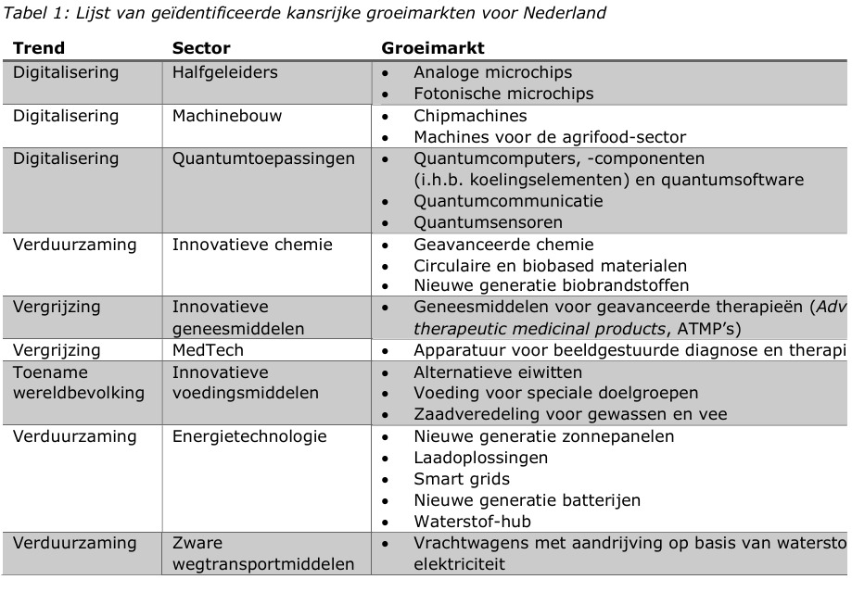
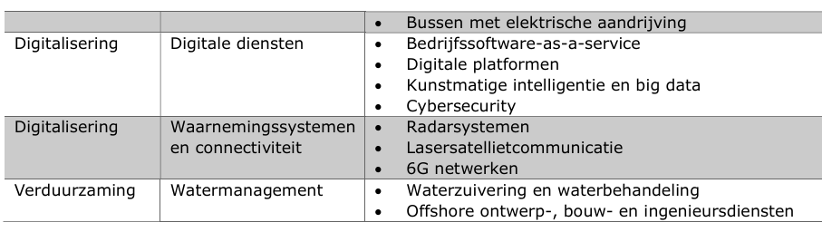
31 groeimarkten

Slide 19
data-bronnen
technologieën: OECD REGPAT database: patenten per technologie per provincie, 2020-2024, op basis van adres inventor
wetenschapsvelden: Open Alex wetenschappelijke publicatiedata, 2020-2025, op basis van adres auteur
31 groeimarkten zijn m.b.v. sleutelwoorden gekoppeld aan patentklassen en wetenchapsvelden (zie slide 192 voor details)
lijst van technologie-klassen per groeimarkt: patents
lijst van wetenschapsvelden per groeimarkt: publications

Slide 20
meten van gerelateerdheid tussen activiteiten
welke technologieën beschikken over gemeenschappelijke kennis en vaardigheden?
technologieën: co-occurrence van 2 technologieën op een patent (alle OECD-landen)

Slide 21
meten van complexiteit
welke technologieën zijn het meest complex?
methode van reflectie (Hidalgo en Hausmann 2009):
ubiquiteit meet aantal regio’s dat een specialisatie heeft in een technologie: hoe meer ruimtelijk geconcentreerd een technologie is, hoe complexer
diversiteit meet aantal competenties dat wordt gecombineerd in technologie: technologie die zich meer concentreert in regio’s met een diverse technologische structuur wordt verondersteld meer complex te zijn

Slide 22
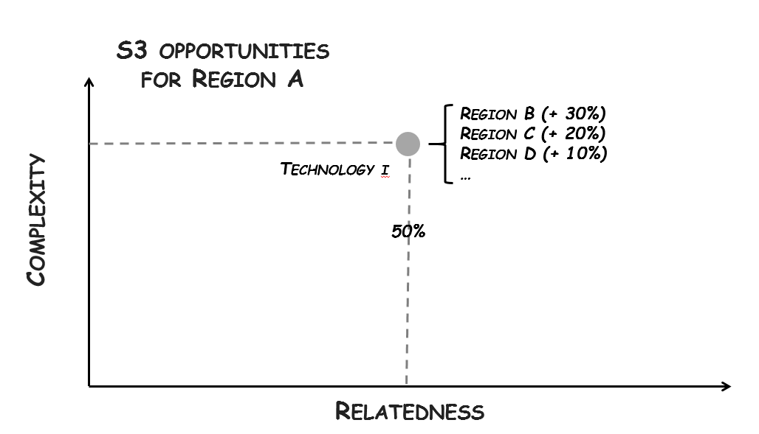
meten van complementaire relaties tussen regio’s
indicator van complementariteit meet voor elke groeimarkt in hoeverre andere regio’s over complementaire activiteiten beschikken die in de regio zelf ontbreken

Slide 23
onbenut potentieel in relaties tussen regio’s
in hoeverre heeft een regio samenwerking met andere regio’s (co-inventor en co-publicatie-relaties) die voor de regio over de meest relevante, complementaire kennis beschikken?
onbenut potentieel voor elke groeimarkt:
regio heeft relaties met regio’s die over de meest relevante, complementaire kennis beschikken: potentieel elders is volledig benut
regio heeft geen relaties met andere regio’s, of het heeft relaties met regio’s die over geen enkele relevante, complementaire kennis beschikken: onbenut potentieel is het hoogst

Slide 24
verdeling van patenten over 31 groeimarkten per provincie

Slide 25
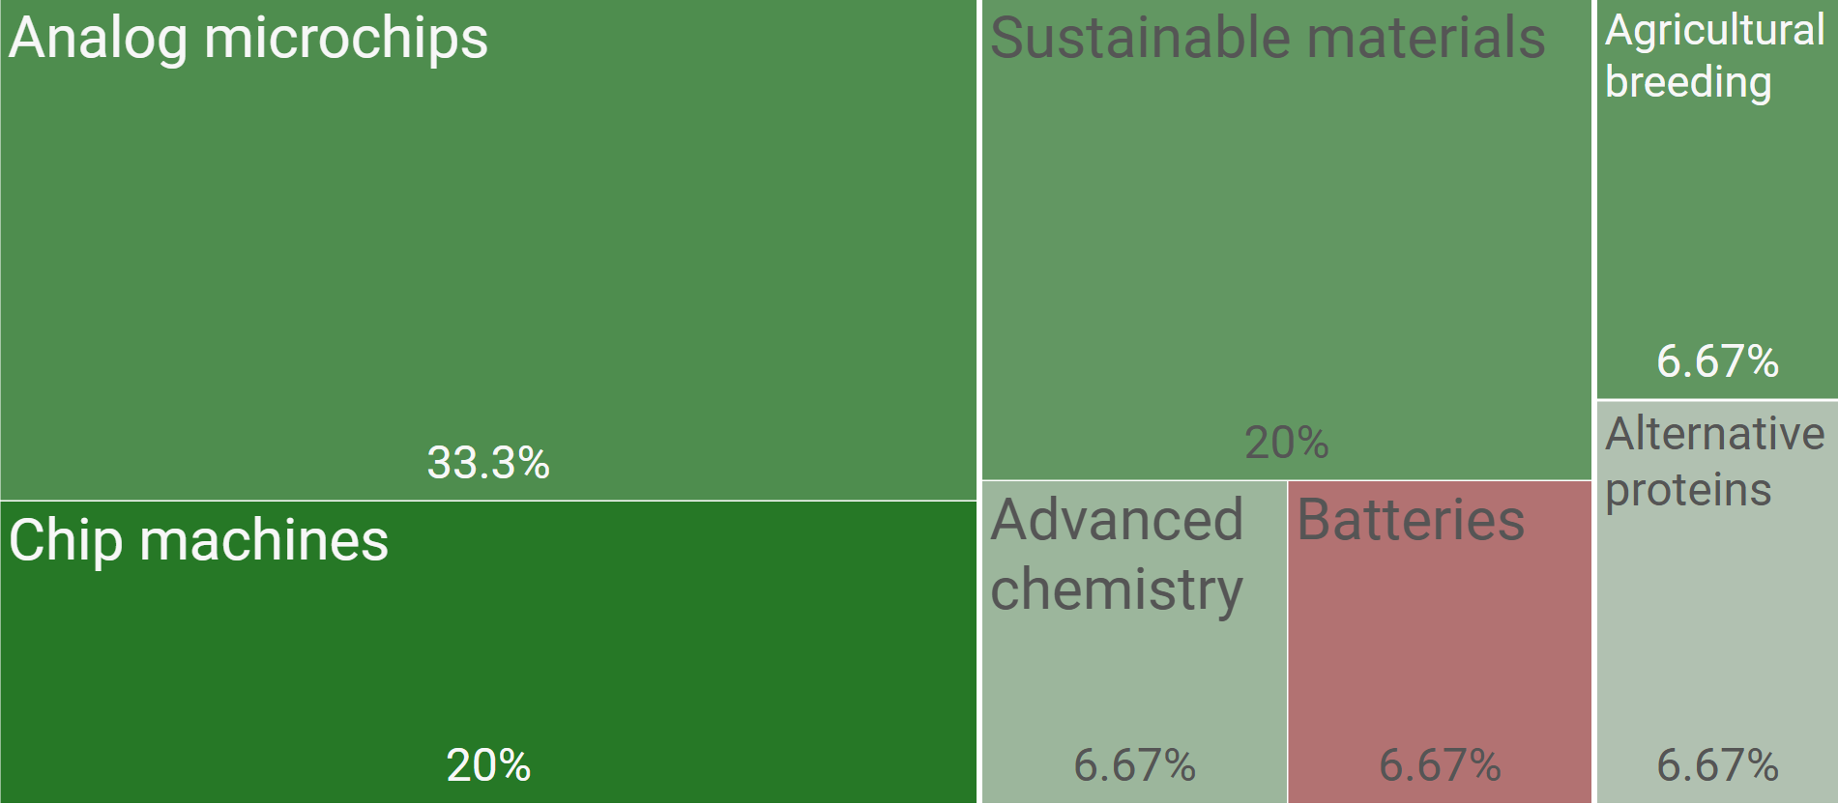
verdeling van patenten over groeimarkten* Flevoland
*aandeel van elke groeimarkt (in percentage) in totaal aantal patenten in alle 31 groeimarkten in de regio
https://www.paballand.com/asg/ez/treemaps/growth/regpat/flevoland.html

Slide 26
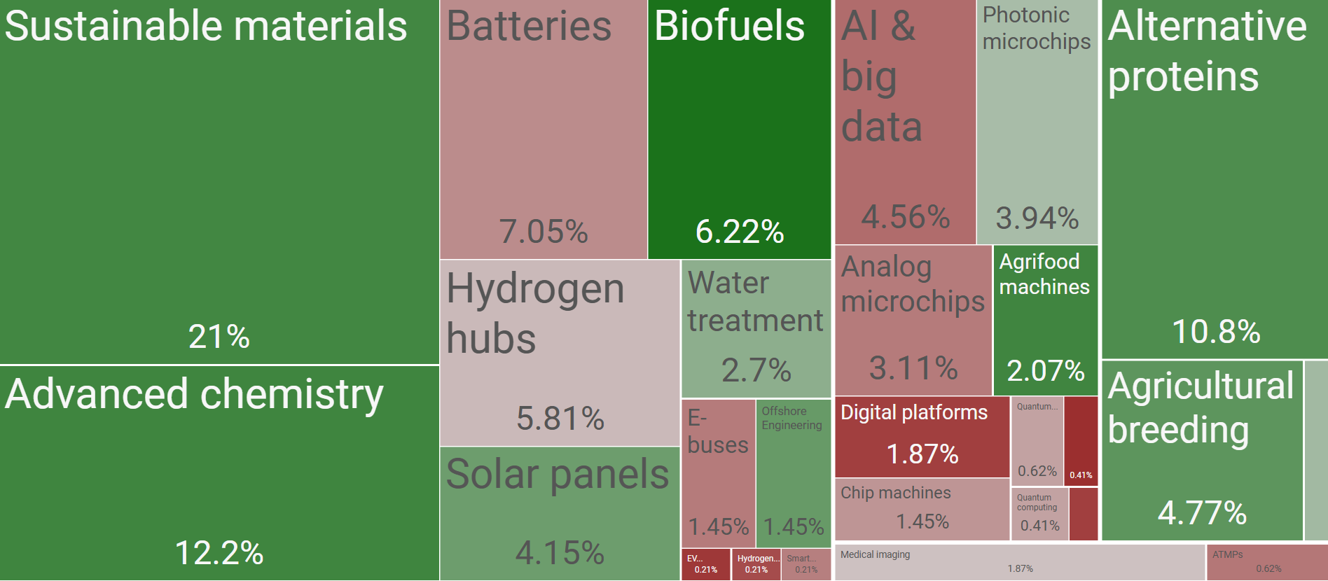
verdeling van patenten over groeimarkten* Limburg
*aandeel van elke groeimarkt (in percentage) in totaal aantal patenten in alle 31 groeimarkten in de regio
https://www.paballand.com/asg/ez/treemaps/growth/regpat/limburg.html

Slide 27
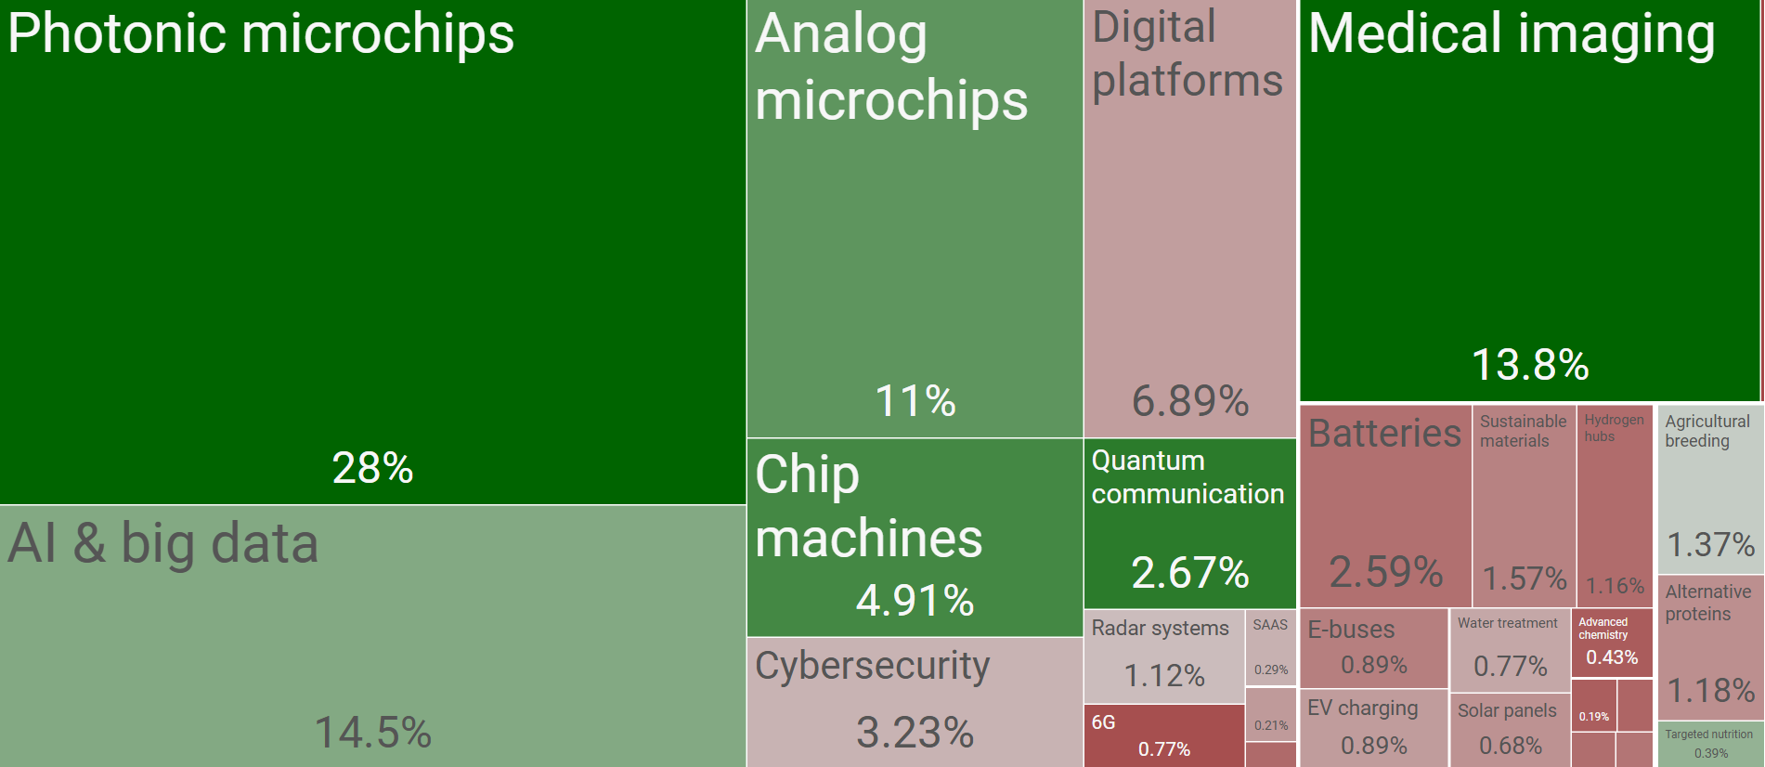
verdeling van patenten over groeimarkten* Noord-Brabant
*aandeel van elke groeimarkt (in percentage) in totaal aantal patenten in alle 31 groeimarkten in de regio
https://www.paballand.com/asg/ez/treemaps/growth/regpat/noordbrabant.html

Slide 28
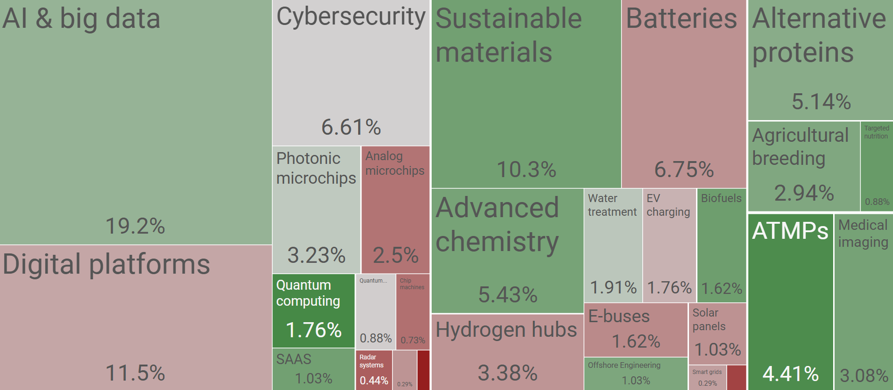
verdeling van patenten over groeimarkten* Noord-Holland
*aandeel van elke groeimarkt (in percentage) in totaal aantal patenten in alle 31 groeimarkten in de regio
https://www.paballand.com/asg/ez/treemaps/growth/regpat/noordholland.html

Slide 29
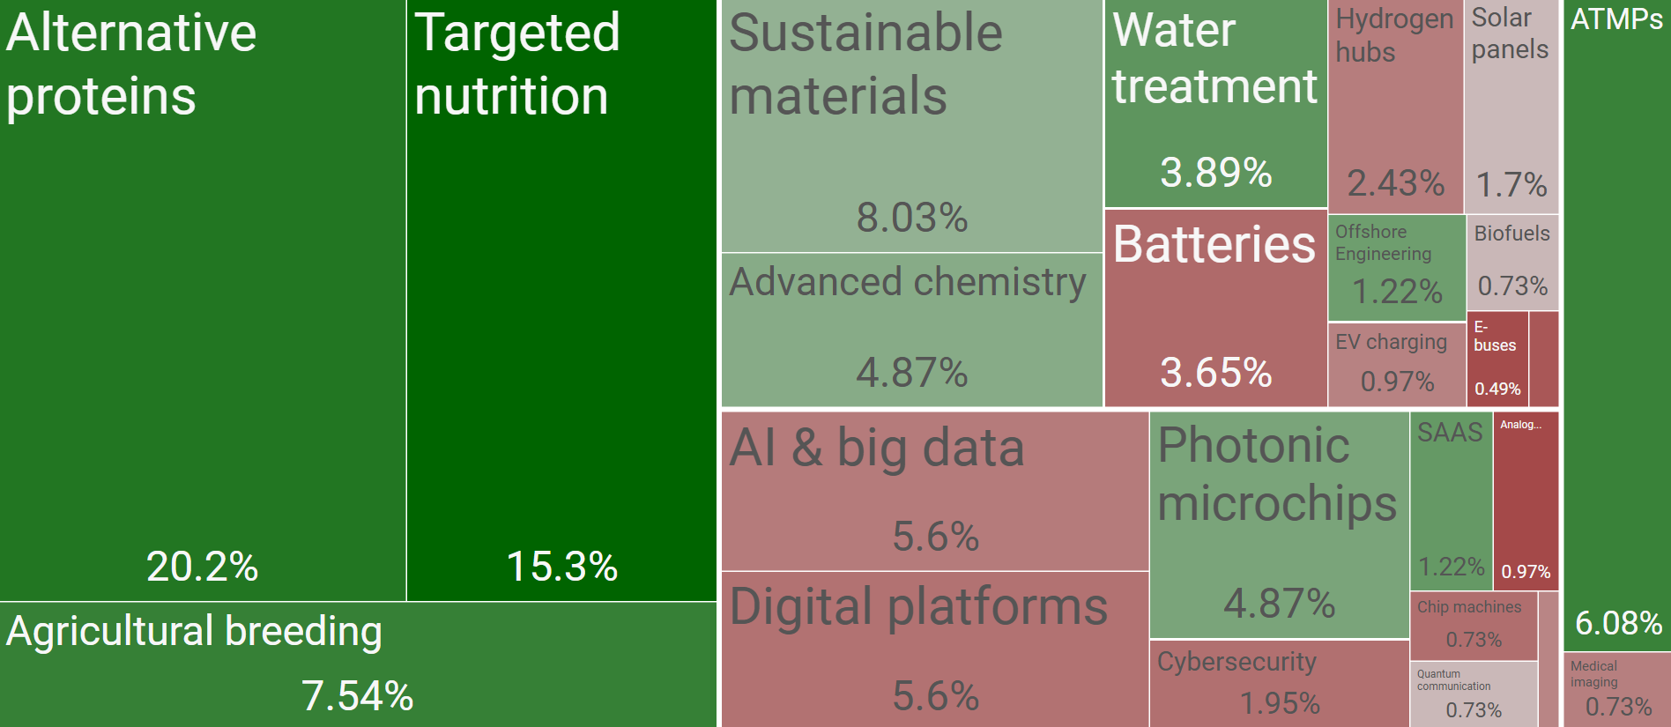
verdeling van patenten over groeimarkten* Utrecht
*aandeel van elke groeimarkt (in percentage) in totaal aantal patenten in alle 31 groeimarkten in de regio
https://www.paballand.com/asg/ez/treemaps/growth/regpat/utrecht.html

Slide 30
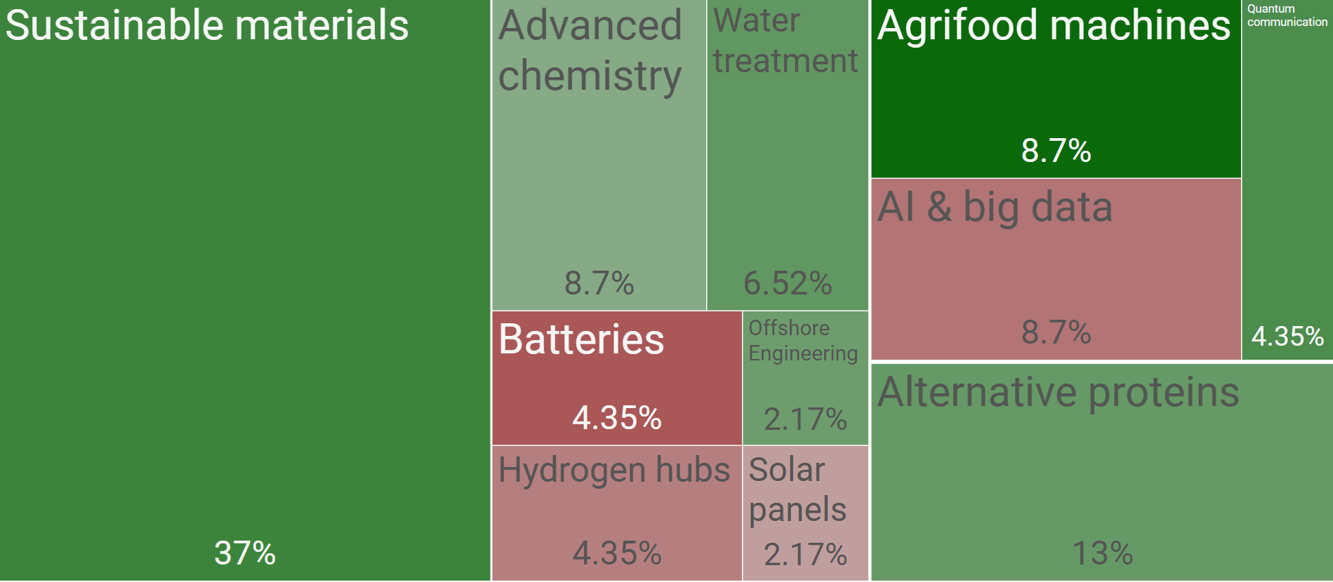
verdeling van patenten over groeimarkten* Zeeland
*aandeel van elke groeimarkt (in percentage) in totaal aantal patenten in alle 31 groeimarkten in de regio
https://www.paballand.com/asg/ez/treemaps/growth/regpat/zeeland.html

Slide 31
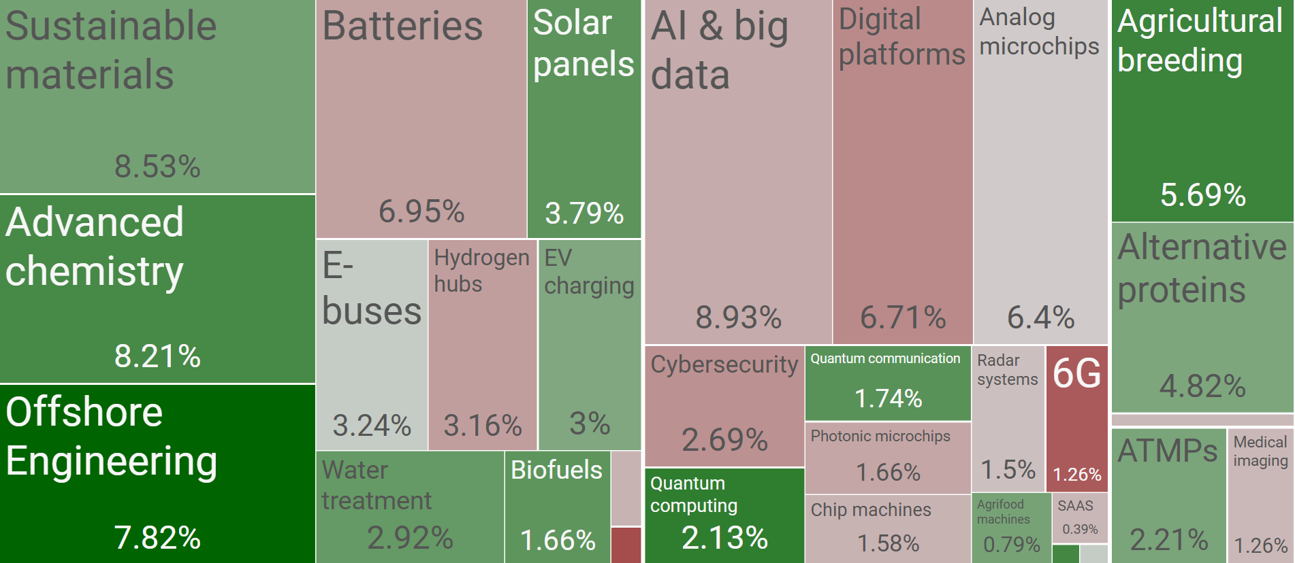
verdeling van patenten over groeimarkten* Zuid-Holland
*aandeel van elke groeimarkt (in percentage) in totaal aantal patenten in alle 31 groeimarkten in de regio
https://www.paballand.com/asg/ez/treemaps/growth/regpat/zuidholland.html

Slide 32
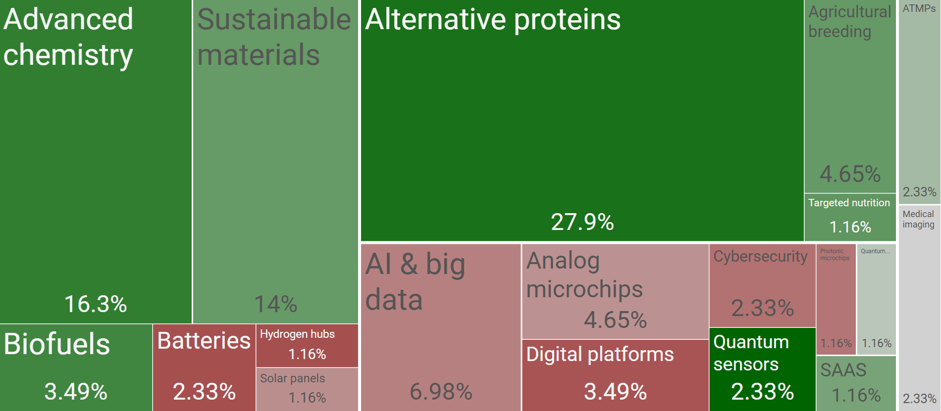
verdeling van patenten over groeimarkten* Groningen
*aandeel van elke groeimarkt (in percentage) in totaal aantal patenten in alle 31 groeimarkten in de regio
https://www.paballand.com/asg/ez/treemaps/growth/regpat/groningen.html

Slide 33
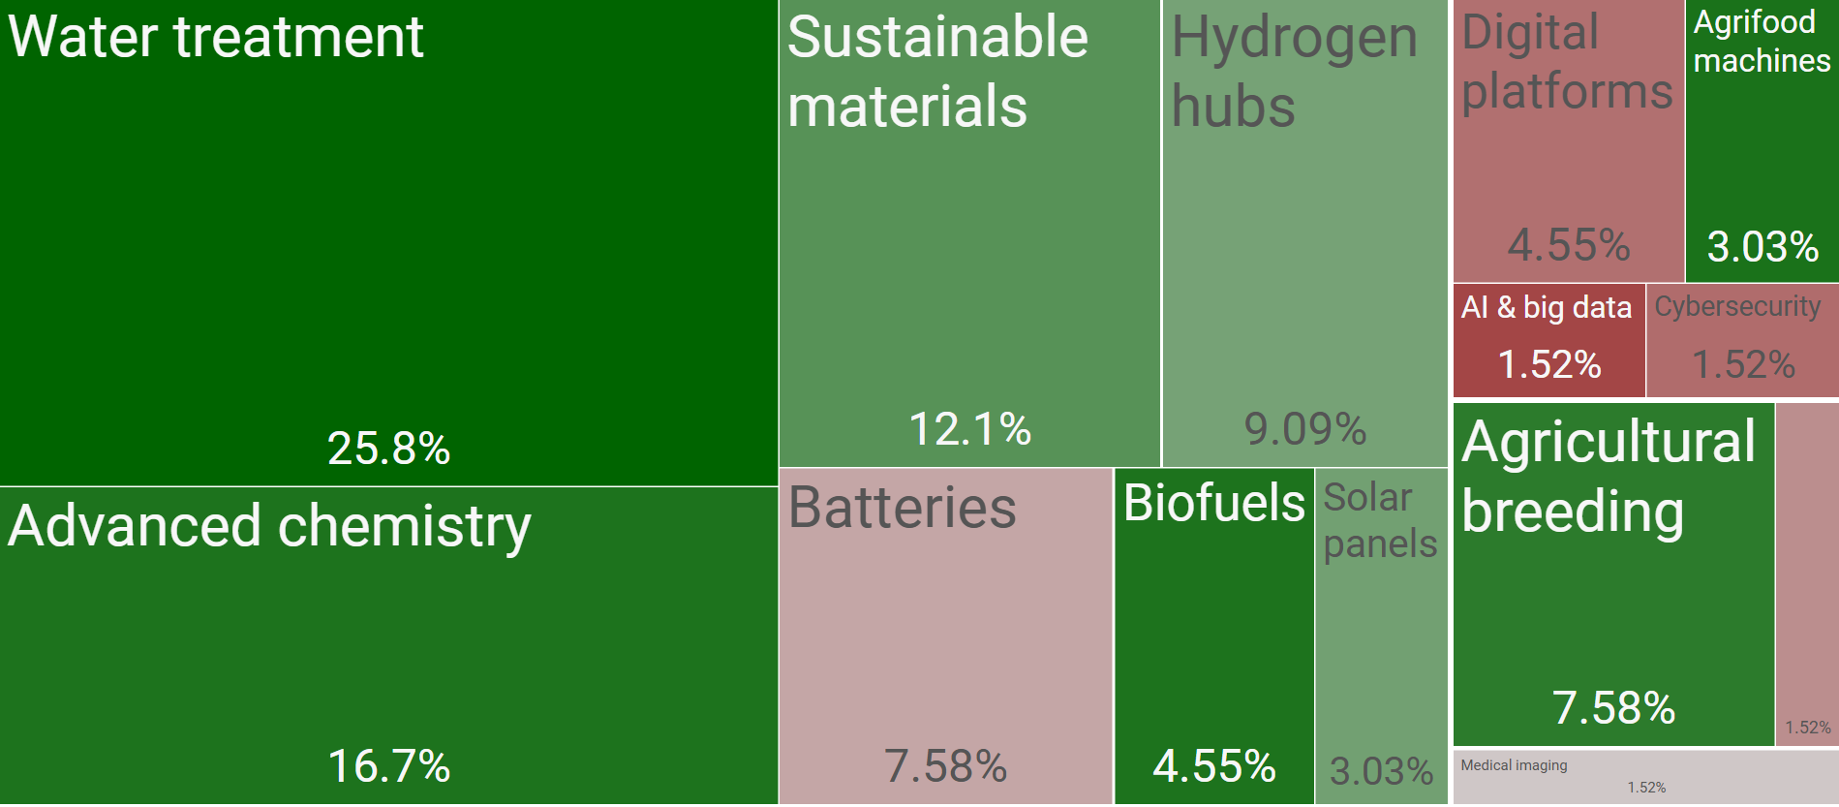
verdeling van patenten over groeimarkten* Friesland
*aandeel van elke groeimarkt (in percentage) in totaal aantal patenten in alle 31 groeimarkten in de regio
https://www.paballand.com/asg/ez/treemaps/growth/regpat/friesland.html

Slide 34
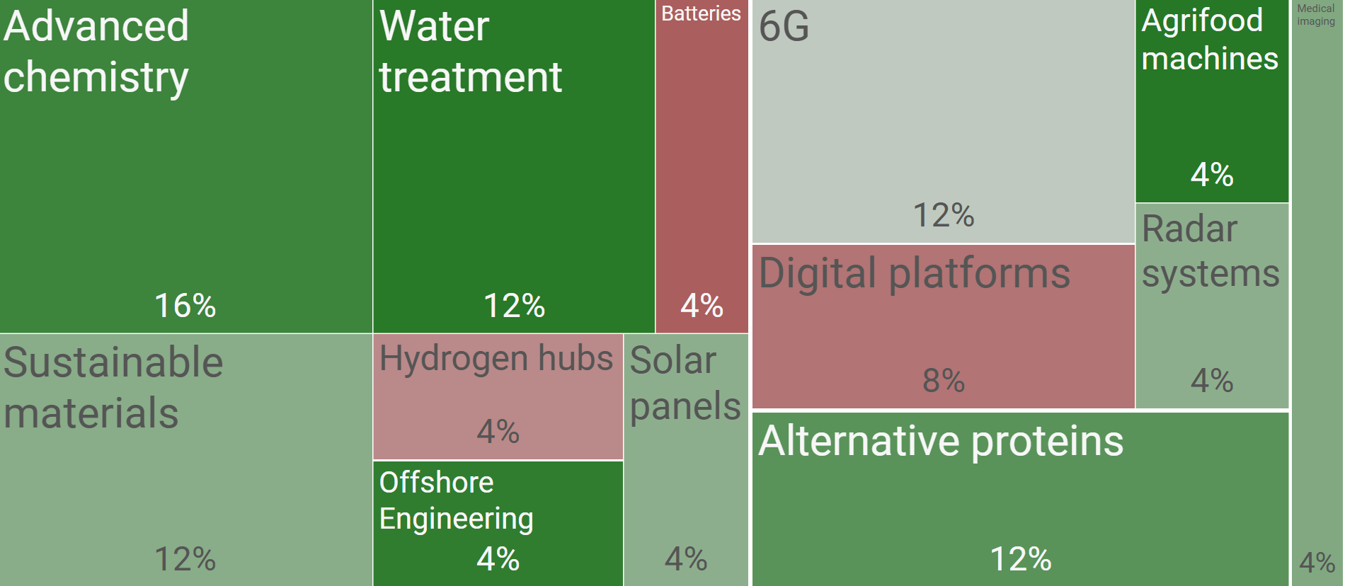
verdeling van patenten over groeimarkten* Drenthe
*aandeel van elke groeimarkt (in percentage) in totaal aantal patenten in alle 31 groeimarkten in de regio
https://www.paballand.com/asg/ez/treemaps/growth/regpat/drenthe.html

Slide 35
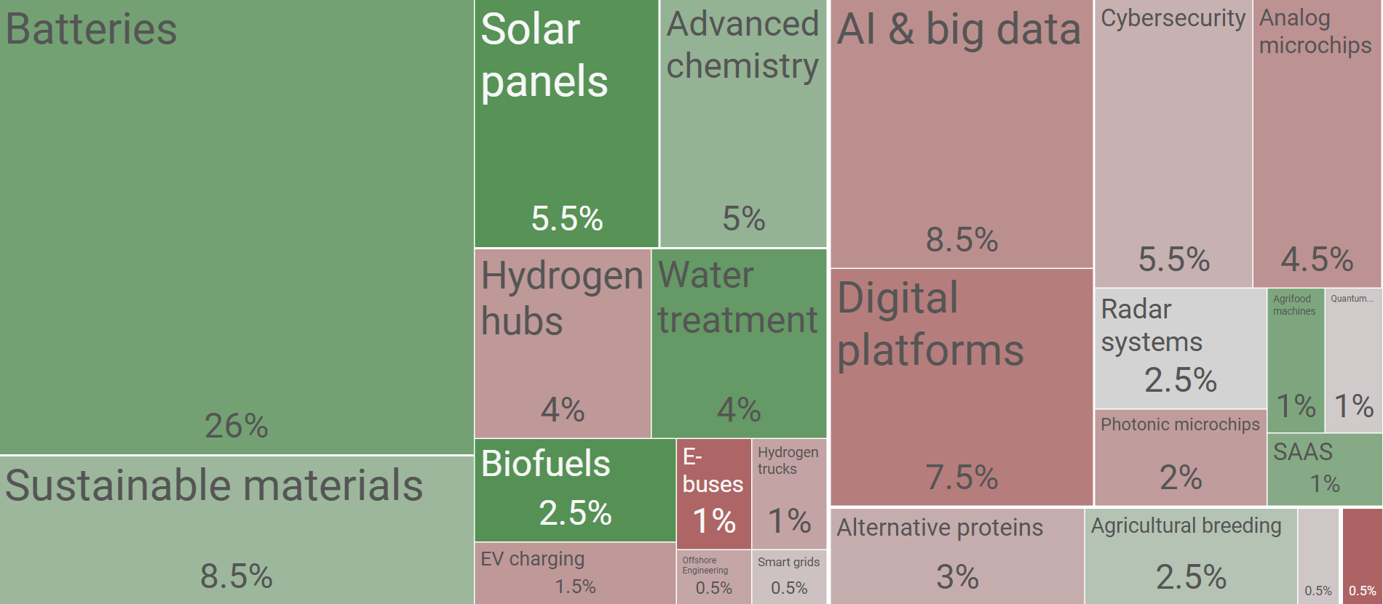
verdeling van patenten over groeimarkten* Overijssel
*aandeel van elke groeimarkt (in percentage) in totaal aantal patenten in alle 31 groeimarkten in de regio
https://www.paballand.com/asg/ez/treemaps/growth/regpat/overijssel.html

Slide 36
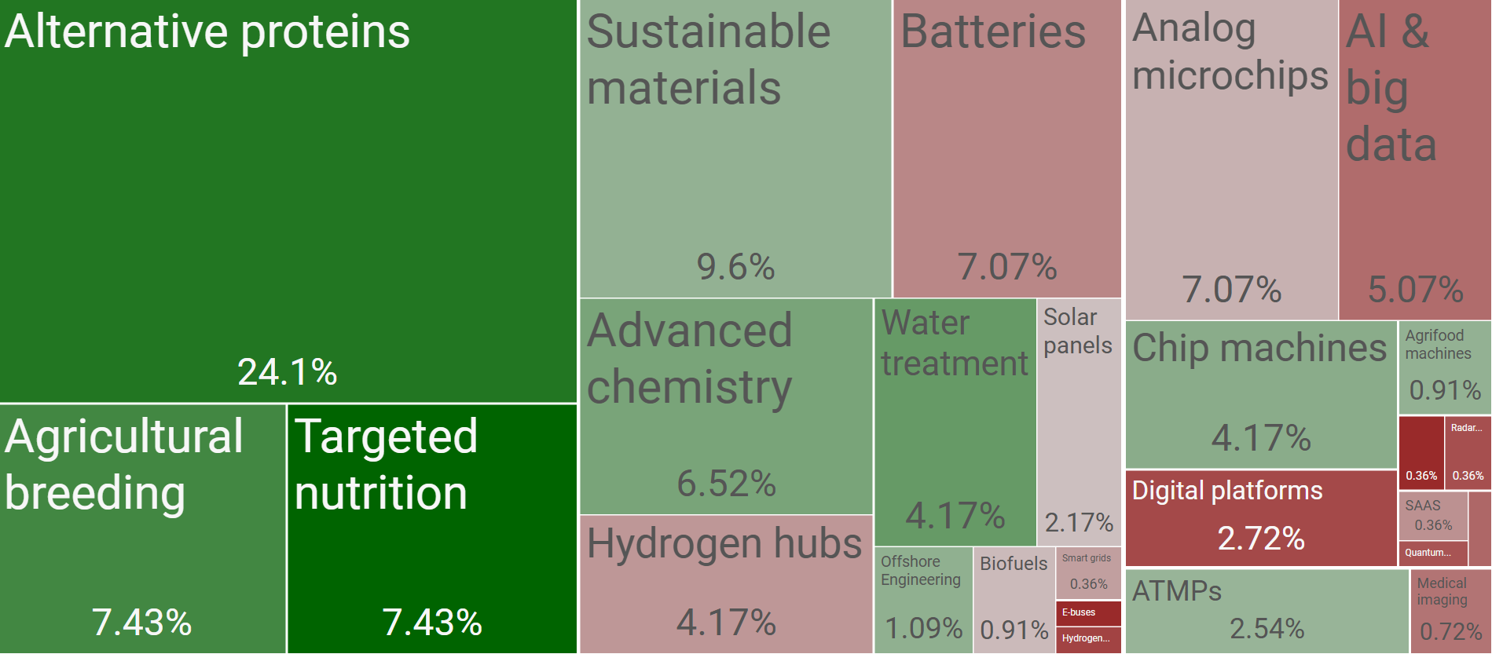
verdeling van patenten over groeimarkten* Gelderland
*aandeel van elke groeimarkt (in percentage) in totaal aantal patenten in alle 31 groeimarkten in de regio
https://www.paballand.com/asg/ez/treemaps/growth/regpat/gelderland.html

Slide 37
kansrijke groeimarkten in elke provincie: technologische kennis

Slide 38
uitleg maten slides 39-50
mate van kansrijkheid van de 31 groeimarkten wordt in elke provincie bepaald op basis van:
relatedness density van een groeimarkt: de mate waarin een groeimarkt kan voortbouwen op een relevante technologische kennisbasis in de provincie (minimum-waarde van 0, maximum-waarde van 1)
complexiteit van een groeimarkt: maat is een combinatie van de mate van ruimtelijke concentratie van een groeimarkt in Europa en de hoeveelheid technologieën die in een groeimarkt wordt gecombineerd (minimum-waarde van 0, maximum-waarde van 100)
technologische specialisatie van een groeimarkt (RCA): aandeel van patenten in een groeimarkt in de provincie in totaal aantal patenten in de provincie, gedeeld door aandeel van patenten in een groeimarkt in Europa in totaal aantal patenten in Europa: RCA>1 groen, RCA<1 rood

Slide 39
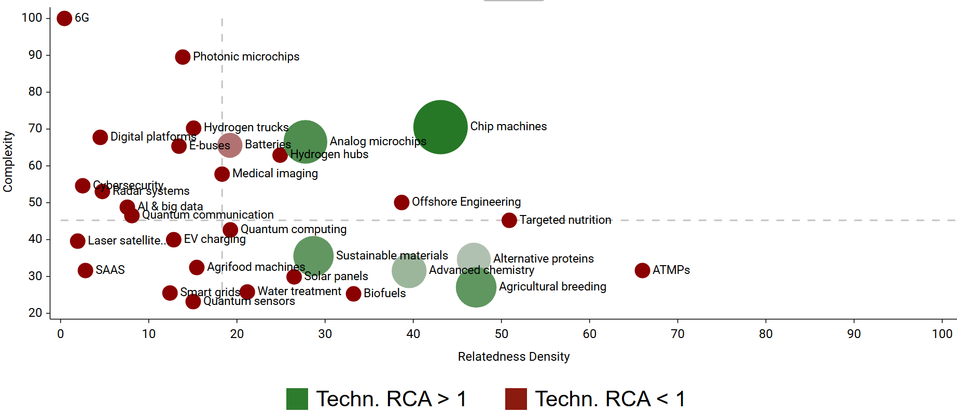
Flevoland: kansen in 31 groeimarkten (technologieën), op basis van technologische kennis
https://www.paballand.com/asg/ez/smart/growth/regpat/flevoland.html

Slide 40
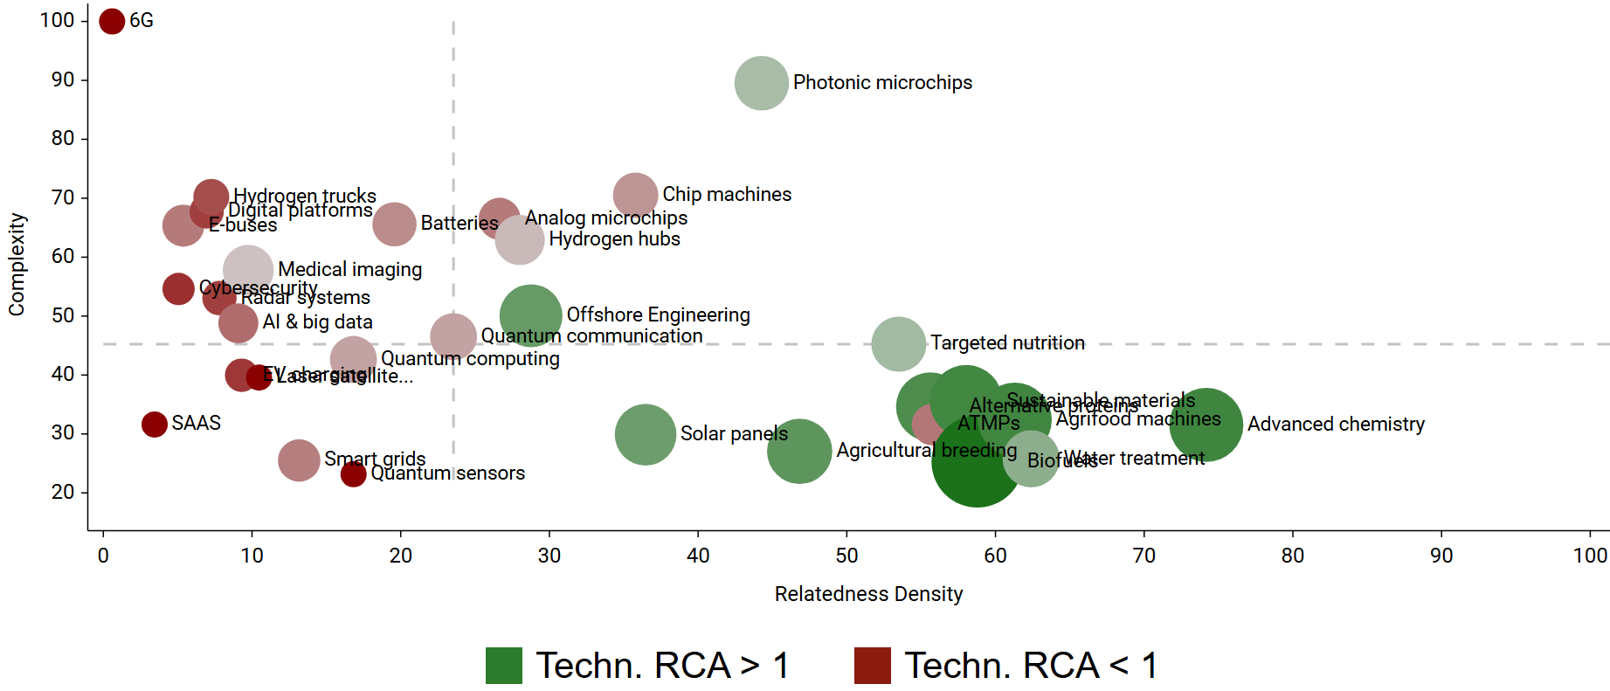
Limburg: kansen in 31 groeimarkten (technologieën), op basis van technologische kennis
https://www.paballand.com/asg/ez/smart/growth/regpat/limburg.html

Slide 41
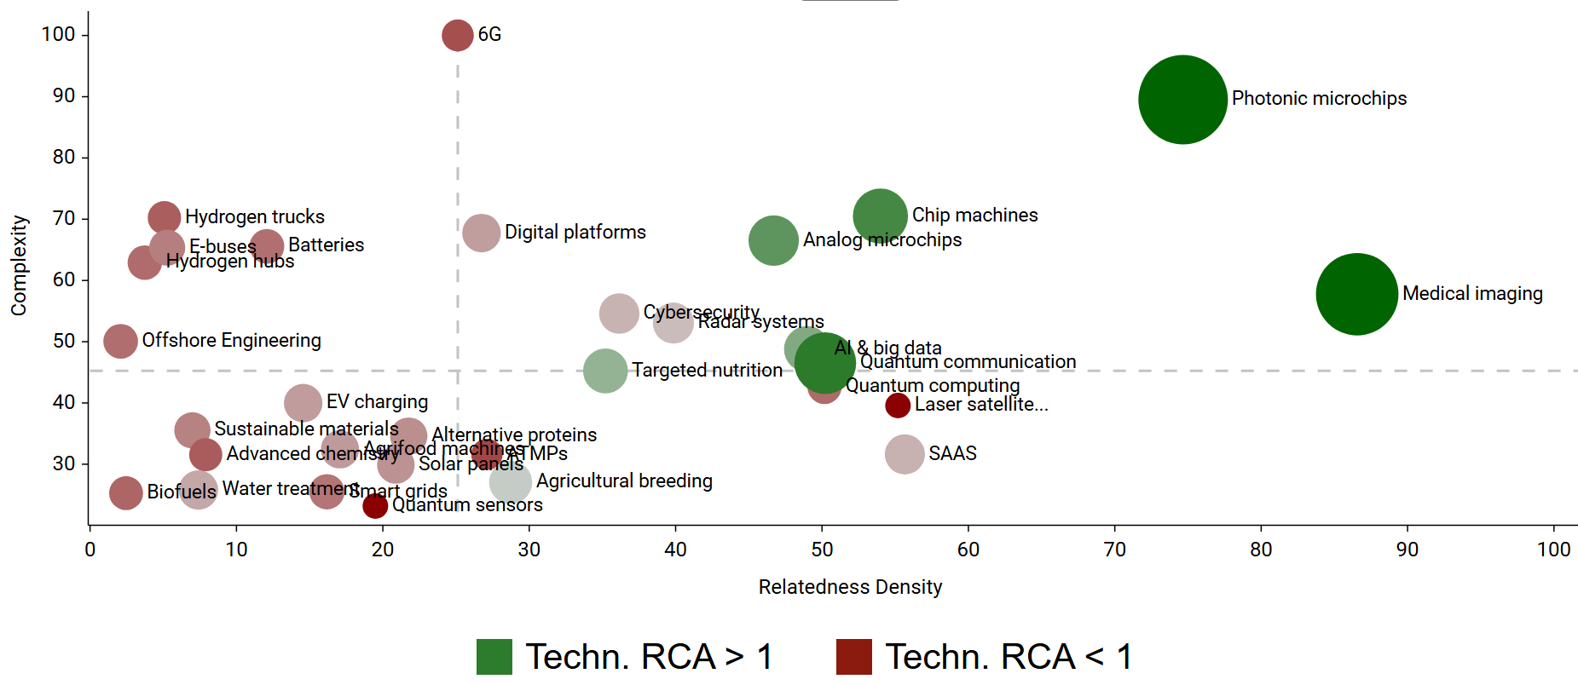
Noord-Brabant: kansen in 31 groeimarkten (technologieën), op basis van technologische kennis
https://www.paballand.com/asg/ez/smart/growth/regpat/noordbrabant.html

Slide 42
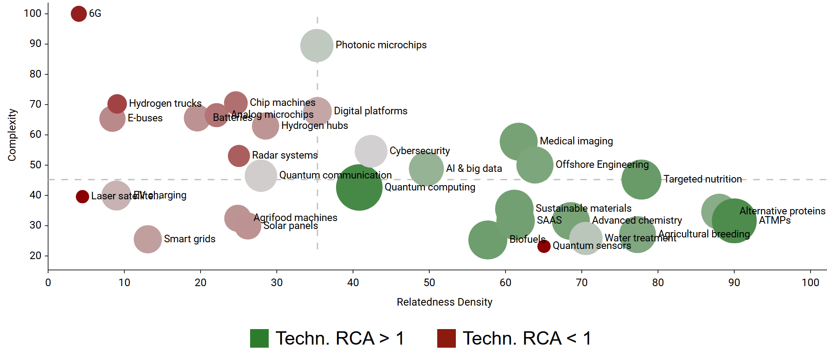
Noord-Holland: kansen in 31 groeimarkten (technologieën), op basis van technologische kennis
https://www.paballand.com/asg/ez/smart/growth/regpat/noordholland.html

Slide 43
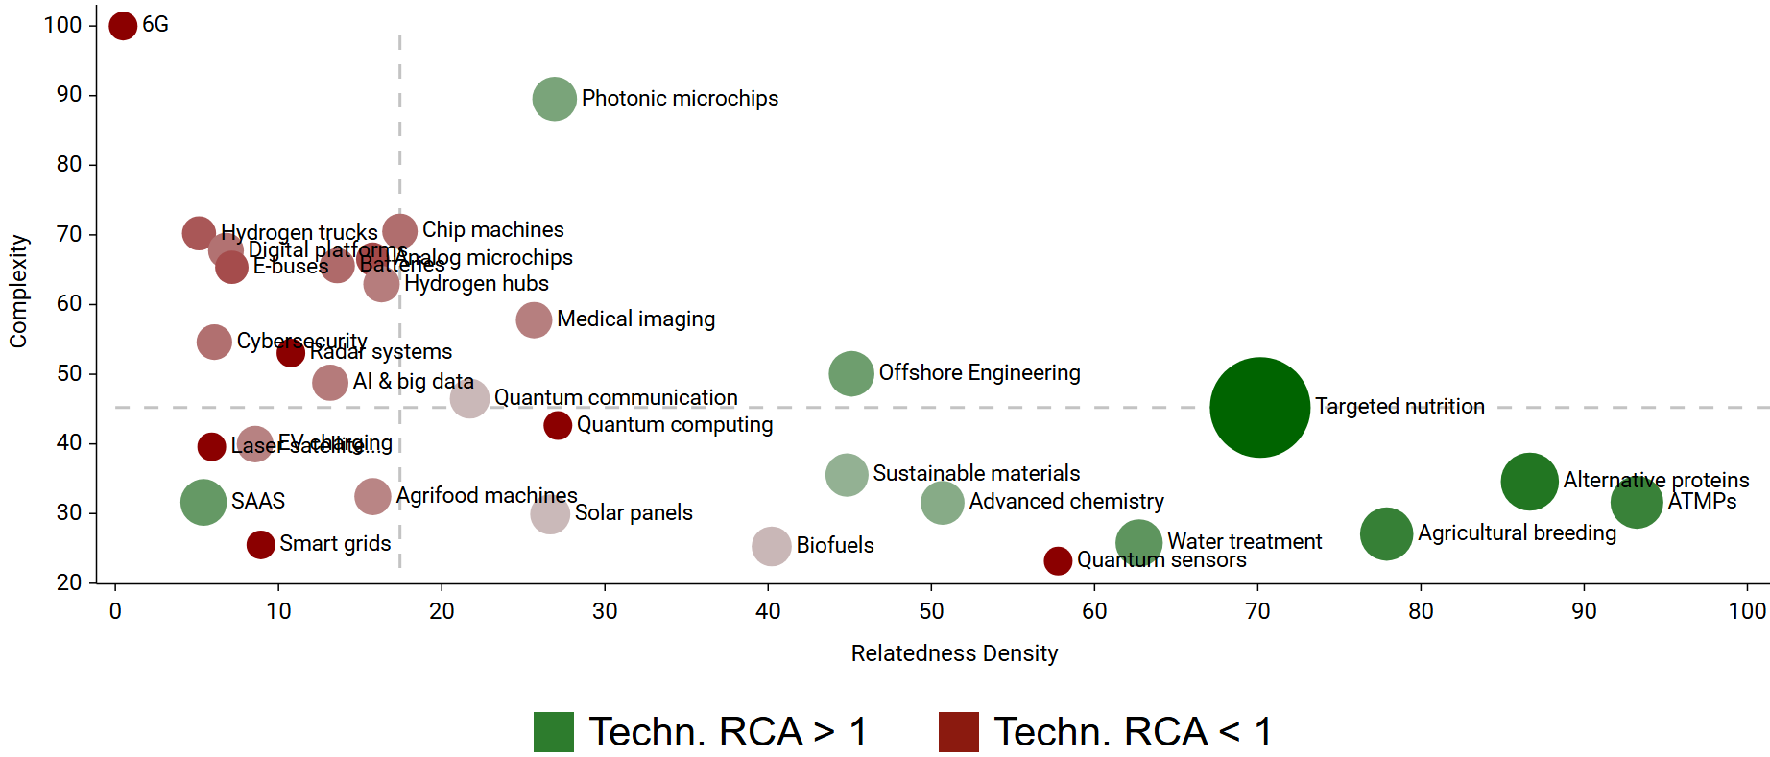
Utrecht: kansen in 31 groeimarkten (technologieën), op basis van technologische kennis
https://www.paballand.com/asg/ez/smart/growth/regpat/utrecht.html

Slide 44
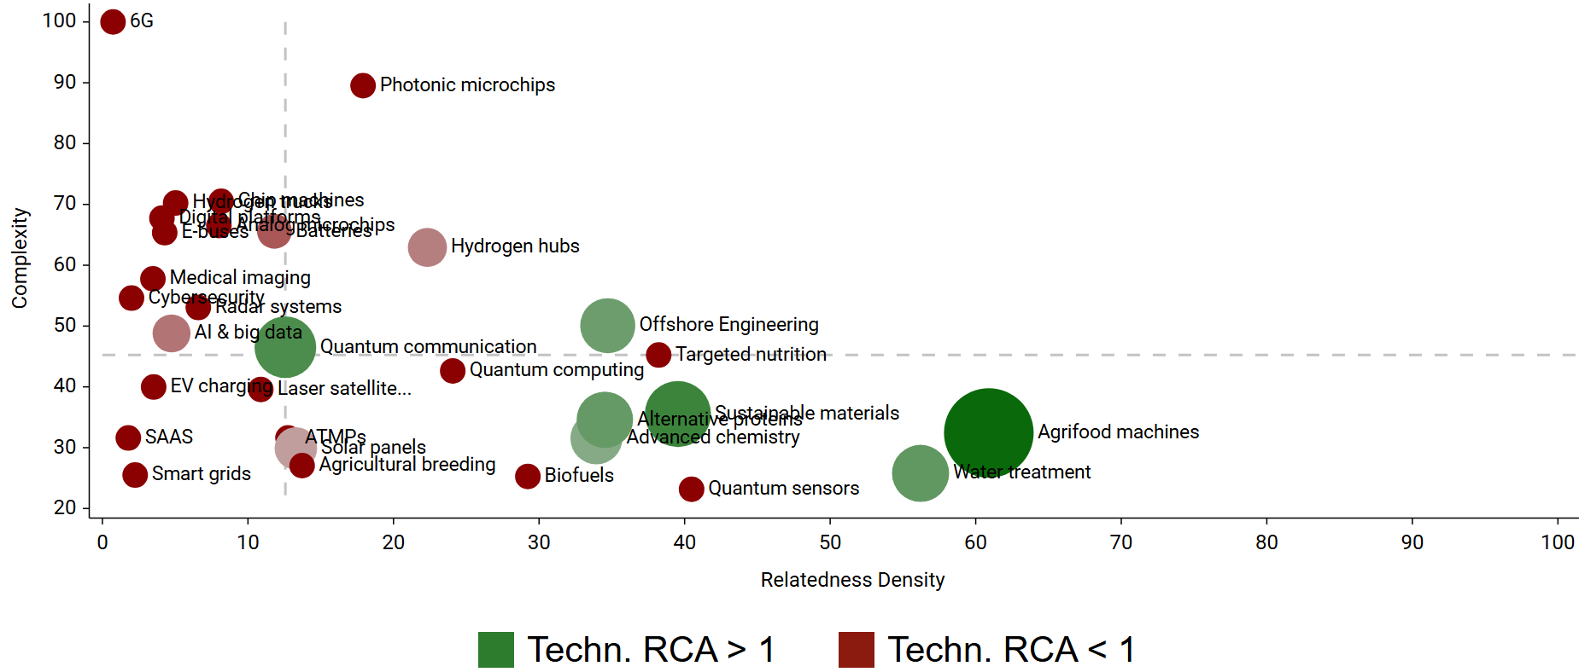
Zeeland: kansen in 31 groeimarkten (technologieën), op basis van technologische kennis
https://www.paballand.com/asg/ez/smart/growth/regpat/zeeland.html

Slide 45
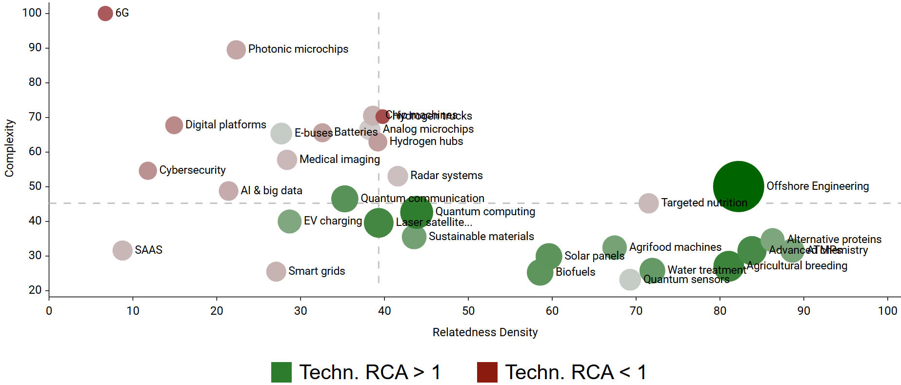
Zuid-Holland: kansen in 31 groeimarkten (technologieën), op basis van technologische kennis
https://www.paballand.com/asg/ez/smart/growth/regpat/zuidholland.html

Slide 46
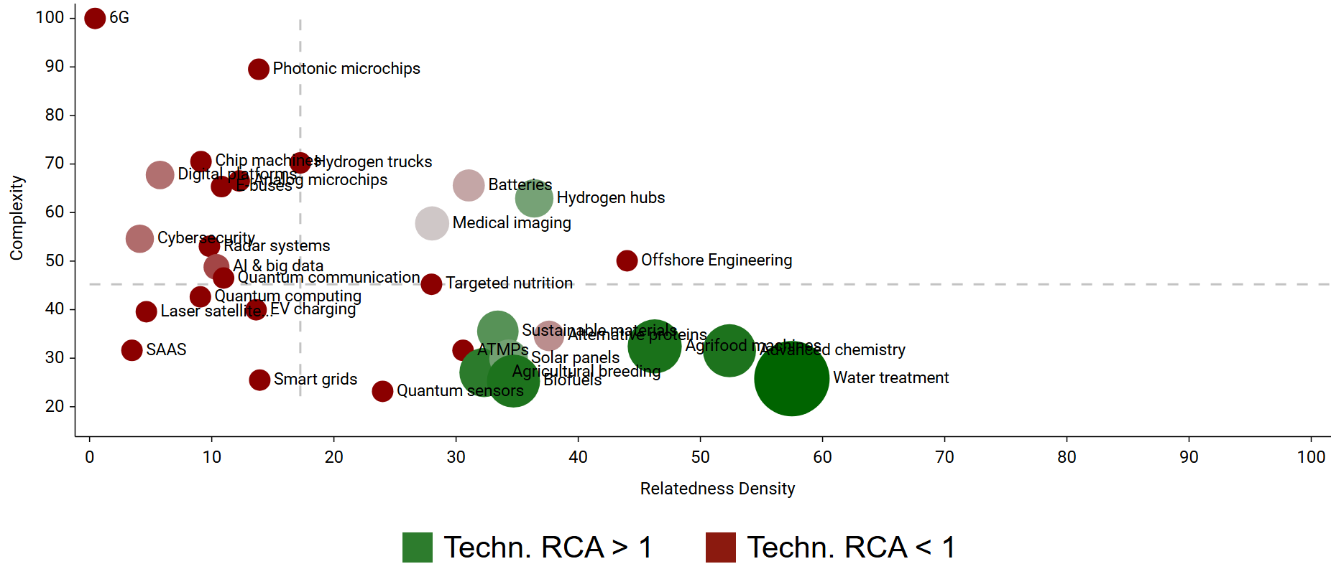
Friesland: kansen in 31 groeimarkten (technologieën), op basis van technologische kennis
https://www.paballand.com/asg/ez/smart/growth/regpat/friesland.html

Slide 47
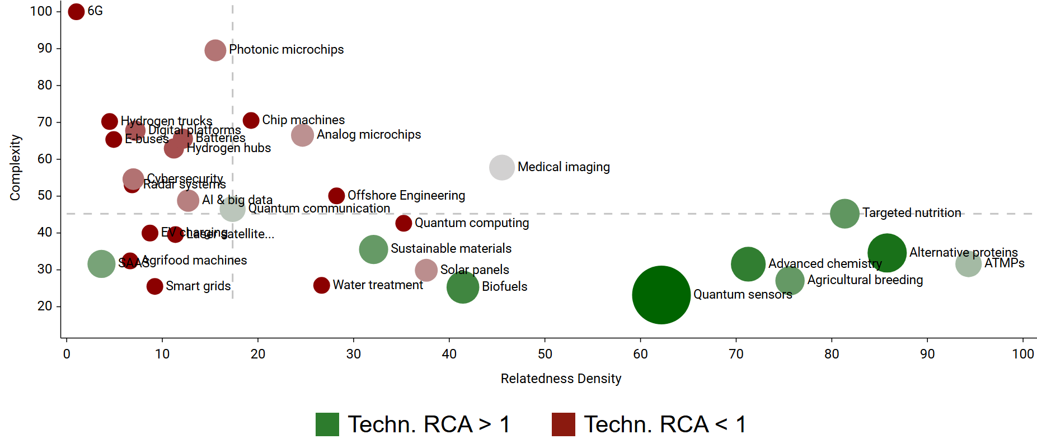
Groningen: kansen in 31 groeimarkten (technologieën), op basis van technologische kennis
https://www.paballand.com/asg/ez/smart/growth/regpat/groningen.html

Slide 48
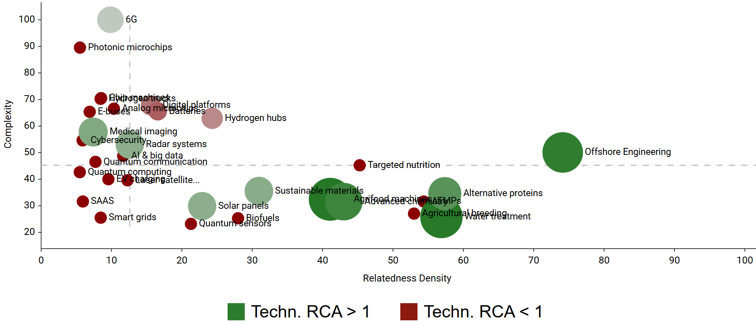
Drenthe: kansen in 31 groeimarkten (technologieën), op basis van technologische kennis
https://www.paballand.com/asg/ez/smart/growth/regpat/drenthe.html

Slide 49
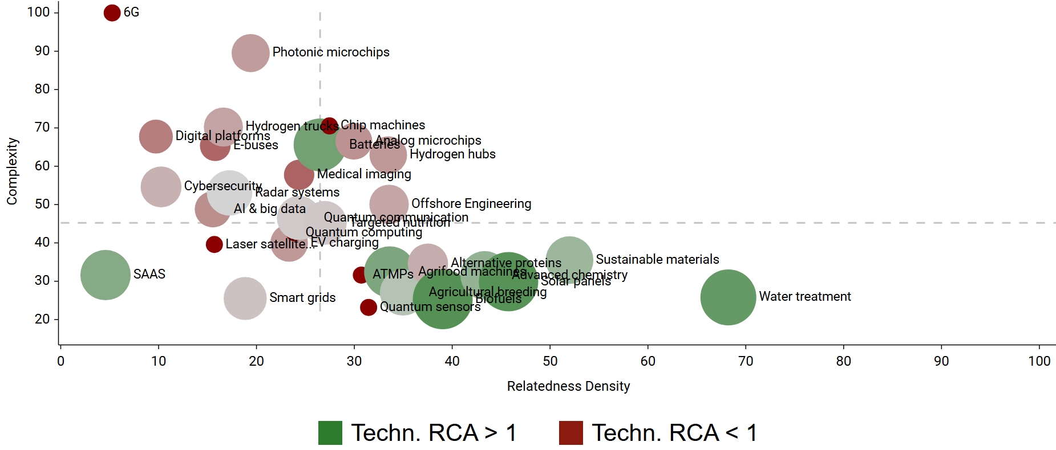
Overijssel: kansen in 31 groeimarkten (technologieën), op basis van technologische kennis
https://www.paballand.com/asg/ez/smart/growth/regpat/overijssel.html

Slide 50
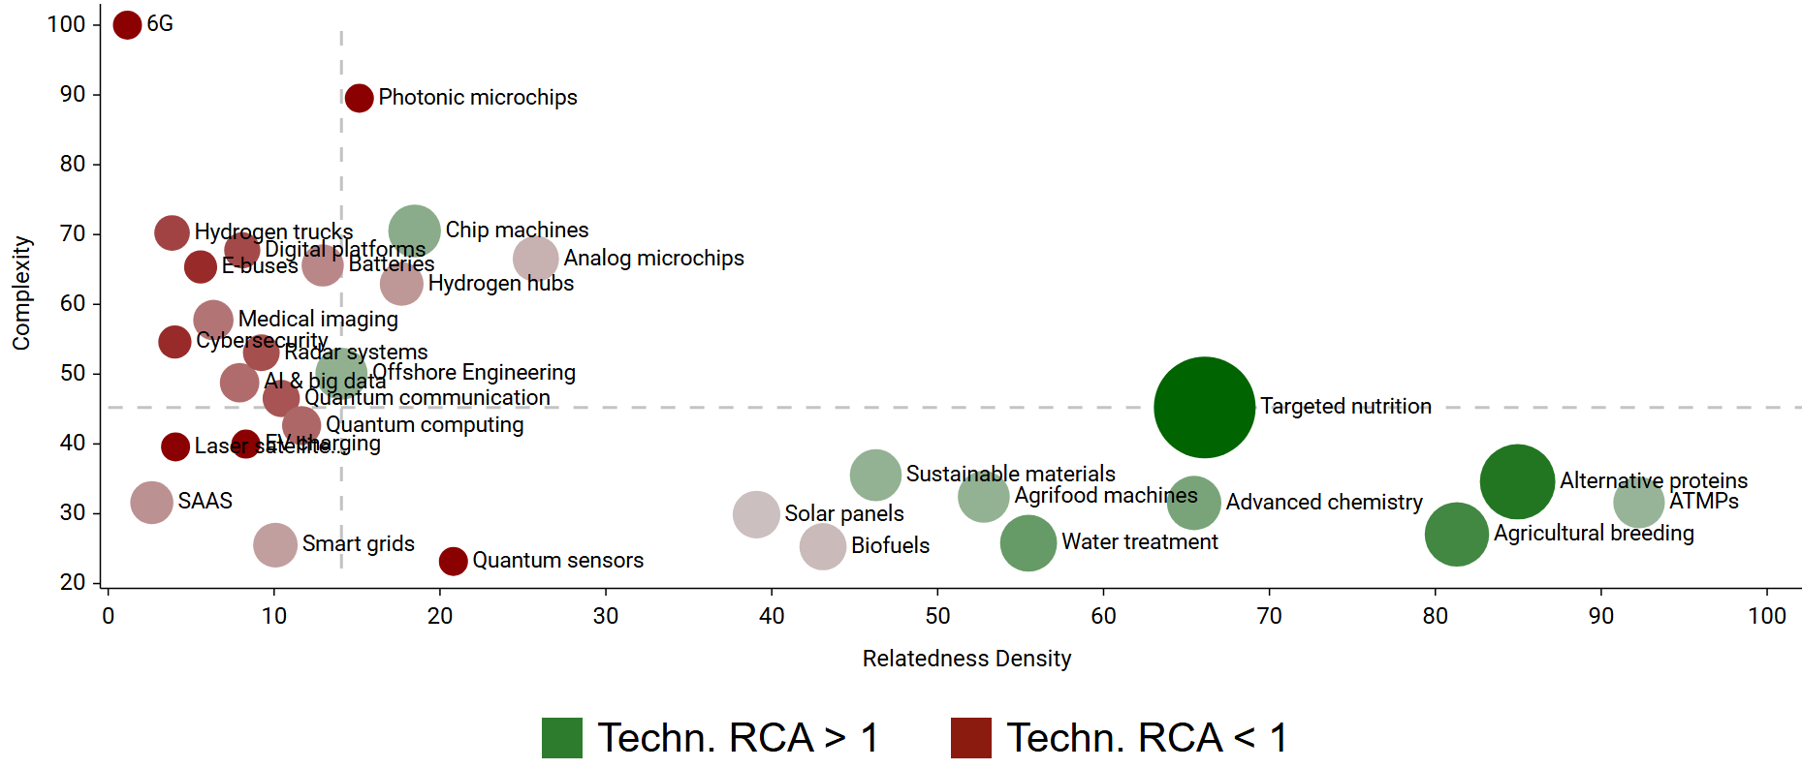
Gelderland: kansen in 31 groeimarkten (technologieën), op basis van technologische kennis
https://www.paballand.com/asg/ez/smart/growth/regpat/gelderland.html

Slide 51
verdeling van wetenschappelijke publicaties over 31 groeimarkten per provincie

Slide 52
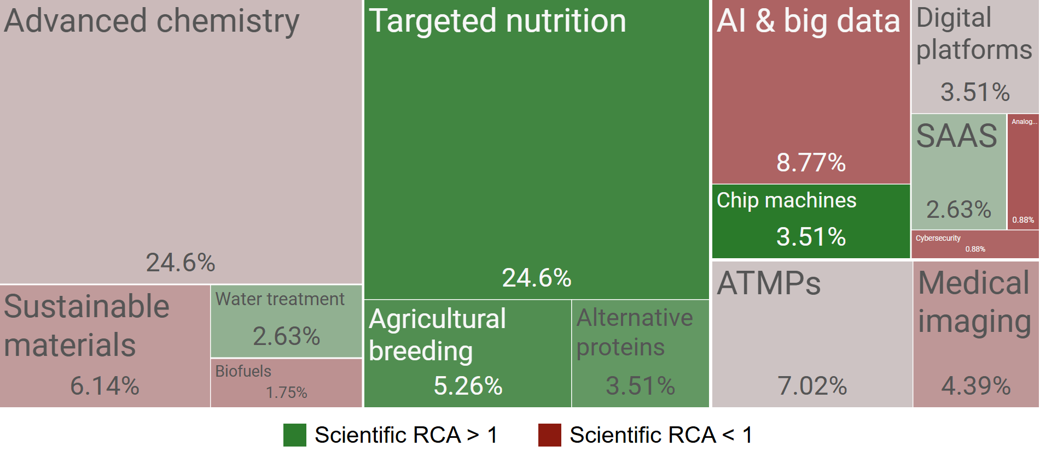
verdeling van wetenschappelijke publicaties over groeimarkten* Flevoland
*aandeel van elke groeimarkt (in percentage) in totaal aantal wetenschappelijke publicaties in alle 31 groeimarkten in de regio
https://www.paballand.com/asg/ez/treemaps/growth/openalex/flevoland.html

Slide 53
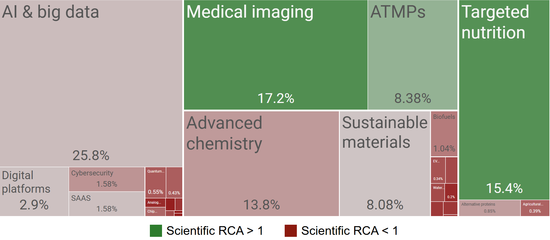
verdeling van wetenschappelijke publicaties over groeimarkten* Limburg
*aandeel van elke groeimarkt (in percentage) in totaal aantal wetenschappelijke publicaties in alle 31 groeimarkten in de regio
https://www.paballand.com/asg/ez/treemaps/growth/openalex/limburg.html

Slide 54
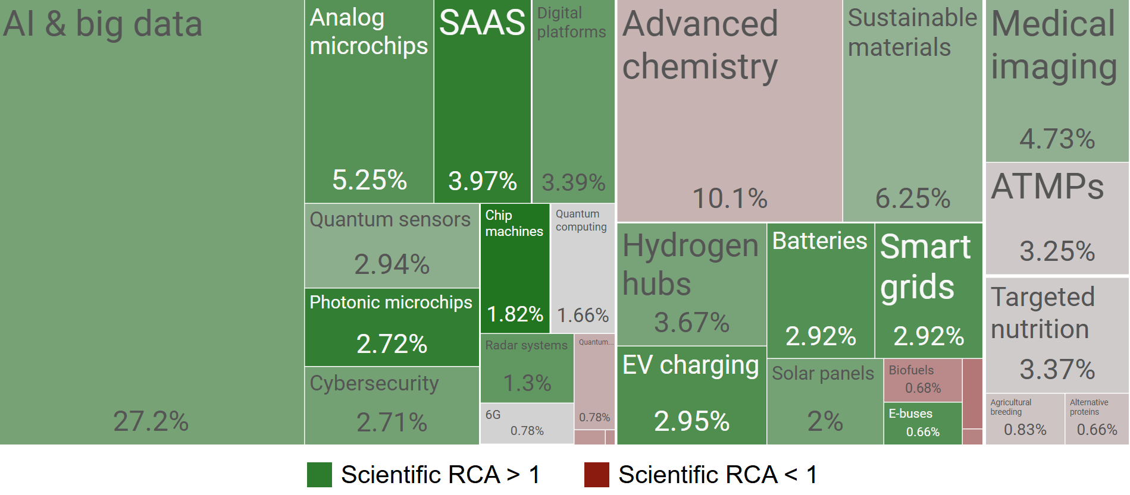
verdeling van wetenschappelijke publicaties over groeimarkten* Noord-Brabant
*aandeel van elke groeimarkt (in percentage) in totaal aantal wetenschappelijke publicaties in alle 31 groeimarkten in de regio
https://www.paballand.com/asg/ez/treemaps/growth/openalex/noordbrabant.html

Slide 55
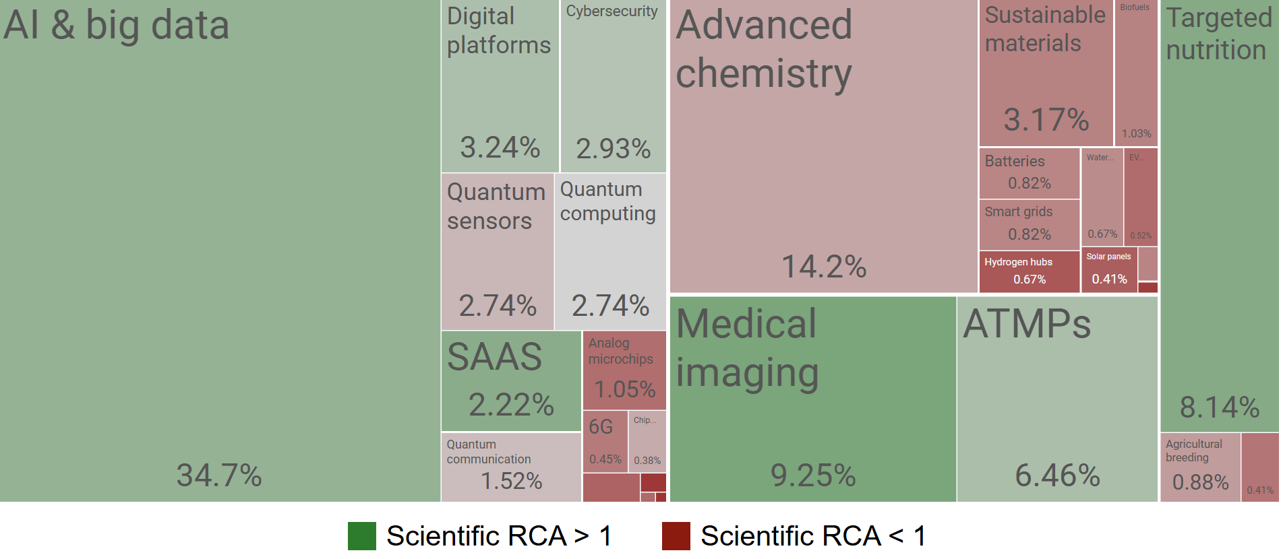
verdeling van wetenschappelijke publicaties over groeimarkten* Noord-Holland
*aandeel van elke groeimarkt (in percentage) in totaal aantal wetenschappelijke publicaties in alle 31 groeimarkten in de regio
https://www.paballand.com/asg/ez/treemaps/growth/openalex/noordholland.html

Slide 56
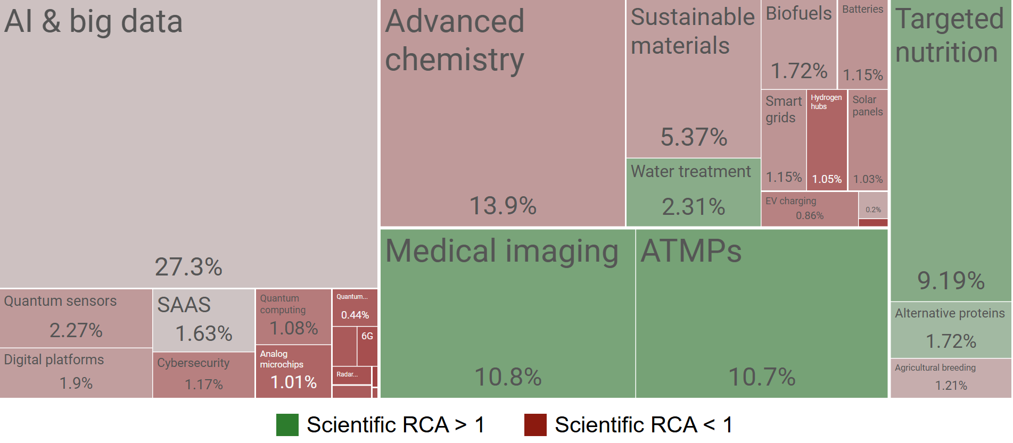
verdeling van wetenschappelijke publicaties over groeimarkten* Utrecht
*aandeel van elke groeimarkt (in percentage) in totaal aantal wetenschappelijke publicaties in alle 31 groeimarkten in de regio
https://www.paballand.com/asg/ez/treemaps/growth/openalex/utrecht.html

Slide 57
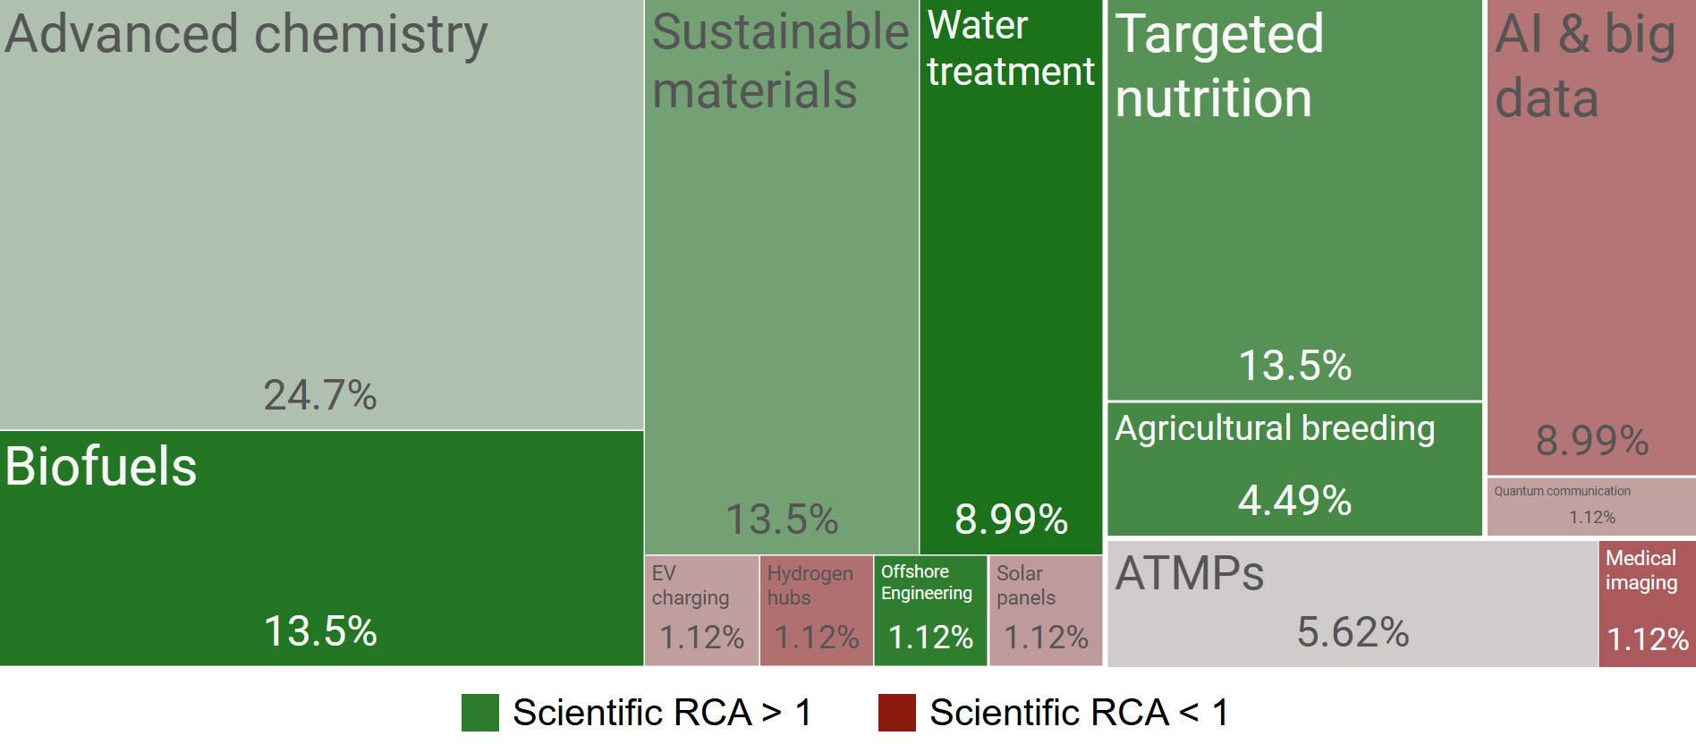
verdeling van wetenschappelijke publicaties over groeimarkten* Zeeland
*aandeel van elke groeimarkt (in percentage) in totaal aantal wetenschappelijke publicaties in alle 31 groeimarkten in de regio
https://www.paballand.com/asg/ez/treemaps/growth/openalex/zeeland.html

Slide 58
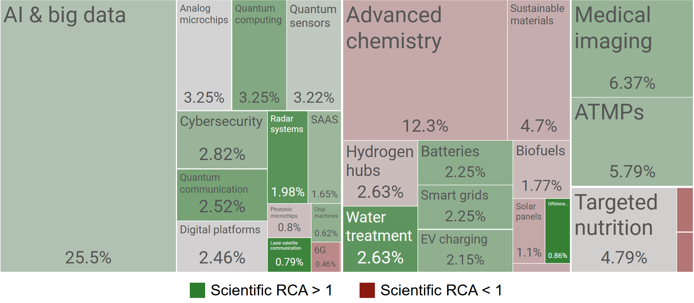
verdeling van wetenschappelijke publicaties over groeimarkten* Zuid-Holland
*aandeel van elke groeimarkt (in percentage) in totaal aantal wetenschappelijke publicaties in alle 31 groeimarkten in de regio
https://www.paballand.com/asg/ez/treemaps/growth/openalex/zuidholland.html

Slide 59
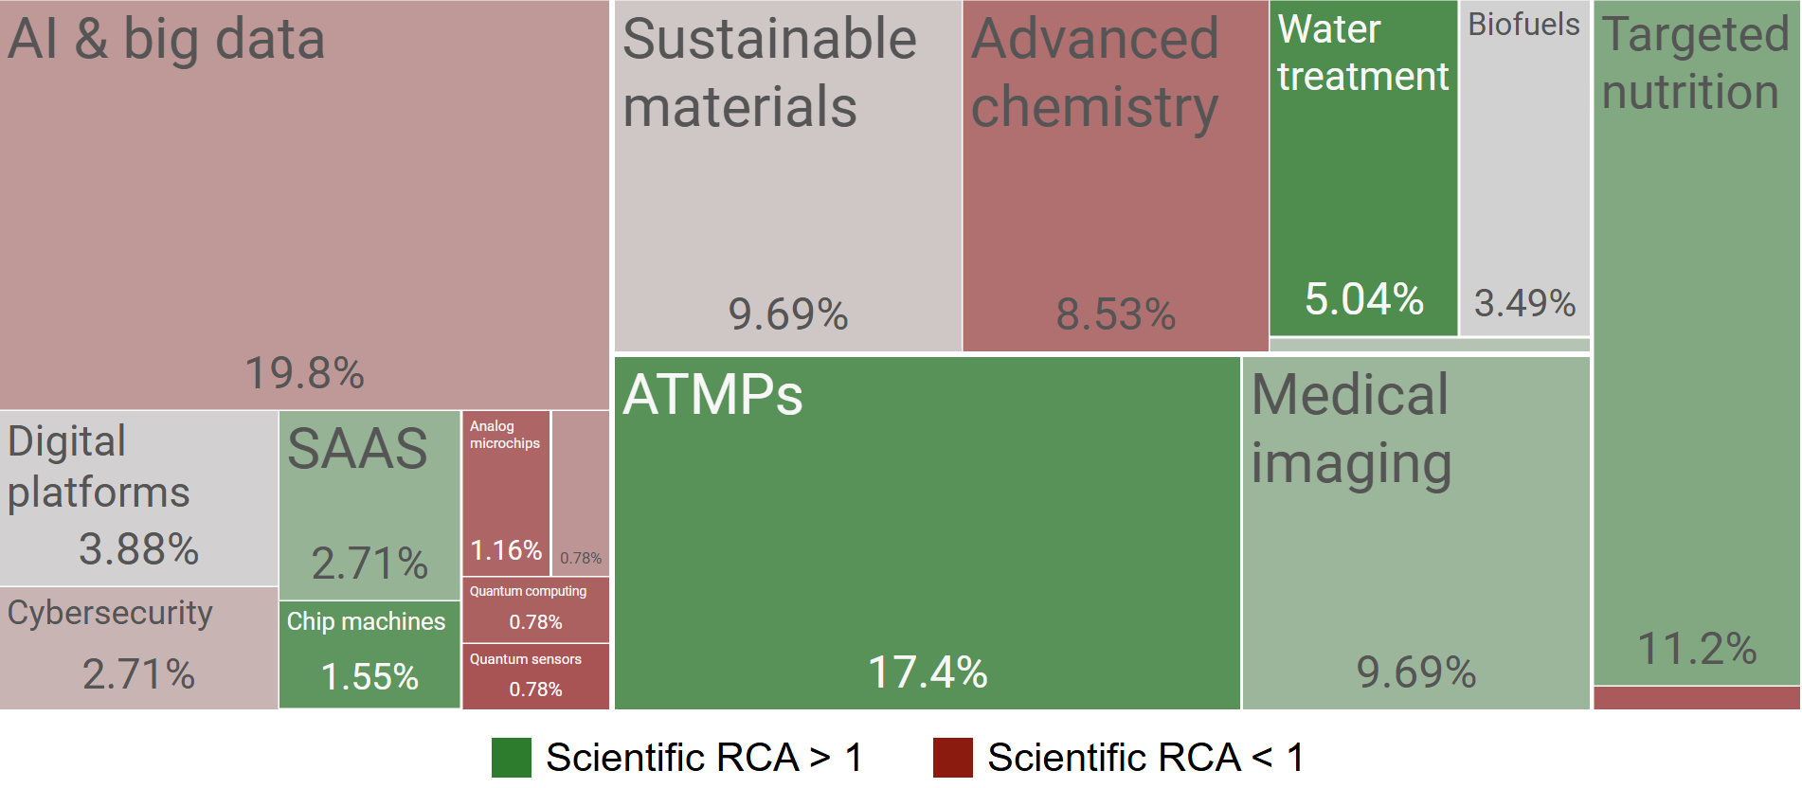
verdeling van wetenschappelijke publicaties over groeimarkten* Friesland
*aandeel van elke groeimarkt (in percentage) in totaal aantal wetenschappelijke publicaties in alle 31 groeimarkten in de regio
https://www.paballand.com/asg/ez/treemaps/growth/openalex/friesland.html

Slide 60
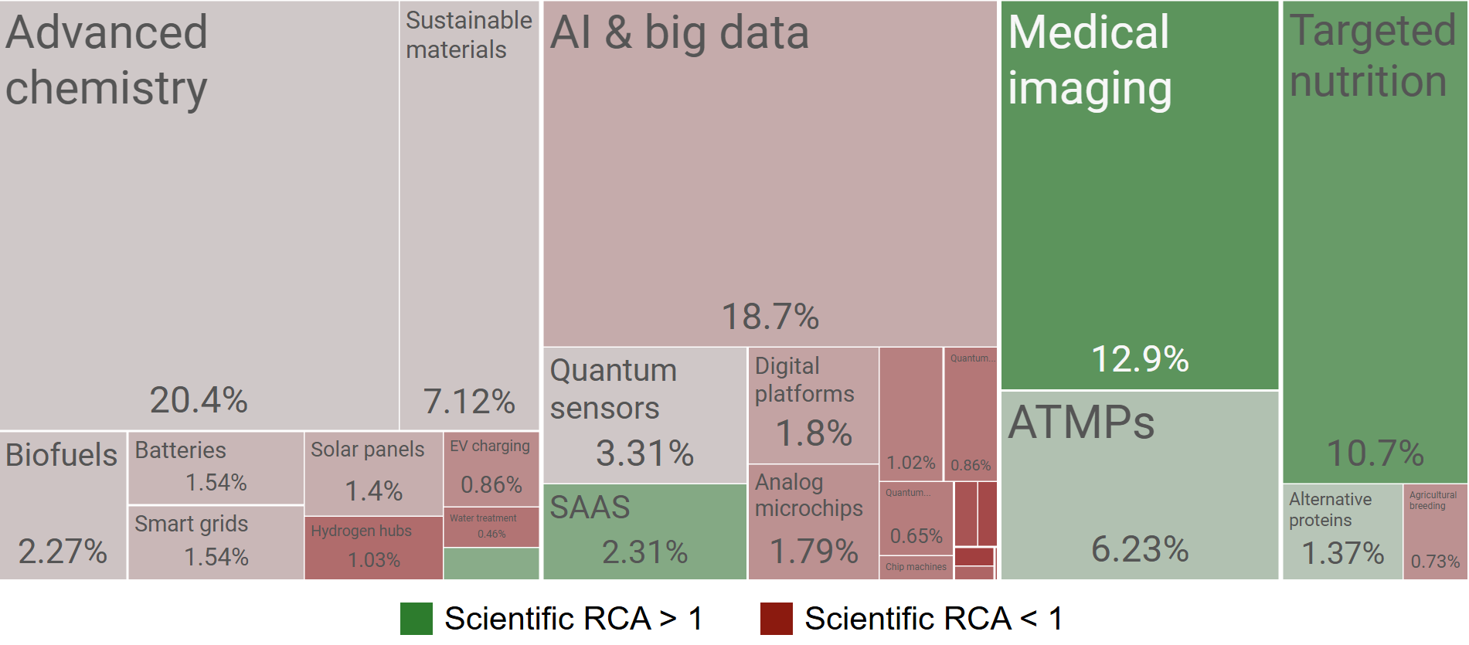
verdeling van wetenschappelijke publicaties over groeimarkten* Groningen
*aandeel van elke groeimarkt (in percentage) in totaal aantal wetenschappelijke publicaties in alle 31 groeimarkten in de regio
https://www.paballand.com/asg/ez/treemaps/growth/openalex/groningen.html

Slide 61
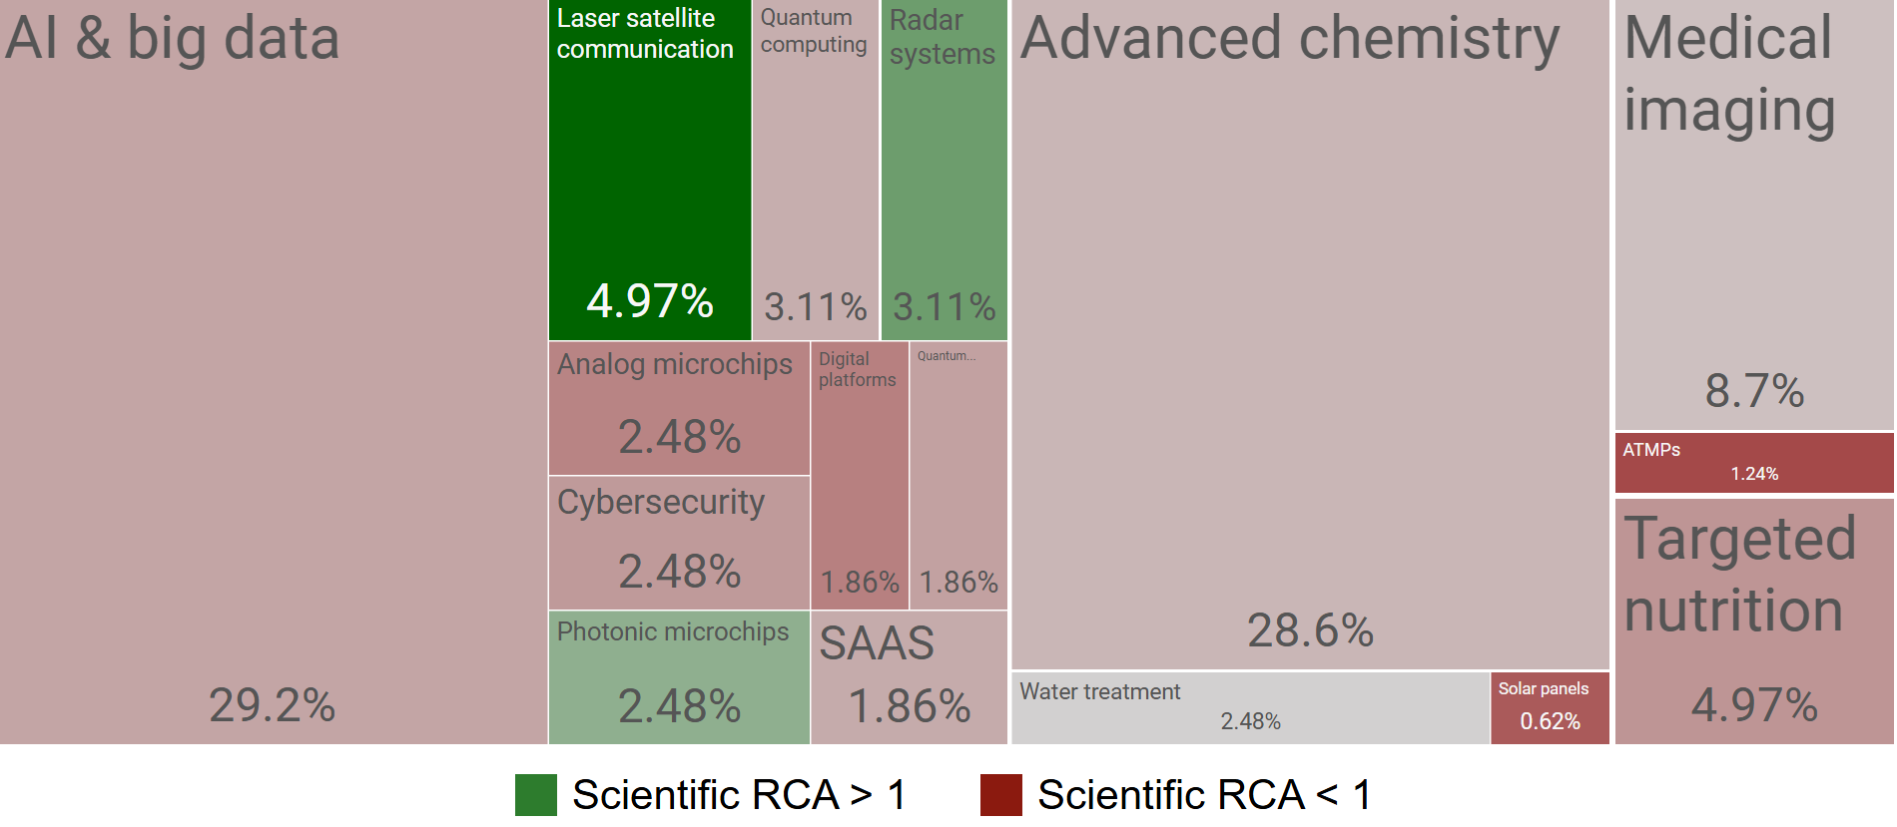
verdeling van wetenschappelijke publicaties over groeimarkten* Drenthe
*aandeel van elke groeimarkt (in percentage) in totaal aantal wetenschappelijke publicaties in alle 31 groeimarkten in de regio
https://www.paballand.com/asg/ez/treemaps/growth/openalex/drenthe.html

Slide 62
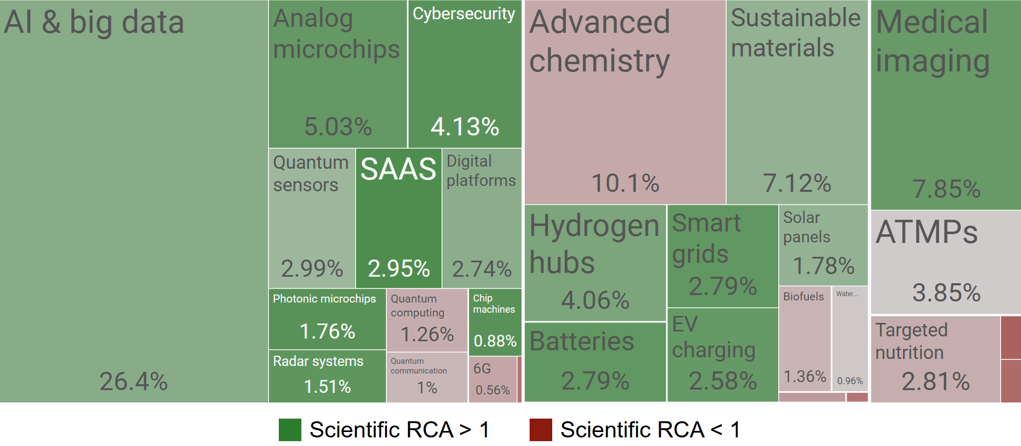
verdeling van wetenschappelijke publicaties over groeimarkten* Overijssel
*aandeel van elke groeimarkt (in percentage) in totaal aantal wetenschappelijke publicaties in alle 31 groeimarkten in de regio
https://www.paballand.com/asg/ez/treemaps/growth/openalex/overijssel.html

Slide 63
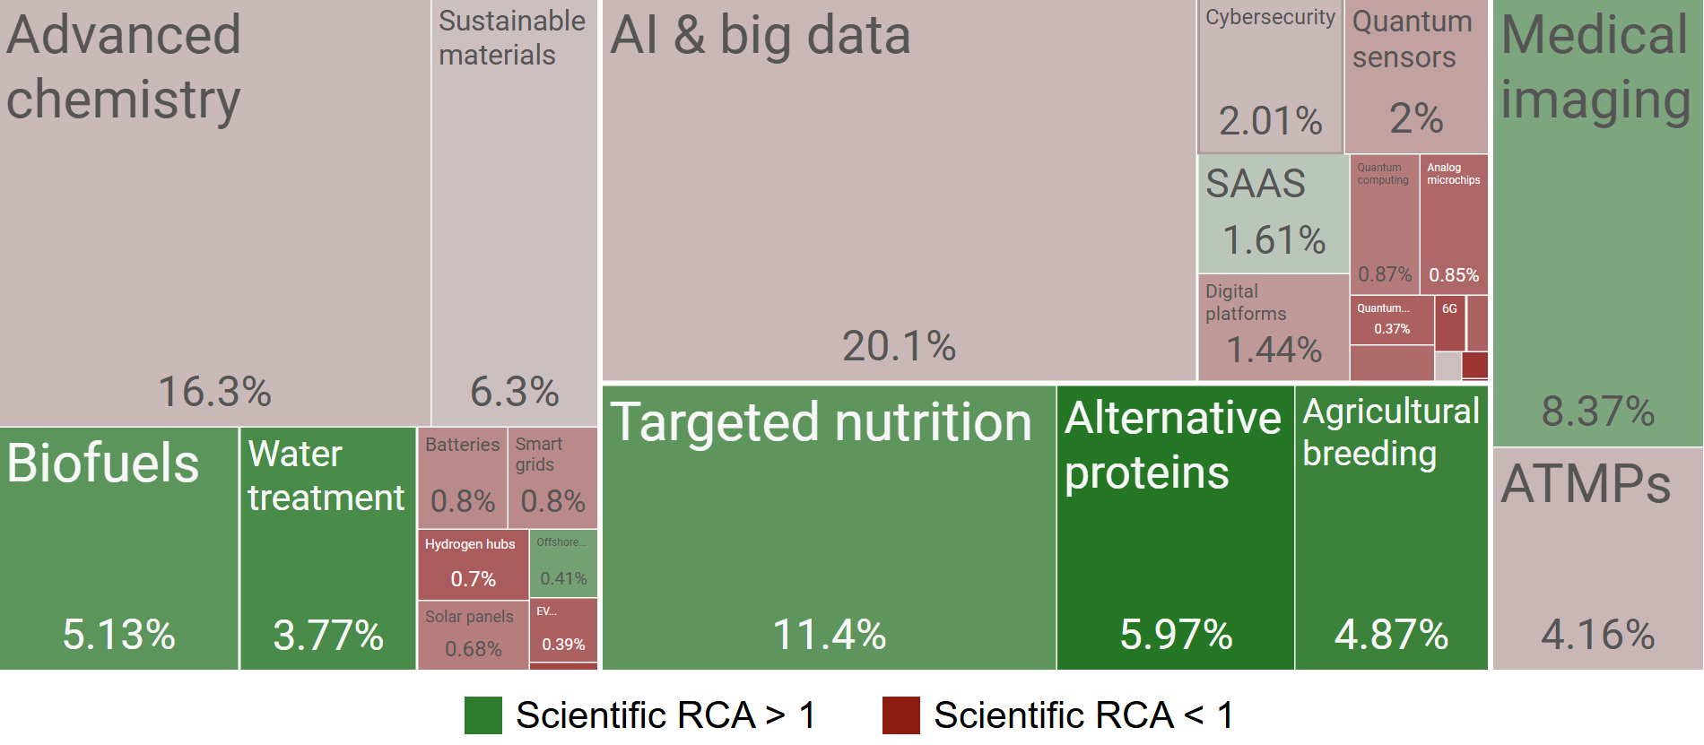
verdeling van wetenschappelijke publicaties over groeimarkten* Gelderland
*aandeel van elke groeimarkt (in percentage) in totaal aantal wetenschappelijke publicaties in alle 31 groeimarkten in de regio
https://www.paballand.com/asg/ez/treemaps/growth/openalex/gelderland.html

Slide 64
kansrijke groeimarkten in elke provincie: wetenschappelijke kennis

Slide 65
uitleg maten slides 66-77
mate van kansrijkheid van de 31 groeimarkten wordt in elke provincie bepaald op basis van:
relatedness density van een groeimarkt: de mate waarin een groeimarkt kan voortbouwen op een relevante technologische kennisbasis in de provincie (minimum-waarde van 0, maximum-waarde van 1)
complexiteit van een groeimarkt: maat is een combinatie van de mate van ruimtelijke concentratie van een groeimarkt in Europa en de hoeveelheid technologieën die in een groeimarkt wordt gecombineerd (minimum-waarde van 0, maximum-waarde van 100)
wetenschappelijke specialisatie van een groeimarkt (RCA): aandeel van wetenschappelijke publicaties in een groeimarkt in de provincie in totaal aantal wetenschappelijke publicaties in de provincie, gedeeld door aandeel van wetenschappelijke publicaties in een groeimarkt in Europa in totaal aantal wetenschappelijke publicaties in Europa: RCA>1 groen, RCA<1 rood

Slide 66
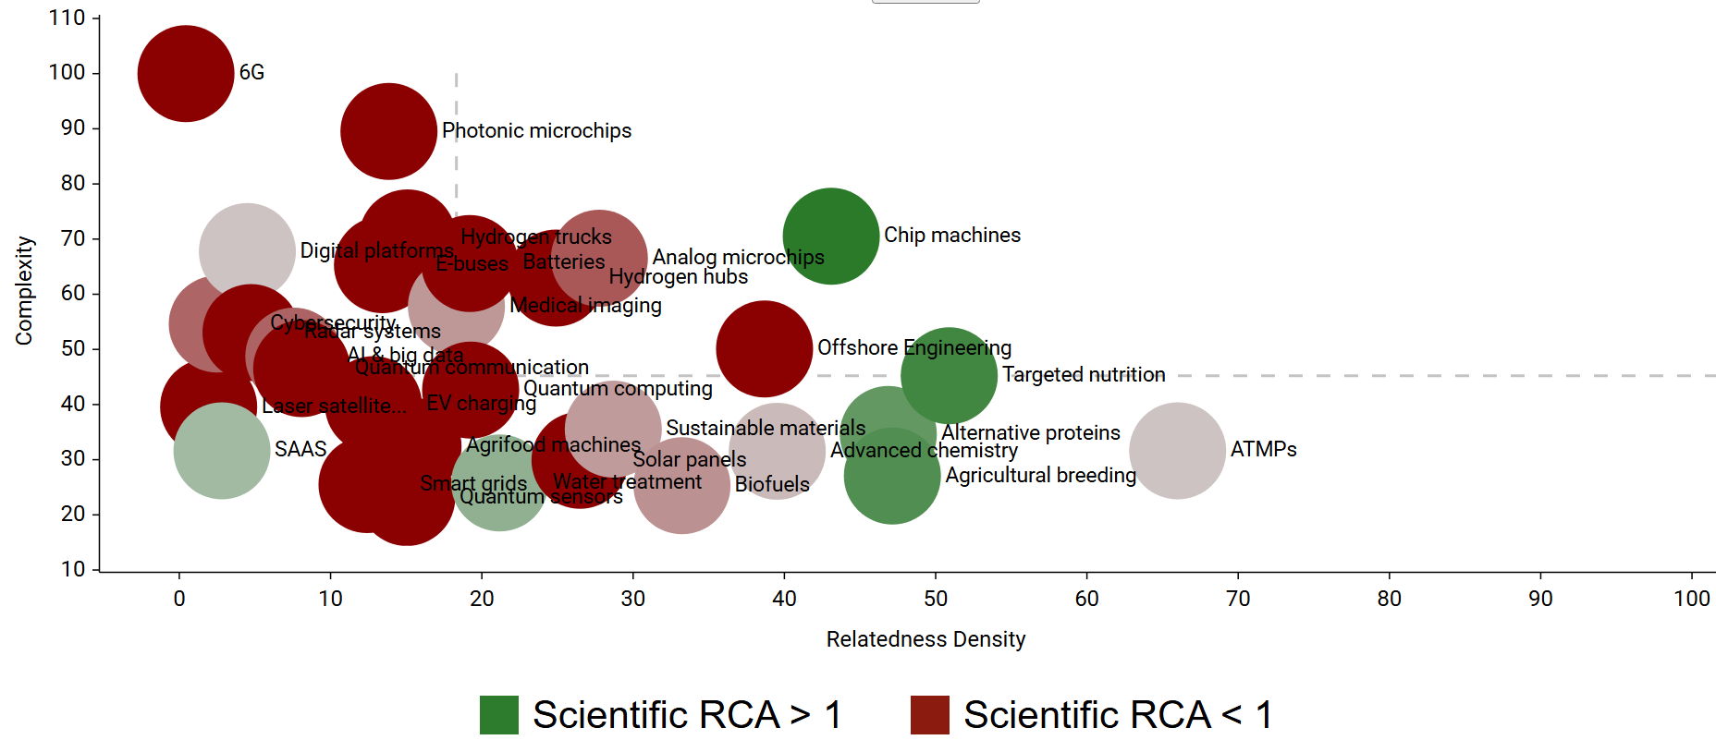
Flevoland: kansen in 31 groeimarkten (technologieën), op basis van wetenschappelijke kennis
https://www.paballand.com/asg/ez/smart2/growth/openalex/flevoland.html

Slide 67
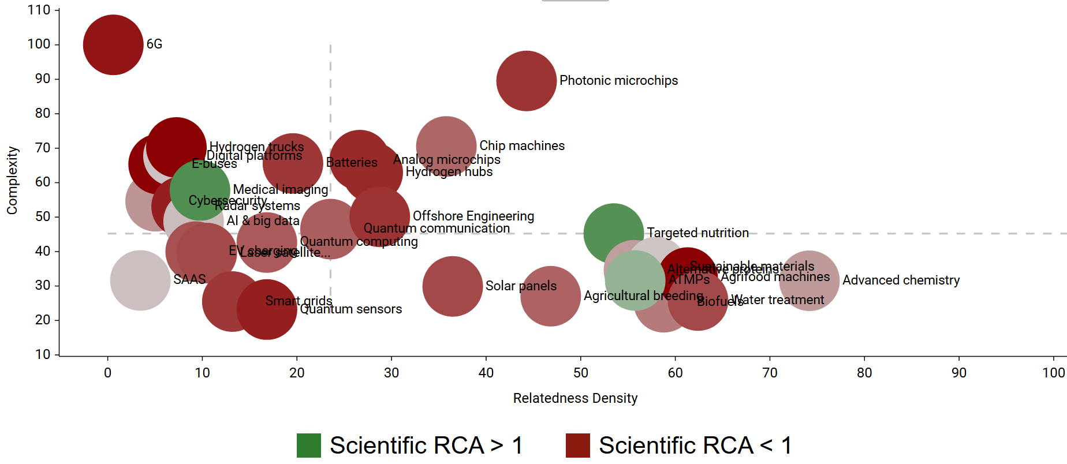
Limburg: kansen in 31 groeimarkten (technologieën), op basis van wetenschappelijke kennis
https://www.paballand.com/asg/ez/smart2/growth/openalex/limburg.html

Slide 68
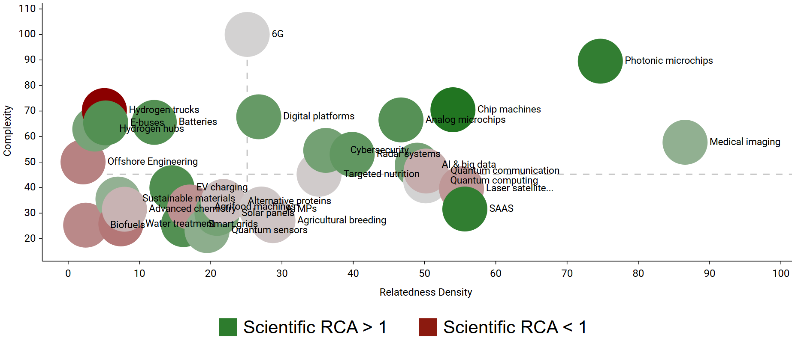
Noord-Brabant: kansen in 31 groeimarkten (technologieën), op basis van wetenschappelijke kennis
https://www.paballand.com/asg/ez/smart2/growth/openalex/noordbrabant.html

Slide 69
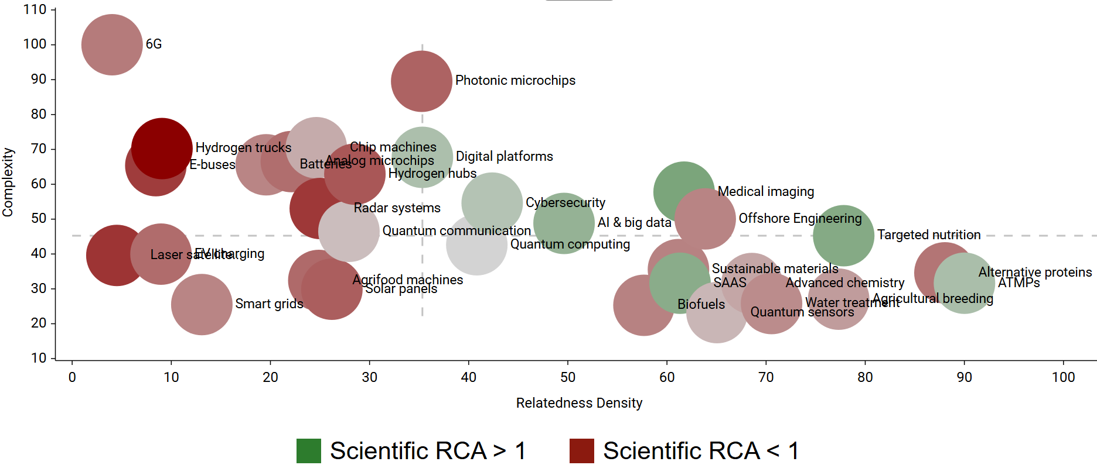
Noord-Holland: kansen in 31 groeimarkten (technologieën), op basis van wetenschappelijke kennis
https://www.paballand.com/asg/ez/smart2/growth/openalex/noordholland.html

Slide 70
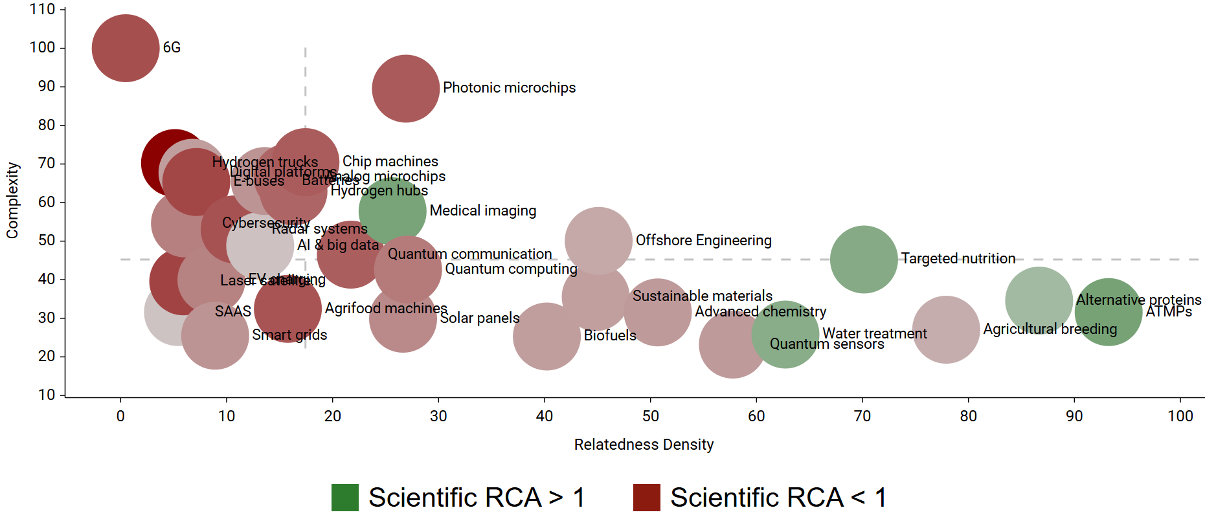
Utrecht: kansen in 31 groeimarkten (technologieën), op basis van wetenschappelijke kennis
https://www.paballand.com/asg/ez/smart2/growth/openalex/utrecht.html

Slide 71
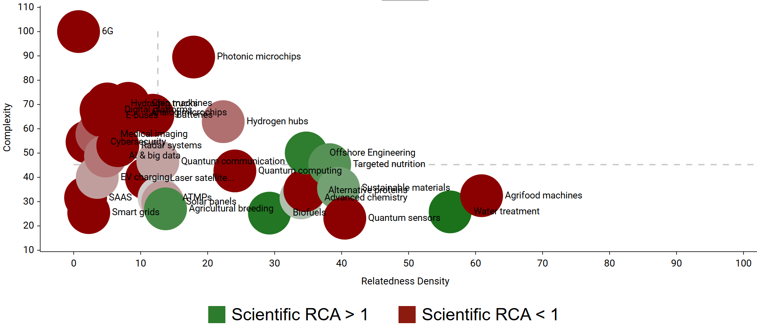
Zeeland: kansen in 31 groeimarkten (technologieën), op basis van wetenschappelijke kennis
https://www.paballand.com/asg/ez/smart2/growth/openalex/zeeland.html

Slide 72
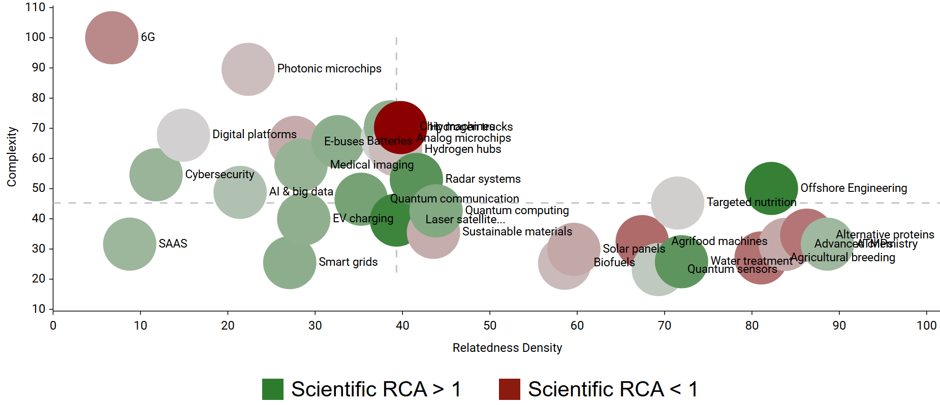
Zuid-Holland: kansen in 31 groeimarkten (technologieën), op basis van wetenschappelijke kennis
https://www.paballand.com/asg/ez/smart2/growth/openalex/zuidholland.html

Slide 73
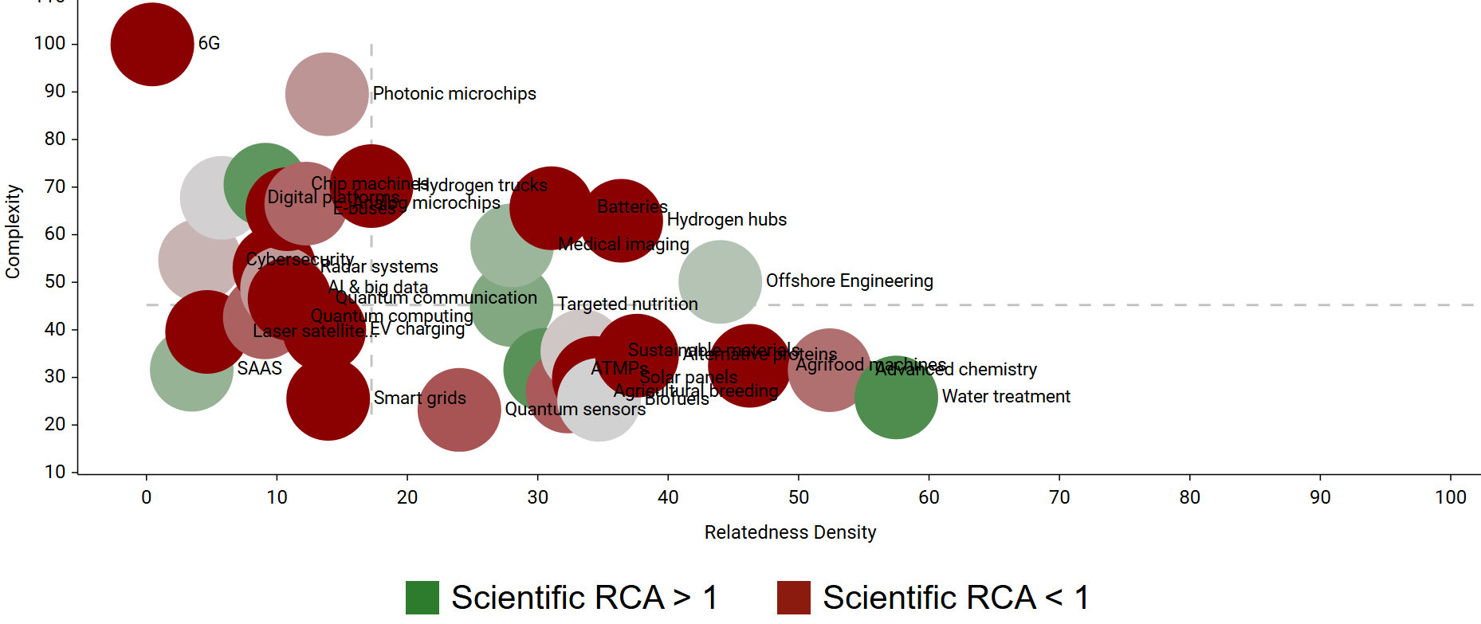
Friesland: kansen in 31 groeimarkten (technologieën), op basis van wetenschappelijke kennis
https://www.paballand.com/asg/ez/smart2/growth/openalex/friesland.html

Slide 74
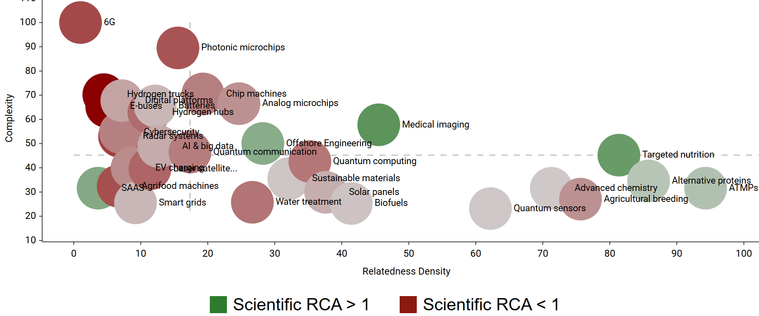
Groningen: kansen in 31 groeimarkten (technologieën), op basis van wetenschappelijke kennis
https://www.paballand.com/asg/ez/smart2/growth/openalex/groningen.html

Slide 75
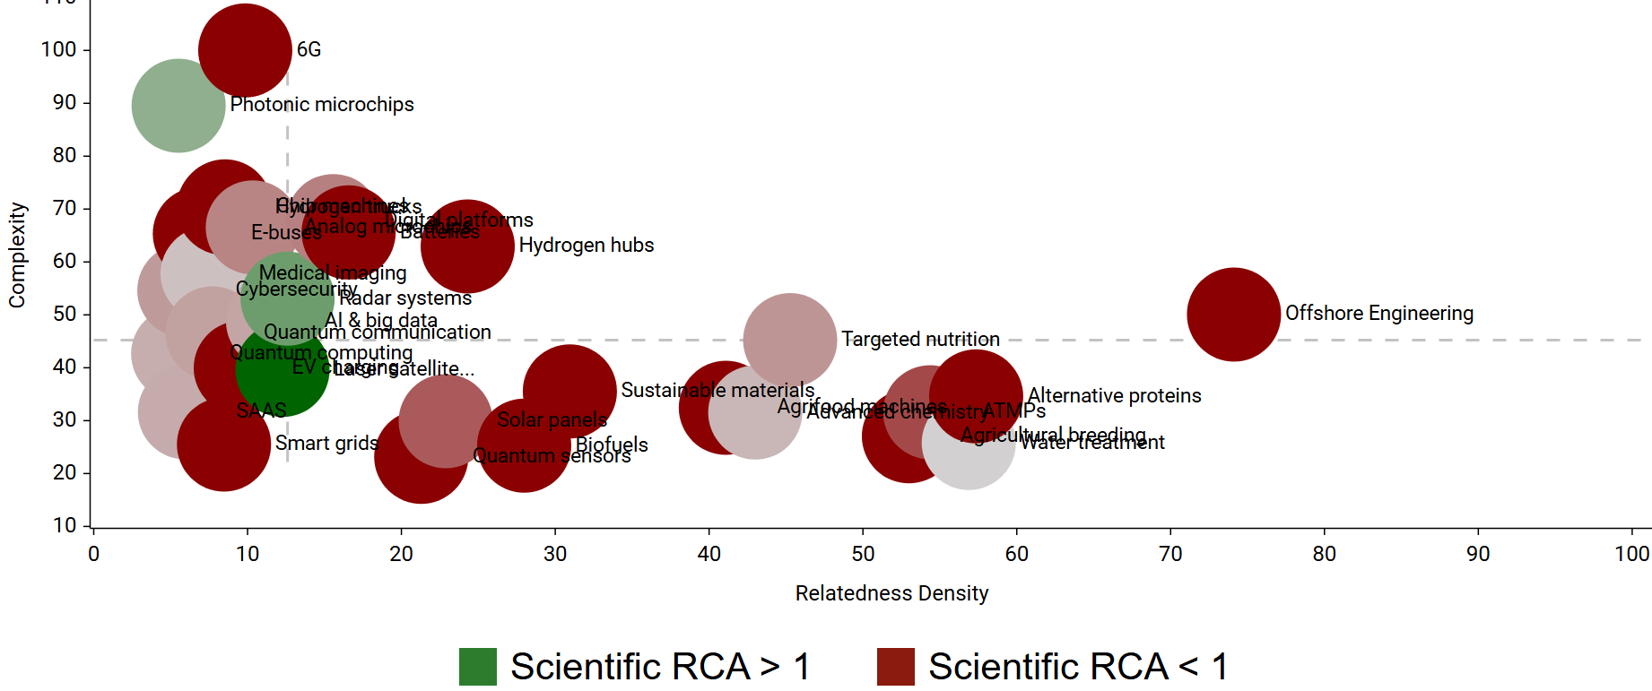
Drenthe: kansen in 31 groeimarkten (technologieën), op basis van wetenschappelijke kennis
https://www.paballand.com/asg/ez/smart2/growth/openalex/drenthe.html

Slide 76
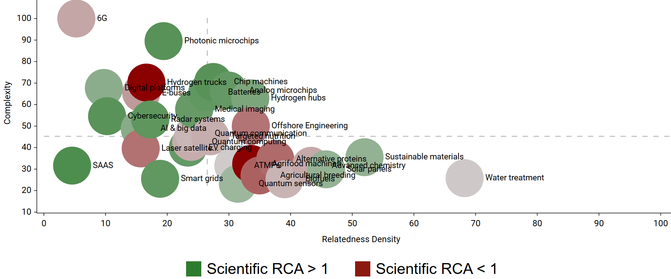
Overijssel: kansen in 31 groeimarkten (technologieën), op basis van wetenschappelijke kennis
https://www.paballand.com/asg/ez/smart2/growth/openalex/overijssel.html

Slide 77

Gelderland: kansen in 31 groeimarkten (technologieën), op basis van wetenschappelijke kennis
https://www.paballand.com/asg/ez/smart2/growth/openalex/gelderland.html

Slide 78
overzicht kansrijke groeimarkten per provincie

Slide 79
kansrijke groeimarkten Flevoland: technologisch potentieel (RD)>34
 | specialisatie 2020-2024 | technologisch potentieel | wetenschappelijk potentieel | complexiteit
ATMPs | 0.00 | 66 | 0.85 | 32
Doelgerichte voeding | 0.00 | 51 | 3.00 | 45
Zaadveredeling | 1.99 | 47 | 2.41 | 27
Alternatieve eiwitten | 1.06 | 47 | 1.91 | 35
Chipmachines | 4.74 | 43 | 4.40 | 71
Geavanceerde chemie | 1.17 | 40 | 0.78 | 32
Offshore engineering | 0.00 | 39 | 0.00 | 50
NB: Flevoland heeft een relatief hoge specialisatie in een aantal groeimarkten maar hierbij moet worden aangetekend dat het vaak om zeer lage aantallen patenten gaat. Bijvoorbeeld, Flevoland heeft 3 patenten in chipmachines in de periode 2020-2024. Hetzelfde geldt voor het hoge technologisch potentieel in een aantal groeimarkten.

Slide 80
kansrijke groeimarkten Limburg : technologisch potentieel (RD)>34
 | specialisatie 2020-2024 | technologisch potentieel | wetenschappelijk potentieel | complexiteit
Geavanceerde chemie | 3.10 | 74 | 0.53 | 32
Waterzuivering en behandeling | 1.29 | 62 | 0.12 | 26
Machines voor agrifood | 3.08 | 61 | 0.00 | 32
Biobrandstoffen | 5.80 | 59 | 0.34 | 25
Duurzame materialen | 2.95 | 58 | 0.86 | 36
Alternatieve eiwitten | 2.48 | 56 | 0.56 | 35
ATMPs | 0.32 | 56 | 1.23 | 32
Doelgerichte voeding | 1.13 | 54 | 2.27 | 45
Zaadveredeling | 2.06 | 47 | 0.22 | 27
Fotonische microchips | 1.10 | 44 | 0.06 | 90
Zonnepanelen | 1.71 | 36 | 0.12 | 30
Chipmachines | 0.50 | 36 | 0.24 | 71

Slide 81
kansrijke groeimarkten Noord-Brabant : technologisch potentieel (RD)>34
 | specialisatie 2020-2024 | technologisch potentieel | wetenschappelijk potentieel | complexiteit
Medtech | 10.64 | 87 | 1.25 | 58
Fotonische microchips | 13.41 | 75 | 3.84 | 90
Bedrijfsoftware-as-a-service | 0.70 | 57 | 3.87 | 32
Lasersatelliet-communicatie | 0.00 | 55 | 0.52 | 40
Chipmachines | 2.88 | 54 | 5.17 | 71
Quantum communicatie | 4.32 | 50 | 0.67 | 47
Quantum computing | 0.25 | 50 | 1.00 | 43
AI & big data | 1.39 | 49 | 1.57 | 49
Analoge microchips | 2.03 | 47 | 2.25 | 67
Radarsystemen | 0.79 | 40 | 1.97 | 53
Cybersecurity | 0.72 | 36 | 1.59 | 55
Doelgerichte voeding | 1.23 | 35 | 0.93 | 45

Slide 82
kansrijke groeimarkten Noord-Holland: technologisch potentieel (RD)>34
 | specialisatie 2020-2024 | technologisch potentieel | wetenschappelijk potentieel | complexiteit
ATMPs | 2.54 | 90 | 1.09 | 32
Alternatieve eiwitten | 1.33 | 88 | 0.31 | 35
Doelgerichte voeding | 1.81 | 78 | 1.37 | 45
Zaadveredeling | 1.43 | 77 | 0.55 | 27
Waterzuivering en behandeling | 1.03 | 71 | 0.44 | 26
Geavanceerde chemie | 1.55 | 69 | 0.62 | 32
Quantum sensoren | 0.00 | 65 | 0.74 | 23
Offshore engineering | 1.46 | 64 | 0.39 | 50
Medtech | 1.56 | 62 | 1.49 | 58
Bedrijfsoftware-as-a-service | 1.62 | 61 | 1.32 | 32
Duurzame materialen | 1.63 | 61 | 0.38 | 36
Biobrandstoffen | 1.69 | 58 | 0.38 | 25
AI & big data | 1.21 | 50 | 1.22 | 49
Cybersecurity | 0.97 | 42 | 1.05 | 55
Quantum computing | 2.81 | 41 | 1.00 | 43
Fotonische microchips | 1.02 | 35 | 0.22 | 90
Digitale platformen | 0.62 | 35 | 1.08 | 68

Slide 83
kansrijke groeimarkten Utrecht : technologisch potentieel (RD)>34
 | specialisatie 2020-2024 | technologisch potentieel | wetenschappelijk potentieel | complexiteit
ATMPs | 3.42 | 93 | 1.57 | 32
Alternatieve eiwitten | 5.09 | 87 | 1.13 | 35
Zaadveredeling | 3.57 | 78 | 0.67 | 27
Doelgerichte voeding | 30.65 | 70 | 1.36 | 45
Waterzuivering en behandeling | 2.04 | 63 | 1.33 | 26
Quantum sensoren | 0.00 | 58 | 0.53 | 23
Geavanceerde chemie | 1.35 | 51 | 0.53 | 32
Offshore engineering | 1.69 | 45 | 0.64 | 50
Duurzame materialen | 1.24 | 45 | 0.57 | 36
Biobrandstoffen | 0.75 | 40 | 0.56 | 25

Slide 84
kansrijke groeimarkten Zeeland : technologisch potentieel (RD)>34
 | specialisatie 2020-2024 | technologisch potentieel | wetenschappelijk potentieel | complexiteit
Machines voor agrifood | 8.06 | 61 | 0.00 | 32
Waterzuivering en behandeling | 1.95 | 56 | 5.80 | 26
Quantum sensoren | 0.00 | 40 | 0.00 | 23
Duurzame Materialen | 3.24 | 40 | 1.61 | 36
Doelgerichte voeding | 0.00 | 38 | 2.24 | 45
Offshore engineering | 1.71 | 35 | 4.00 | 50
Alternatieve eiwitten | 1.87 | 35 | 0.00 | 35
Geavanceerde chemie | 1.37 | 34 | 1.07 | 32
NB: Zeeland heeft een relatief hoge specialisatie in een aantal groeimarkten maar hierbij moet worden aangetekend dat het vaak om zeer lage aantallen patenten gaat. Bijvoorbeeld, Zeeland heeft maar 4 patenten in Machines voor agrifood in de periode 2020-2024. Hetzelfde geldt voor het hoge technologisch potentieel in een aantal groeimarkten.

Slide 85
kansrijke groeimarkten Zuid-Holland: technologisch potentieel (RD)>34
 | specialisatie 2020-2024 | technologisch potentieel | wetenschappelijk potentieel | complexiteit
ATMPs | 1.51 | 89 | 1.15 | 32
Geavanceerde chemie | 2.77 | 84 | 0.64 | 32
Alternatieve eiwitten | 1.47 | 86 | 0.31 | 35
Offshore engineering | 13.15 | 82 | 3.66 | 50
Zaadveredeling | 3.27 | 81 | 0.29 | 27
Waterzuivering en behandeling | 1.86 | 72 | 2.03 | 26
Doelgerichte voeding | 0.77 | 72 | 0.95 | 45
Quantum sensoren | 1.01 | 69 | 1.02 | 23
Machines voor agrifood | 1.56 | 67 | 0.25 | 32
Zonnepanelen | 2.08 | 60 | 0.63 | 30
Biobrandstoffen | 2.06 | 59 | 0.78 | 25
Quantum computing | 4.02 | 44 | 1.40 | 43
Duurzame materialen | 1.60 | 44 | 0.67 | 36
Radarsystemen | 0.82 | 42 | 2.16 | 53
Vrachtwagens waterstof | 0.13 | 40 | 0.00 | 70
Lasersatelliet-communicatie | 2.94 | 39 | 3.21 | 40
Chipmachines | 0.72 | 39 | 1.26 | 71
Waterstof-hub | 0.56 | 39 | 0.79 | 63
Analoge microchips | 0.92 | 38 | 1.00 | 67
Quantum communicatie | 2.19 | 35 | 1.56 | 47

Slide 86
kansrijke groeimarkten Friesland: technologisch potentieel (RD)>34
 | specialisatie 2020-2024 | technologisch potentieel | wetenschappelijk potentieel | complexiteit
Waterzuivering en behandeling | 16.06 | 57 | 2.47 | 26
Geavanceerde chemie | 5.50 | 52 | 0.28 | 32
Machines voor agrifood | 5.87 | 46 | 0.00 | 32
Offshore engineering | 0.00 | 44 | 1.05 | 50
Alternatieve eiwitten | 0.45 | 38 | 0.00 | 35
Waterstofhubs | 1.57 | 36 | 0.00 | 63
Biobrandstoffen | 5.52 | 35 | 0.98 | 25
Zonnepanelen | 1.62 | 34 | 0.00 | 30

Slide 87
kansrijke groeimarkten Groningen: technologisch potentieel (RD)>34
 | specialisatie 2020-2024 | technologisch potentieel | wetenschappelijk potentieel | complexiteit
ATMPs | 1.12 | 94 | 1.06 | 32
Alternatieve eiwitten | 6.01 | 86 | 1.04 | 35
Doelgerichte voeding | 1.99 | 81 | 1.81 | 45
Zaadveredeling | 1.88 | 76 | 0.47 | 27
Geavanceerde chemie | 3.87 | 71 | 0.90 | 32
Quantum sensoren | 20.98 | 62 | 0.89 | 23
Medtech | 0.98 | 46 | 2.08 | 58
Biobrandstoffen | 3.05 | 41 | 0.85 | 25
Zonnepanelen | 0.45 | 38 | 0.68 | 30
Quantum computing | 0.00 | 35 | 0.35 | 43

Slide 88
kansrijke groeimarkten Drenthe: technologisch potentieel (RD)>34
 | specialisatie 2020-2024 | technologisch potentieel | wetenschappelijk potentieel | complexiteit
Offshore engineering | 3.97 | 74 | 0.00 | 50
Alternatieve eiwitten | 2.16 | 57 | 0.00 | 35
Waterzuivering en behandeling | 4.51 | 57 | 0.97 | 26
ATMPs | 0.00 | 54 | 0.12 | 32
Zaadveredeling | 0.00 | 53 | 0.00 | 27
Doelgerichte voeding | 0.00 | 45 | 0.45 | 45
Geavanceerde chemie | 3.19 | 43 | 0.74 | 32
Machines voor agrifood | 4.67 | 41 | 0.00 | 32

Slide 89
kansrijke groeimarkten Overijssel: technologisch potentieel (RD)>34
 | specialisatie 2020-2024 | technologisch potentieel | wetenschappelijk potentieel | complexiteit
Waterzuivering en behandeling | 1.87 | 68 | 0.90 | 26
Duurzame materialen | 1.16 | 52 | 1.24 | 36
Zonnepanelen | 2.21 | 46 | 1.23 | 30
Geavanceerde chemie | 1.23 | 43 | 0.64 | 32
Biobrandstoffen | 2.27 | 39 | 0.73 | 25
Alternatieve eiwitten | 0.67 | 38 | 0.25 | 35
Zaadveredeling | 1.05 | 35 | 0.21 | 27
Machines agrofood | 1.45 | 34 | 0.00 | 32
Offshore engineering | 0.62 | 34 | 0.30 | 50

Slide 90
kansrijke groeimarkten Gelderland: technologisch potentieel (RD)>34
 | specialisatie 2020-2024 | technologisch potentieel | wetenschappelijk potentieel | complexiteit
ATMPs | 1.20 | 92 | 0.75 | 32
Alternatieve eiwitten | 5.09 | 85 | 4.83 | 35
Zaadveredeling | 2.95 | 81 | 3.32 | 27
Doelgerichte voeding | 12.46 | 66 | 2.06 | 45
Geavanceerde chemie | 1.52 | 65 | 0.77 | 32
Waterzuivering en behandeling | 1.84 | 55 | 2.66 | 26
Machines voor agrifood | 1.24 | 53 | 0.81 | 32
Duurzame materialen | 1.24 | 46 | 0.82 | 36
Biobrandstoffen | 0.78 | 43 | 2.07 | 25
Zonnepanelen | 0.82 | 39 | 0.35 | 30

Slide 91
kansrijke samenwerkingsrelaties in kansrijke groeimarkten per provincie

Slide 92
op zoek naar complementaire kennis in andere regio’s
tot nu toe: identificatie kansrijke groeimarkten op basis van gerelateerdheid (risico’s) en complexiteit (opbrengsten)
inschatten van kansen niet alleen op basis van regionale kennis, maar ook op basis van inter-regionale samenwerkingsrelaties
kunnen inter-regionale samenwerkingsrelaties toegang bieden tot capabilities die in de regio zelf ontbreken, en die de kansen van de regio kunnen verruimen?
belang van relaties met regio’s die over complementaire activiteiten beschikken die nodig zijn voor de ontwikkeling van een groeimarkt maar die in de regio zelf ontbreken
analyse is uitgevoerd voor de meest kansrijke groeimarkten in elk regio: wordt er samengewerkt met regio's die over meest relevant (complementaire) kennis beschikken?

Slide 93
uitleg slides 94-191
identificatie van de belangrijkste partner-regio’s voor een provincie voor wat betreft hun meest kansrijke groeimarkten (alleen dan heeft de provincie voldoende relevante kennis in huis om kennis van buiten eigen regio te begrijpen):
kaart van regio’s in Europa met complementaire technologische kennis (patenten): omvang relatedness density die regio toevoegt aan de relatedness density die al in een groeimarkt in een provincie aanwezig is
tabel van top-regio’s in Europa die daadwerkelijk samenwerken met provincie in die groeimarkt op technologisch gebied (aantal co-inventor relaties, kolom 2) en wetenschappelijk gebied (aantal co-auteur relaties kolom 5), en hoe relevant die partner regio's zijn op gebied van complementaire technologische kennis (kolom 3) en wetenschappelijke kennis (kolom 6)

Slide 94

complementaire technologische kennis in Europa voor Flevoland: chipmachines
https://www.paballand.com/asg/ez/maps/growth/regpat/flevoland-chip-machines.html

Slide 95
top regio’s met wie Flevoland samenwerkt chipmachines (RD 43/5)
top partner regio’s | technologische samenwerking (#co-inventor relaties) | hoe technolo-gisch relevant is partner regio? | top partner regio’s | wetenschappelijke samenwerking (#co-publicaties) | hoe wetenschap-pelijk relevant is partner regio?
Flevoland | 3 | - | Flevoland | 4 | -
 |  |  | Vlaams-Brabant | 1 | 81

Slide 96

complementaire technologische kennis in Europa voor Limburg: geavanceerde chemie
https://www.paballand.com/asg/ez/maps/growth/regpat/limburg-advanced-chemistry.html

Slide 97
top regio’s met wie Limburg samenwerkt geavanceerde chemie (RD 74/8)
top partner regio’s | technologische samenwerking (#co-inventor relaties) | hoe technologisch relevant is partner regio? | top partner regio’s | wetenschappelijke samenwerking (#co-publicaties) | hoe wetenschap-pelijk relevant is partner regio?
Limburg (NL) | 47 | - | Limburg (NL) | 376 | -
Gelderland | 5 | 16 | Köln | 80 | 69
Zuid-Holland | 4 | 19 | Ile de France | 59 | 73
Nordwestschweiz | 3 | 16 | Noord-Holland | 58 | 4
Friesland | 2 | 11 | Inner London | 45 | 3
Oost-Vlaanderen | 2 | 14 | Utrecht | 45 | 9
Zeeland | 2 | 3 | Noord-Brabant | 35 | 29
Noord-Holland | 1 | 19 | Vlaams-Brabant | 35 | 33
Region lÃmanique | 1 | 18 | Gelderland | 31 | 27
Groningen | 1 | 12 | Zuid-Holland | 30 | 12
Lombardia | 1 | 10 | Groningen | 23 | 22
Detmold | 1 | 6 | Antwerpen | 22 | 35
Drenthe | 1 | 6 | Liège | 21 | 35

Slide 98

complementaire technologische kennis in Europa voor Limburg: biobrandstoffen
https://www.paballand.com/asg/ez/maps/growth/regpat/limburg-biofuels.html

Slide 99
top regio’s met wie Limburg samenwerkt biobrandstoffen (RD 59/4)
top partner regio’s | technologische samenwerking (#co-inventor relaties) | hoe technolo-gisch relevant is partner regio? | top partner regio’s | wetenschappelijke samenwerking (#co-publicaties) | hoe wetenschap-pelijk relevant is partner regio?
Limburg (NL) | 21 | - | Limburg (NL) | 27 | -
Inner London | 1 | 3 | Zuid-Holland | 16 | 37
Zuid-Holland | 1 | 16 | Gelderland | 6 | 43
 |  |  | Groningen | 3 | 12
 |  |  | Noord-Brabant | 3 | 49
 |  |  | Berlin | 2 | 22
 |  |  | Oslo og Akershus | 2 | 25
 |  |  | Hovedstaden | 1 | 61
 |  |  | Köln | 1 | 49
 |  |  | Rheinhessen-Pfalz | 1 | 42
 |  |  | Steiermark | 1 | 64
 |  |  | Stuttgart | 1 | 72
 |  |  | Vzhodna Slovenija | 1 | 67

Slide 100

complementaire technologische kennis in Europa voor Limburg: duurzame materialen
https://www.paballand.com/asg/ez/maps/growth/regpat/limburg-sustainable-materials.html

Slide 101
top regio’s met wie Limburg samenwerkt duurzame materialen (RD 58/11)
top partner regio’s | technologische samenwerking (#co-inventor relaties) | hoe technolo-gisch relevant is partner regio? | top partner regio’s | wetenschappelijke samenwerking (#co-publicaties) | hoe wetenschap-pelijk relevant is partner regio?
Limburg (NL) | 81 | - | Limburg (NL) | 236 | -
Helsinki-Uusimaa | 4 | 13 | Köln | 96 | 29
Tees Valley & Durham | 4 | 14 | Noord-Brabant | 28 | 50
Gelderland | 2 | 13 | Oost-Vlaanderen | 26 | 77
Groningen | 2 | 6 | Zuid-Holland | 25 | 33
Köln | 2 | 17 | Gelderland | 23 | 26
Detmold | 1 | 14 | Utrecht | 23 | 13
Friesland | 1 | 10 | Overijssel | 17 | 64
Hannover | 1 | 12 | Dusseldorf | 16 | 28
Stående­ Äœechy | 1 | 12 | Limburg (BE) | 12 | 39
Nordwestschweiz | 1 | 12 | Groningen | 11 | 33
Oberösterreich | 1 | 14 | Pais Vasco | 11 | 73
Antwerpen | 1 | 21 | Vlaams-Brabant | 10 | 35

Slide 102

complementaire technologische kennis in Europa voor Limburg: alternatieve eiwitten
https://www.paballand.com/asg/ez/maps/growth/regpat/limburg-alternative-proteins.html

Slide 103
top regio’s met wie Limburg samenwerkt alternatieve eiwitten (RD 56/30)
top partner regio’s | technologische samenwerking (#co-inventor relaties) | hoe technolo-gisch relevant is partner regio? | top partner regio’s | wetenschappelijke samenwerking (#co-publicaties) | hoe wetenschap-pelijk relevant is partner regio?
Limburg (NL) | 35 | - | Limburg (NL) | 22 | -
Noord-Brabant | 4 | 3 | Gelderland | 6 | 59
Gelderland | 3 | 32 | Noord-Brabant | 4 | 5
Köln | 3 | 2 | Galicia | 3 | 64
Wien | 3 | 36 | Koln | 3 | 11
Zentralschweiz | 3 | 34 | Berkshire, Bucking & Oxfordshire | 2 | 7
Lombardia | 2 | 21 | Madrid | 2 | 24
Oberbayern | 2 | 0 | Groningen | 2 | 10
Noord-Holland | 1 | 37 | Vlaams-Brabant | 2 | 17
Nordwestschweiz | 1 | 41 | Utrecht | 2 | 16
Région lÃmanique | 1 | 41 | Liège | 1 | 64
Berkshire, Bucking & Oxford | 1 | 37 | Oost-Vlaanderen | 1 | 66
Cataluna | 1 | 39 | Nord-Vest | 1 | 60

Slide 104

complementaire technologische kennis in Europa voor Noord-Brabant: medtech
https://www.paballand.com/asg/ez/maps/growth/regpat/noord-brabant-medical-imaging.html

Slide 105
top regio’s met wie Noord-Brabant samenwerkt medtech (RD 87/60)
top partner regio’s | technologische samenwerking (#co-inventor relaties) | hoe technolo-gisch relevant is partner regio? | top partner regio’s | wetenschappelijke samenwerking (#co-publicaties) | hoe wetenschap-pelijk relevant is partner regio?
Noord-Brabant | 660 | - | Noord-Brabant | 275 | -
Gelderland | 1 | 4 | Gelderland | 198 | 22
Közép-Magyarország | 1 | 4 | Noord-Holland | 176 | 29
 |  |  | Utrecht | 139 | 32
 |  |  | Zuid-Holland | 136 | 19
 |  |  | Limburg (NL) | 117 | 34
 |  |  | Overijssel | 69 | 13
 |  |  | Groningen | 62 | 36
 |  |  | Inner London | 36 | 28
 |  |  | Lombardia | 30 | 35
 |  |  | Ile de France | 29 | 11
 |  |  | Wien | 27 | 15
 |  |  | Zurich | 26 | 18

Slide 106

complementaire technologische kennis in Europa voor Noord-Brabant: fotonische microchips
https://www.paballand.com/asg/ez/maps/growth/regpat/noord-brabant-photonic-microchips.html

Slide 107
top regio’s met wie Noord-Brabant samenwerkt fotonische microchips (RD 75/92)
top partner regio’s | technologische samenwerking (#co-inventor relaties) | hoe technologisch relevant is partner regio? | top partner regio’s | wetenschappelijke samenwerking (#co-publicaties) | hoe wetenschap-pelijk relevant is partner regio?
Noord-Brabant | 1.333 | - | Noord-Brabant | 229 | -
Noord-Holland | 10 | 8 | Ile de France | 20 | 8
Stuttgart | 10 | 7 | Noord-Holland | 12 | 0
Vlaams-Brabant | 7 | 11 | Oberbayern | 12 | 7
Utrecht | 6 | 6 | Zuid-Holland | 11 | 5
Köln | 3 | 12 | Overijssel | 10 | 0
Saarland | 3 | 10 | VÃ¤stsverige | 10 | 4
Mittelfranken | 2 | 6 | Lombardia | 9 | 1
Tubingen | 2 | 6 | Oost-Vlaanderen | 9 | 3
Arnsberg | 1 | 12 | Berlin | 8 | 4
Berlin | 1 | 7 | Midtjylland | 8 | 3
Niederbayern | 1 | 8 | Vlaams-Brabant | 6 | 3
Rheinhessen-Pfalz | 1 | 11 | Rheinhessen-Pfalz | 6 | 5
Zuid-Holland | 1 | 8 | Thuringen | 6 | 8

Slide 108

complementaire technologische kennis in Europa voor Noord-Brabant: chipmachines
https://www.paballand.com/asg/ez/maps/growth/regpat/noord-brabant-chip-machines.html

Slide 109
top regio’s met wie Noord-Brabant samenwerkt chipmachines (RD 54/90)
top partner regio’s | technologische samenwerking (#co-inventor relaties) | hoe technolo-gisch relevant is partner regio? | top partner regio’s | wetenschappelijke samenwerking (#co-publicaties) | hoe wetenschap-pelijk relevant is partner regio?
Noord-Brabant | 221 | - | Noord-Brabant | 150 | -
Rheinhessen-Pfalz | 4 | 13 | Vlaams-Brabant | 42 | 8
Nordwestschweiz | 3 | 14 | Stuttgart | 15 | 2
Köln | 2 | 25 | Zuid-Holland | 10 | 5
Noord-Holland | 2 | 15 | Ile de France | 7 | 7
Arnsberg | 1 | 24 | Mittelfranken | 6 | 6
Berlin | 1 | 18 | Overijssel | 4 | 2
Limburg (BE) | 1 | 18 | Noord-Holland | 3 | 4
Saarland | 1 | 24 | Rhone-Alpes | 3 | 5
Utrecht | 1 | 10 | Köln | 2 | 8
 |  |  | Oberbayern | 2 | 9
 |  |  | Rheinhessen-Pfalz | 2 | 7
 |  |  | Berkshire, Bucking & Oxford | 2 | 7

Slide 110

complementaire technologische kennis in Europa voor Noord-Brabant: quantum-communicatie
https://www.paballand.com/asg/ez/maps/growth/regpat/noord-brabant-quantum-communication.html

Slide 111
top regio’s met wie Noord-Brabant samenwerkt quantum-communicatie (RD 50/97)
top partner regio’s | technologische samenwerking (#co-inventor relaties) | hoe technolo-gisch relevant is partner regio? | top partner regio’s | wetenschappelijke samenwerking (#co-publicaties) | hoe wetenschap-pelijk relevant is partner regio?
Noord-Brabant | 126 | - | Noord-Brabant | 55 | -
Vlaams-Brabant | 2 | 17 | Zuid-Holland | 9 | 1
Köln | 1 | 18 | Noord-Holland | 7 | 0
 |  |  | Madrid | 6 | 1
 |  |  | Ile de France | 5 | 3
 |  |  | Karlsruhe | 4 | 2
 |  |  | Utrecht | 4 | 0
 |  |  | Berlin | 3 | 2
 |  |  | Małopolskie | 3 | 2
 |  |  | Nordwestschweiz | 3 | 2
 |  |  | Oslo og Akershus | 3 | 0
 |  |  | Southern and Eastern | 3 | 0
 |  |  | Arnsberg | 2 | 3

Slide 112

complementaire technologische kennis in Europa voor Noord-Brabant: AI & big data
https://www.paballand.com/asg/ez/maps/growth/regpat/noord-brabant-ai-&-big-data.html

Slide 113
top regio’s met wie Noord-Brabant samenwerkt AI & big data (RD 49/81)
top partner regio’s | technologische samenwerking (#co-inventor relaties) | hoe technolo-gisch relevant is partner regio? | top partner regio’s | wetenschappelijke samenwerking (#co-publicaties) | hoe wetenschap-pelijk relevant is partner regio?
Noord-Brabant | 676 | - | Noord-Brabant | 1.458 | -
Noord-Holland | 3 | 17 | Noord-Holland | 245 | 4
Stuttgart | 2 | 17 | Zuid-Holland | 210 | 7
Zuid-Holland | 2 | 12 | Utrecht | 162 | 9
Cataluna | 1 | 14 | Gelderland | 132 | 4
Madrid | 1 | 24 | Overijssel | 98 | 4
Freiburg | 1 | 13 | Vlaams-Brabant | 93 | 4
Köln | 1 | 15 | Inner London | 86 | 4
Közép-Magyarország | 1 | 26 | Ile de France | 86 | 14
Overijssel | 1 | 11 | Limburg (NL) | 67 | 2
VÃstsverige | 1 | 24 | Oberbayern | 62 | 6
Ile de France | 1 | 23 | Zurich | 51 | 11
Région lémanique | 1 | 16 | Lombardia | 49 | 3

Slide 114

complementaire technologische kennis in Europa voor Noord-Brabant: analoge microchips
https://www.paballand.com/asg/ez/maps/growth/regpat/noord-brabant-analog-microchips.html

Slide 115
top regio’s met wie Noord-Brabant samenwerkt analoge microchips (RD 47/94)
top partner regio’s | technologische samenwerking (#co-inventor relaties) | hoe technolo-gisch relevant is partner regio? | top partner regio’s | wetenschappelijke samenwerking (#co-publicaties) | hoe wetenschap-pelijk relevant is partner regio?
Noord-Brabant | 485 | - | Noord-Brabant | 423 | -
Nordwestschweiz | 6 | 24 | Zuid-Holland | 45 | 2
Rheinhessen-Pfalz | 4 | 16 | Overijssel | 37 | 0
Zurich | 4 | 22 | Vlaams-Brabant | 34 | 2
Noord-Holland | 3 | 13 | Noord-Holland | 28 | 1
Vlaams-Brabant | 3 | 22 | Berkshire, Bucking & Oxford | 26 | 3
Zuid-Holland | 3 | 16 | Gelderland | 24 | 1
Arnsberg | 2 | 20 | Berlin | 19 | 2
Espace Mittelland | 2 | 13 | Koln | 18 | 5
Koln | 2 | 22 | Région Lémanique | 14 | 2
Saarland | 2 | 18 | Ile de France | 14 | 5
Ostschweiz | 1 | 26 | Zurich | 13 | 3
Limburg (BE) | 1 | 21 | Helsinki-Uusimaa | 11 | 1

Slide 116

complementaire technologische kennis in Europa voor Noord-Brabant: cybersecurity
https://www.paballand.com/asg/ez/maps/growth/regpat/noord-brabant-cybersecurity.html

Slide 117
top regio’s met wie Noord-Brabant samenwerkt cybersecurity (RD 36/92)
top partner regio’s | technologische samenwerking (#co-inventor relaties) | hoe technolo-gisch relevant is partner regio? | top partner regio’s | wetenschappelijke samenwerking (#co-publicaties) | hoe wetenschap-pelijk relevant is partner regio?
Noord-Brabant | 148 | - | Noord-Brabant | 153 | -
Berlin | 1 | 40 | Vlaams-Brabant | 33 | 1
Noord-Holland | 1 | 15 | Noord-Holland | 23 | 3
Oberösterreich | 1 | 10 | Zuid-Holland | 18 | 2
Utrecht | 1 | 4 | Inner London | 13 | 7
 |  |  | Arnsberg | 11 | 6
 |  |  | Gelderland | 11 | 1
 |  |  | Ile de France | 10 | 7
 |  |  | Madrid | 8 | 6
 |  |  | Overijssel | 7 | 1
 |  |  | Oberbayern | 6 | 4
 |  |  | East Anglia | 5 | 1
 |  |  | Helsinki-Uusimaa | 4 | 7
 |  |  | Toscana | 4 | 5

Slide 118

complementaire technologische kennis in Europa voor Noord-Holland: doelgerichte voeding
https://www.paballand.com/asg/ez/maps/growth/regpat/noord-holland-targeted-nutrition.html

Slide 119
top regio’s met wie Noord-Holland samenwerkt doelgerichte voeding (RD 78/64)
top partner regio’s | technologische samenwerking (#co-inventor relaties) | hoe technolo-gisch relevant is partner regio? | top partner regio’s | wetenschappelijke samenwerking (#co-publicaties) | hoe wetenschap-pelijk relevant is partner regio?
Noord-Holland | 2 | - | Noord-Holland | 918 | -
Gelderland | 1 | 5 | Zuid-Holland | 256 | 3
Southern and Eastern | 1 | 18 | Gelderland | 217 | 32
Sydsverige | 1 | 16 | Utrecht | 200 | 31
 |  |  | Inner London | 157 | 27
 |  |  | Groningen | 105 | 26
 |  |  | Noord-Brabant | 90 | 0
 |  |  | Limburg (NL) | 79 | 26
 |  |  | Ile de France | 72 | 8
 |  |  | Madrid | 64 | 30
 |  |  | Berkshire, Bucking & Oxfordshire | 59 | 1
 |  |  | Lazio | 54 | 27
 |  |  | Lombardia | 51 | 21
 |  |  | Vlaams-Brabant | 45 | 23
 |  |  | Stockholm | 45 | 22

Slide 120

complementaire technologische kennis in Europa voor Noord-Holland: ATMPs
https://www.paballand.com/asg/ez/maps/growth/regpat/noord-holland-atmps.html

Slide 121
top regio’s met wie Noord-Holland samenwerkt ATMPs (RD 90/65)
top partner regio’s | technologische samenwerking (#co-inventor relaties) | hoe technolo-gisch relevant is partner regio? | top partner regio’s | wetenschappelijke samenwerking (#co-publicaties) | hoe wetenschap-pelijk relevant is partner regio?
Noord-Holland | 22 | - | Noord-Holland | 803 | -
Karlsruhe | 2 | 1 | Zuid-Holland | 301 | 11
Zuid-Holland | 2 | 2 | Utrecht | 281 | 7
Berlin | 1 | 6 | Gelderland | 139 | 9
Eastern Scotland | 1 | 7 | Inner London | 139 | 3
Hannover | 1 | 4 | Ile de France | 131 | 21
Unterfranken | 1 | 6 | Cataluna | 115 | 10
 |  |  | Groningen | 114 | 7
 |  |  | Madrid | 89 | 7
 |  |  | Limburg (NL) | 85 | 3
 |  |  | Noord-Brabant | 76 | 23
 |  |  | Lombardia | 65 | 13
 |  |  | Foral de Navarra | 59 | 3
 |  |  | Castilla y Leon | 54 | 9
 |  |  | Overijssel | 54 | 23

Slide 122

complementaire technologische kennis in Europa voor Noord-Holland: medtech
https://www.paballand.com/asg/ez/maps/growth/regpat/noord-holland-medical-imaging.html

Slide 123
top regio’s met wie Noord-Holland samenwerkt medtech (RD 62/74)
top partner regio’s | technologische samenwerking (#co-inventor relaties) | hoe technolo-gisch relevant is partner regio? | top partner regio’s | wetenschappelijke samenwerking (#co-publicaties) | hoe wetenschap-pelijk relevant is partner regio?
Noord-Holland | 13 | - | Noord-Holland | 1.104 | -
Antwerpen | 2 | 21 | Zuid-Holland | 411 | 8
Utrecht | 2 | 3 | Utrecht | 310 | 8
Freiburg | 1 | 13 | Inner London | 229 | 1
Groningen | 1 | 22 | Gelderland | 193 | 1
Limburg (NL) | 1 | 5 | Groningen | 183 | 7
Mittelfranken | 1 | 7 | Noord-Brabant | 176 | 15
Oberbayern | 1 | 6 | Ile de France | 139 | 24
Schleswig-Holstein | 1 | 10 | Limburg (NL) | 133 | 7
Zuid-Holland | 1 | 6 | Lombardia | 127 | 13
 |  |  | Overijssel | 104 | 16
 |  |  | Lazio | 90 | 15
 |  |  | Cataluna | 75 | 1
 |  |  | Vlaams-Brabant | 73 | 22
 |  |  | Greater Manchester | 71 | 14

Slide 124

complementaire technologische kennis in Europa voor Noord-Holland: bedrijfsoftware-as-a-service
https://www.paballand.com/asg/ez/maps/growth/regpat/noord-holland-saas.html

Slide 125
top regio’s met wie Noord-Nederland samenwerkt bedrijfsoftware-as-a-service (RD 61/71)
top partner regio’s | technologische samenwerking (#co-inventor relaties) | hoe technolo-gisch relevant is partner regio? | top partner regio’s | wetenschappelijke samenwerking (#co-publicaties) | hoe wetenschap-pelijk relevant is partner regio?
Noord-Holland | 3 | - | Noord-Holland | 183 | -
Groningen | 1 | 2 | Noord-Brabant | 41 | 27
 |  |  | Zuid-Holland | 40 | 7
 |  |  | Autonoma di Trento | 20 | 22
 |  |  | Abruzzo | 17 | 15
 |  |  | Praha | 15 | 5
 |  |  | VÃ¤stsverige | 15 | 25
 |  |  | Ile de France | 14 | 15
 |  |  | Vlaams-Brabant | 13 | 9
 |  |  | Oberbayern | 12 | 23
 |  |  | Groningen | 11 | 1
 |  |  | Utrecht | 11 | 5
 |  |  | Campania | 10 | 20
 |  |  | Gelderland | 10 | 0
 |  |  | Stuttgart | 9 | 27

Slide 126

complementaire technologische kennis in Europa voor Noord-Holland: AI & big data
https://www.paballand.com/asg/ez/maps/growth/regpat/noord-holland-ai-&-big-data.html

Slide 127
top regio’s met wie Noord-Holland samenwerkt AI & big data (RD 50/53)
top partner regio’s | technologische samenwerking (#co-inventor relaties) | hoe technolo-gisch relevant is partner regio? | top partner regio’s | wetenschappelijke samenwerking (#co-publicaties) | hoe wetenschap-pelijk relevant is partner regio?
Noord-Holland | 59 | - | Noord-Holland | 3.121 | -
Zuid-Holland | 7 | 12 | Zuid-Holland | 650 | 14
Lombardia | 6 | 14 | Utrecht | 301 | 7
Stuttgart | 5 | 17 | Inner London | 298 | 4
Inner London | 4 | 23 | Noord-Brabant | 245 | 32
Utrecht | 4 | 4 | Ile de France | 242 | 33
Zurich | 4 | 22 | Gelderland | 208 | 2
Noord-Brabant | 3 | 16 | Eastern Scotland | 150 | 15
Ile de France | 3 | 21 | Groningen | 146 | 1
Berlin | 2 | 27 | Oberbayern | 135 | 32
Outer London | 2 | 23 | Zurich | 124 | 27
Helsinki-Uusimaa | 1 | 25 | Berkshire, Bucking & Oxfordshire | 123 | 18
Attiki | 1 | 22 | Lombardia | 121 | 4
Darmstadt | 1 | 20 | Limburg (NL) | 118 | 6
Région lÃmanique | 1 | 18 | East Anglia | 116 | 18

Slide 128

complementaire technologische kennis in Europa voor Utrecht: ATMPs
https://www.paballand.com/asg/ez/maps/growth/regpat/utrecht-atmps.html

Slide 129
top regio’s met wie Utrecht samenwerkt ATMPs (RD 93/58)
top partner regio’s | technologische samenwerking (#co-inventor relaties) | hoe technolo-gisch relevant is partner regio? | top partner regio’s | wetenschappelijke samenwerking (#co-publicaties) | hoe wetenschap-pelijk relevant is partner regio?
Utrecht | 21 | - | Utrecht | 838 | -
Stockholm | 4 | 1 | Zuid-Holland | 387 | 11
Cataluna | 1 | 3 | Noord-Holland | 281 | 14
Groningen | 1 | 5 | Ile de France | 162 | 22
Köln | 1 | 3 | Noord-Brabant | 143 | 23
Nord-Pas-de-Calais | 1 | 4 | Gelderland | 142 | 11
Ostschweiz | 1 | 2 | Groningen | 125 | 20
Zurich | 1 | 4 | Inner London | 125 | 11
 |  |  | Cataluna | 96 | 13
 |  |  | Madrid | 96 | 12
 |  |  | Lombardia | 87 | 26
 |  |  | Karlsruhe | 85 | 18
 |  |  | Limburg (NL) | 77 | 8

Slide 130

complementaire technologische kennis in Europa voor Utrecht: alternatieve eiwitten
https://www.paballand.com/asg/ez/maps/growth/regpat/utrecht-alternative-proteins.html

Slide 131
top regio’s met wie Utrecht samenwerkt alternatieve eiwitten (RD 87/44)
top partner regio’s | technologische samenwerking (#co-inventor relaties) | hoe technolo-gisch relevant is partner regio? | top partner regio’s | wetenschappelijke samenwerking (#co-publicaties) | hoe wetenschap-pelijk relevant is partner regio?
Utrecht | 54 | - | Gelderland | 135 | 44
Berlin | 11 | 3 | Utrecht | 87 | -
Gelderland | 6 | 9 | Southern and Eastern | 20 | 32
Noord-Holland | 5 | 5 | Noord-Holland | 19 | 1
Noord-Brabant | 3 | 2 | Zuid-Holland | 14 | 2
Steiermark | 2 | 3 | Noord-Brabant | 6 | 5
Darmstadt | 1 | 9 | Hovedstaden | 5 | 34
Vlaams-Brabant | 1 | 9 | Berkshire, Bucking & Oxford | 4 | 3
Nord-Pas-deCalais | 1 | 8 | Groningen | 4 | 7
Cataluna | 1 | 7 | Ile de France | 4 | 21
Galicia | 1 | 7 | Midtjylland | 3 | 44
Zuid-Holland | 1 | 6 | Rhone-Alpes | 3 | 9
Hovedstaden | 1 | 6 | Warmińsko-mazurskie | 2 | 47

Slide 132

complementaire technologische kennis in Europa voor Utrecht: doelgerichte voeding
https://www.paballand.com/asg/ez/maps/growth/regpat/utrecht-targeted-nutrition.html

Slide 133
top regio’s met wie Utrecht samenwerkt doelgerichte voeding (RD 70/90)
top partner regio’s | technologische samenwerking (#co-inventor relaties) | hoe technolo-gisch relevant is partner regio? | top partner regio’s | wetenschappelijke samenwerking (#co-publicaties) | hoe wetenschap-pelijk relevant is partner regio?
Utrecht | 60 | - | Utrecht | 730 | -
Cataluna | 2 | 7 | Gelderland | 280 | 3
Gelderland | 2 | 4 | Noord-Holland | 200 | 6
Karlsruhe | 2 | 7 | Zuid-Holland | 171 | 3
Leipzig | 2 | 8 | Groningen | 118 | 6
Schwaben | 2 | 2 | Limburg (NL) | 95 | 6
Ile de France | 2 | 9 | Inner London | 93 | 3
Espace Mittelland | 1 | 14 | Noord-Brabant | 82 | 1
Giessen | 1 | 3 | Ile de France | 64 | 2
Groningen | 1 | 18 | Karlsruhe | 58 | 1
Limburg (NL) | 1 | 4 | Overijssel | 37 | 3
Nord-Pas-deCalais | 1 | 20 | Hampshire and Isle of Wight | 34 | 5
Zuid-Holland | 1 | 7 | Madrid | 31 | 6

Slide 134

complementaire technologische kennis in Europa voor Utrecht: waterzuivering en behandeling
https://www.paballand.com/asg/ez/maps/growth/regpat/utrecht-water-treatment.html

Slide 135
top regio’s met wie Utrecht samenwerkt waterzuivering en behandeling (RD 63/55)
top partner regio’s | technologische samenwerking (#co-inventor relaties) | hoe technolo-gisch relevant is partner regio? | top partner regio’s | wetenschappelijke samenwerking (#co-publicaties) | hoe wetenschap-pelijk relevant is partner regio?
Utrecht | 8 | - | Utrecht | 119 | -
Zuid-Holland | 6 | 19 | Zuid-Holland | 113 | 25
Gelderland | 3 | 11 | Gelderland | 65 | 25
Essex | 2 | 10 | Noord-Holland | 35 | 0
Drenthe | 1 | 8 | Devon | 13 | 20
Friesland | 1 | 9 | Oost-Vlaanderen | 12 | 34
Noord-Brabant | 1 | 3 | Overijssel | 11 | 35
Noord-Holland | 1 | 15 | Lombardia | 9 | 4
 |  |  | Wien | 9 | 26
 |  |  | Cataluna | 6 | 29
 |  |  | Gloucester, Wiltshire & Bristol | 6 | 10
 |  |  | South Yorkshire | 6 | 5
 |  |  | Zurich | 5 | 35

Slide 136

complementaire technologische kennis in Europa voor Zeeland: waterzuivering en behandeling
https://www.paballand.com/asg/ez/maps/growth/regpat/zeeland-water-treatment.html

Slide 137
top regio’s met wie Zeeland samenwerkt: waterzuivering en behandeling (RD 56/80)
top partner regio’s | technologische samenwerking (#co-inventor relaties) | hoe technolo-gisch relevant is partner regio? | top partner regio’s | wetenschappelijke samenwerking (#co-publicaties) | hoe wetenschap-pelijk relevant is partner regio?
Cataluna | 2 | 16 | Zeeland | 5 | -
Noord-Holland | 1 | 22 | Gelderland | 3 | 8
 |  |  | Oost-Vlaanderen | 3 | 14
 |  |  | Hampshire & Isle of Wight | 2 | 6
 |  |  | Zuid-Holland | 2 | 9
 |  |  | Friesland | 1 | 1
 |  |  | Utrecht | 1 | 7
 |  |  | Vestsverige | 1 | 11

Slide 138

complementaire technologische kennis in Europa voor Zeeland: duurzame materialen
https://www.paballand.com/asg/ez/maps/growth/regpat/zeeland-sustainable-materials.html

Slide 139
top regio’s met wie Zeeland samenwerkt: duurzame materialen (RD 40/59)
top partner regio’s | technologische samenwerking (#co-inventor relaties) | hoe technolo-gisch relevant is partner regio? | top partner regio’s | wetenschappelijke samenwerking (#co-publicaties) | hoe wetenschap-pelijk relevant is partner regio?
Oost-Vlaanderen | 4 | 27 | Zeeland | 3 | -
Cataluna | 2 | 18 | Noord-Brabant | 2 | 19
Noord-Brabant | 2 | 3 | Darmstadt | 1 | 22
Zeeland | 2 | - | Gelderland | 1 | 9
Zurich | 2 | 24 | Lazio | 1 | 15
EtelÃ¤-Suomi | 1 | 27 | Nordwestschweiz | 1 | 12
Vlaams-Brabant | 1 | 25 | Oost-Vlaanderen | 1 | 28
 |  |  | Rheinhessen-Pfalz | 1 | 23
 |  |  | Surrey, East and West Sussex | 1 | 8
 |  |  | Zuid-Holland | 1 | 21

Slide 140

complementaire technologische kennis in Europa voor Zeeland: offshore engineering
https://www.paballand.com/asg/ez/maps/growth/regpat/zeeland-offshore-engineering.html

Slide 141
top regio’s met wie Zeeland samenwerkt offshore engineering (RD 35/68)
top partner regio’s | technologische samenwerking (#co-inventor relaties) | hoe technolo-gisch relevant is partner regio? | top partner regio’s | wetenschappelijke samenwerking (#co-publicaties) | hoe wetenschap-pelijk relevant is partner regio?
Zeeland | 1 | - | - | - | -

Slide 142

complementaire technologische kennis in Europa voor Zeeland: geavanceerde chemie
https://www.paballand.com/asg/ez/maps/growth/regpat/zeeland-advanced-chemistry.html

Slide 143
top regio’s met wie Zeeland samenwerkt geavanceerde chemie (RD 34/32)
top partner regio’s | technologische samenwerking (#co-inventor relaties) | hoe technolo-gisch relevant is partner regio? | top partner regio’s | wetenschappelijke samenwerking (#co-publicaties) | hoe wetenschap-pelijk relevant is partner regio?
Zeeland | 3 | - | Oost-Vlaanderen | 7 | 37
Limburg (NL) | 2 | 44 | Zeeland | 5 | -
Oost-Vlaanderen | 2 | 48 | Noord-Holland | 2 | 7
 |  |  | Darmstadt | 1 | 22
 |  |  | Eastern Scotland | 1 | 22
 |  |  | Kontinentalna Hrvatska | 1 | 37
 |  |  | Nord-Vest | 1 | 51
 |  |  | Vlaams-Brabant | 1 | 31
 |  |  | Stockholm | 1 | 20
 |  |  | Stuttgart | 1 | 51

Slide 144

complementaire technologische kennis in Europa voor Zuid-Holland: ATMPs
https://www.paballand.com/asg/ez/maps/growth/regpat/zuid-holland-atmps.html

Slide 145
top regio’s met wie Zuid-Holland samenwerkt ATMPs (RD 89/49)
top partner regio’s | technologische samenwerking (#co-inventor relaties) | hoe technolo-gisch relevant is partner regio? | top partner regio’s | wetenschappelijke samenwerking (#co-publicaties) | hoe wetenschap-pelijk relevant is partner regio?
Zuid-Holland | 20 | - | Zuid-Holland | 966 | -
Noord-Holland | 2 | 3 | Utrecht | 387 | 20
Eastern Scotland | 1 | 7 | Noord-Holland | 301 | 27
Karlsruhe | 1 | 1 | Groningen | 147 | 31
Közép-Magyarország | 1 | 2 | Ile de France | 143 | 22
Oberbayern | 1 | 1 | Gelderland | 133 | 28
Ã–vre Norrland | 1 | 4 | Inner London | 130 | 25
 |  |  | Cataluna | 113 | 29
 |  |  | Limburg (NL) | 103 | 15
 |  |  | Noord-Brabant | 100 | 12
 |  |  | Madrid | 97 | 28
 |  |  | Lombardia | 96 | 29
 |  |  | Overijssel | 88 | 13

Slide 146

complementaire technologische kennis in Europa voor Zuid-Holland: offshore engineering
https://www.paballand.com/asg/ez/maps/growth/regpat/zuid-holland-offshore-engineering.html

Slide 147
top regio’s met wie Zuid-Holland samenwerkt offshore engineering (RD 82/84)
top partner regio’s | technologische samenwerking (#co-inventor relaties) | hoe technolo-gisch relevant is partner regio? | top partner regio’s | wetenschappelijke samenwerking (#co-publicaties) | hoe wetenschap-pelijk relevant is partner regio?
Zuid-Holland | 62 | - | Zuid-Holland | 113 | -
Canarias | 3 | 2 | Inner London | 16 | 2
Madrid | 3 | 5 | Ile de France | 13 | 8
Gelderland | 2 | 3 | South Western Scotland | 10 | 1
Hovedstaden | 2 | 4 | Eastern Scotland | 7 | 8
Midtjylland | 2 | 7 | Hovedstaden | 6 | 5
Noord-Brabant | 2 | 1 | Oslo og Akershus | 6 | 9
Syddanmark | 2 | 10 | Madrid | 5 | 8
Hamburg | 1 | 5 | Devon | 5 | 7
Noord-Holland | 1 | 3 | Groningen | 5 | 2
Nordjylland | 1 | 2 | Hannover | 5 | 4
Ile de France | 1 | 7 | Noord-Holland | 5 | 1
 |  |  | Vestlandet | 5 | 8

Slide 148

complementaire technologische kennis in Europa voor Zuid-Holland: waterzuivering en behandeling
https://www.paballand.com/asg/ez/maps/growth/regpat/zuid-holland-water-treatment.html

Slide 149
top regio’s met wie Zuid-Holland samenwerkt waterzuivering en behandeling (RD 72/62)
top partner regio’s | technologische samenwerking (#co-inventor relaties) | hoe technolo-gisch relevant is partner regio? | top partner regio’s | wetenschappelijke samenwerking (#co-publicaties) | hoe wetenschap-pelijk relevant is partner regio?
Zuid-Holland | 23 | - | Zuid-Holland | 355 | -
Utrecht | 6 | 10 | Utrecht | 113 | 18
Noord-Holland | 5 | 12 | Gelderland | 70 | 24
Essex | 2 | 9 | Oost-Vlaanderen | 25 | 19
Bourgogne | 1 | 7 | Noord-Holland | 22 | 1
Drenthe | 1 | 7 | Overijssel | 19 | 11
Lancashire | 1 | 9 | Zurich | 18 | 20
Mittelfranken | 1 | 7 | Devon | 16 | 16
Noord-Brabant | 1 | 3 | Antwerpen | 15 | 31
Oberpfalz | 1 | 4 | Nordjylland | 14 | 8
Sydsverige | 1 | 7 | Praha | 14 | 26
 |  |  | Ile de France | 13 | 17
 |  |  | Cataluna | 12 | 23

Slide 150

complementaire technologische kennis in Europa voor Zuid-Holland: quantum sensoren
https://www.paballand.com/asg/ez/maps/growth/regpat/zuid-holland-quantum-sensors.html

Slide 151
top regio’s met wie Zuid-Holland samenwerkt quantum sensoren (RD 69/31)
top partner regio’s | technologische samenwerking (#co-inventor relaties) | hoe technolo-gisch relevant is partner regio? | top partner regio’s | wetenschappelijke samenwerking (#co-publicaties) | hoe wetenschap-pelijk relevant is partner regio?
Zuid-Holland | 1 | - | Zuid-Holland | 666 | -
 |  |  | Vlaams-Brabant | 57 | 47
 |  |  | Noord-Holland | 49 | 3
 |  |  | Hovedstaden | 44 | 15
 |  |  | Noord-Brabant | 32 | 56
 |  |  | Ile de France | 32 | 66
 |  |  | Koln | 31 | 65
 |  |  | Brussels | 31 | 4
 |  |  | Zurich | 27 | 61
 |  |  | Utrecht | 26 | 1
 |  |  | Région Lémanique | 24 | 51
 |  |  | Groningen | 20 | 3
 |  |  | Madrid | 18 | 3

Slide 152

complementaire technologische kennis in Europa voor Zuid-Holland: quantum computing
https://www.paballand.com/asg/ez/maps/growth/regpat/zuid-holland-quantum-computing.html

Slide 153
top regio’s met wie Zuid-Holland samenwerkt quantum computing (RD 44/46)
top partner regio’s | technologische samenwerking (#co-inventor relaties) | hoe technolo-gisch relevant is partner regio? | top partner regio’s | wetenschappelijke samenwerking (#co-publicaties) | hoe wetenschap-pelijk relevant is partner regio?
Zuid-Holland | 21 | - | Zuid-Holland | 599 | -
Stockholm | 1 | 22 | Oberbayern | 49 | 50
 |  |  | Noord-Holland | 47 | 2
 |  |  | Köln | 38 | 51
 |  |  | Ile de France | 37 | 52
 |  |  | Zurich | 36 | 51
 |  |  | Cataluna | 29 | 4
 |  |  | Région Lémanique | 29 | 32
 |  |  | Tirol | 26 | 24
 |  |  | Berlin | 25 | 50
 |  |  | Hovedstaden | 25 | 17
 |  |  | Utrecht | 25 | 1
 |  |  | Wien | 20 | 29

Slide 154

complementaire technologische kennis in Europa voor Friesland: waterzuivering en behandeling
https://www.paballand.com/asg/ez/maps/growth/regpat/friesland-water-treatment.html

Slide 155
top regio’s met wie Friesland samenwerkt waterzuivering en behandeling (RD 57/22)
top partner regio’s | technologische samenwerking (#co-inventor relaties) | hoe technolo-gisch relevant is partner regio? | top partner regio’s | wetenschappelijke samenwerking (#co-publicaties) | hoe wetenschap-pelijk relevant is partner regio?
Friesland | 11 | - | Friesland | 5 | -
EtelÃ¤-Suomi | 2 | 18 | Gelderland | 5 | 57
Norra Mellansverige | 2 | 11 | Zuid-Holland | 3 | 46
Overijssel | 2 | 18 | Oost-Vlaanderen | 2 | 59
Pohjois- ja ItÃ¤-Suomi | 2 | 14 | Bedfordshire & Hertfordshire | 1 | 68
Stockholm | 2 | 4 | Midtjylland | 1 | 56
Gelderland | 1 | 15 | Noord-Brabant | 1 | 16
Noord-Holland | 1 | 20 | Overijssel | 1 | 56
Utrecht | 1 | 14 | South Western Scotland | 1 | 6
 |  |  | Zeeland | 1 | 59
 |  |  | Ile de France | 1 | 18

Slide 156

complementaire technologische kennis in Europa voor Friesland: geavanceerde chemie
https://www.paballand.com/asg/ez/maps/growth/regpat/friesland-advanced-chemistry.html

Slide 157
top regio’s met wie Friesland samenwerkt geavanceerde chemie (RD 52/9)
top partner regio’s | technologische samenwerking (#co-inventor relaties) | hoe technolo-gisch relevant is partner regio? | top partner regio’s | wetenschappelijke samenwerking (#co-publicaties) | hoe wetenschap-pelijk relevant is partner regio?
Friesland | 8 | - | Friesland | 8 | -
Groningen | 4 | 28 | Groningen | 3 | 23
Limburg (NL) | 2 | 33 | Gelderland | 2 | 25
Drenthe | 1 | 15 | Noord-Brabant | 2 | 29
Inner London | 1 | 21 | Basse-Normandie | 1 | 59
Rhone-Alpes | 1 | 9 | Drenthe | 1 | 13
Zuid-Holland | 1 | 34 | Limburg (NL) | 1 | 3
Ostra Mellansverige | 1 | 4 | Noord-Holland | 1 | 6
 |  |  | Overijssel | 1 | 32
 |  |  | Utrecht | 1 | 9
 |  |  | Zuid-Holland | 1 | 11

Slide 158

complementaire technologische kennis in Europa voor Friesland: biobrandstoffen
https://www.paballand.com/asg/ez/maps/growth/regpat/friesland-biofuels.html

Slide 159
top regio’s met wie Friesland samenwerkt biobrandstoffen (RD 35/15)
top partner regio’s | technologische samenwerking (#co-inventor relaties) | hoe technolo-gisch relevant is partner regio? | top partner regio’s | wetenschappelijke samenwerking (#co-publicaties) | hoe wetenschap-pelijk relevant is partner regio?
Friesland | 1 | - | Gelderland | 4 | 33
Noord-Holland | 1 | 36 | Zuid-Holland | 3 | 32
 |  |  | Oost-Vlaanderen | 2 | 68
 |  |  | Border, Midland and Western | 1 | 50
 |  |  | Galicia | 1 | 46
 |  |  | Languedoc-Roussillon | 1 | 49
 |  |  | Marche | 1 | 32
 |  |  | Norte | 1 | 62
 |  |  | Tubingen | 1 | 24
 |  |  | Utrecht | 1 | 25
 |  |  | Ile de France | 1 | 45

Slide 160

complementaire technologische kennis in Europa voor Groningen: alternatieve eiwitten
https://www.paballand.com/asg/ez/maps/growth/regpat/groningen-alternative-proteins.html

Slide 161
top regio’s met wie Groningen samenwerkt alternatieve eiwitten (RD 86/39)
top partner regio’s | technologische samenwerking (#co-inventor relaties) | hoe technolo-gisch relevant is partner regio? | top partner regio’s | wetenschappelijke samenwerking (#co-publicaties) | hoe wetenschap-pelijk relevant is partner regio?
Groningen | 17 | - | Groningen | 76 | -
Vlaams-Brabant | 1 | 11 | Gelderland | 20 | 54
Brussels | 1 | 6 | Berlin | 10 | 4
Berkshire, Bucking & Oxford | 1 | 4 | Hovedstaden | 6 | 43
Limburg (NL) | 1 | 4 | Utrecht | 4 | 12
Midtjylland | 1 | 4 | Noord-Brabant | 3 | 4
East Anglia | 1 | 2 | Vlaams-Brabant | 3 | 13
Noord-Brabant | 1 | 2 | Ile de France | 3 | 24
Tubingen | 1 | 1 | Oost-Vlaanderen | 2 | 58
 |  |  | Helsinki-Uusimaa | 2 | 54
 |  |  | Madrid | 2 | 17
 |  |  | EtelÃ¤-Suomi | 2 | 6
 |  |  | Brussels | 2 | 4

Slide 162

complementaire technologische kennis in Europa voor Groningen: doelgerichte voeding
https://www.paballand.com/asg/ez/maps/growth/regpat/groningen-targeted-nutrition.html

Slide 163
top regio’s met wie Groningen samenwerkt doelgerichte voeding (RD 81/83)
top partner regio’s | technologische samenwerking (#co-inventor relaties) | hoe technolo-gisch relevant is partner regio? | top partner regio’s | wetenschappelijke samenwerking (#co-publicaties) | hoe wetenschap-pelijk relevant is partner regio?
Utrecht | 1 | 6 | Groningen | 636 | -
 |  |  | Gelderland | 127 | 7
 |  |  | Utrecht | 118 | 6
 |  |  | Zuid-Holland | 106 | 3
 |  |  | Noord-Holland | 105 | 1
 |  |  | Inner London | 67 | 4
 |  |  | Overijssel | 43 | 3
 |  |  | Limburg (NL) | 41 | 1
 |  |  | Lombardia | 35 | 2
 |  |  | Stockholm | 34 | 2
 |  |  | Brussels | 33 | 4
 |  |  | Noord-Brabant | 27 | 1
 |  |  | Lazio | 26 | 2

Slide 164

complementaire technologische kennis in Europa voor Groningen: geavanceerde chemie
https://www.paballand.com/asg/ez/maps/growth/regpat/groningen-advanced-chemistry.html

Slide 165
top regio’s met wie Groningen samenwerkt geavanceerde chemie (RD 71/29)
top partner regio’s | technologische samenwerking (#co-inventor relaties) | hoe technolo-gisch relevant is partner regio? | top partner regio’s | wetenschappelijke samenwerking (#co-publicaties) | hoe wetenschap-pelijk relevant is partner regio?
Groningen | 6 | - | Groningen | 1.073 | -
Friesland | 4 | 9 | Ile de France | 140 | 54
Drenthe | 2 | 6 | Zuid-Holland | 113 | 12
Cataluna | 1 | 13 | Noord-Holland | 107 | 1
Gelderland | 1 | 16 | Utrecht | 88 | 6
Karlsruhe | 1 | 11 | Gelderland | 73 | 24
Limburg (NL) | 1 | 15 | Karlsruhe | 61 | 42
Lombardia | 1 | 16 | Berlin | 52 | 45
Rhone-Alpes | 1 | 10 | Oberbayern | 50 | 37
Zuid-Holland | 1 | 19 | Rhone-Alpes | 49 | 55
 |  |  | Inner London | 47 | 2
 |  |  | Oost-Vlaanderen | 47 | 41
 |  |  | Madrid | 41 | 5

Slide 166

complementaire technologische kennis in Europa voor Groningen: quantum sensoren
https://www.paballand.com/asg/ez/maps/growth/regpat/groningen-quantum-sensors.html

Slide 167
top regio’s met wie Groningen samenwerkt quantum sensoren (RD 62/3)
top partner regio’s | technologische samenwerking (#co-inventor relaties) | hoe technolo-gisch relevant is partner regio? | top partner regio’s | wetenschappelijke samenwerking (#co-publicaties) | hoe wetenschap-pelijk relevant is partner regio?
Groningen | 2 | - | Groningen | 153 | -
 |  |  | Ile de France | 22 | 94
 |  |  | Zuid-Holland | 20 | 30
 |  |  | Zurich | 15 | 88
 |  |  | Karlsruhe | 14 | 71
 |  |  | Koln | 14 | 93
 |  |  | Dusseldorf | 13 | 83
 |  |  | Rhone-Alpes | 13 | 96
 |  |  | Inner London | 10 | 3
 |  |  | Noord-Brabant | 9 | 79
 |  |  | Rgion Lémanique | 9 | 78
 |  |  | Berkshire, Bucking & Oxfordshire | 8 | 62
 |  |  | Utrecht | 8 | 1

Slide 168

complementaire technologische kennis in Europa voor Drenthe: offshore engineering
https://www.paballand.com/asg/ez/maps/growth/regpat/drenthe-offshore-engineering.html

Slide 169
top regio’s met wie Drenthe samenwerkt offshore engineering (RD 74/6)
top partner regio’s | technologische samenwerking (#co-inventor relaties) | hoe technolo-gisch relevant is partner regio? | top partner regio’s | wetenschappelijke samenwerking (#co-publicaties) | hoe wetenschap-pelijk relevant is partner regio?
Drenthe | 1 | - | - | - | -

Slide 170

complementaire technologische kennis in Europa voor Drenthe: alternatieve eiwitten
https://www.paballand.com/asg/ez/maps/growth/regpat/drenthe-alternative-proteins.html

Slide 171
top regio’s met wie Drenthe samenwerkt alternatieve eiwitten (RD 57/1)
top partner regio’s | technologische samenwerking (#co-inventor relaties) | hoe technolo-gisch relevant is partner regio? | top partner regio’s | wetenschappelijke samenwerking (#co-publicaties) | hoe wetenschap-pelijk relevant is partner regio?
Drenthe | 2 | - | - | - | -
Noord-Holland | 2 | 33
Gelderland | 1 | 36
Overijssel | 1 | 6
Utrecht | 1 | 31

Slide 172

complementaire technologische kennis in Europa voor Drenthe: waterzuivering en behandeling
https://www.paballand.com/asg/ez/maps/growth/regpat/drenthe-water-treatment.html

Slide 173
top regio’s met wie Drenthe samenwerkt waterzuivering en behandeling (RD 57/2)
top partner regio’s | technologische samenwerking (#co-inventor relaties) | hoe technolo-gisch relevant is partner regio? | top partner regio’s | wetenschappelijke samenwerking (#co-publicaties) | hoe wetenschap-pelijk relevant is partner regio?
Drenthe | 1 | - | Zuid-Holland | 2 | 61
Gelderland | 1 | 14 | Centre | 1 | 68
Noord-Brabant | 1 | 5 | Hovedstaden | 1 | 69
Noord-Holland | 1 | 22 | Midtjylland | 1 | 76
Utrecht | 1 | 14 | Noord-Holland | 1 | 3
Zuid-Holland | 1 | 22 | Northern Ireland | 1 | 59
 |  |  | Oslo og Akershus | 1 | 75
 |  |  | Pohjois- ja ItÃ¤-Suomi | 1 | 76
 |  |  | Utrecht | 1 | 55
 |  |  | Vzhodna Slovenija | 1 | 86

Slide 174

complementaire technologische kennis in Europa voor Drenthe: geavanceerde chemie
https://www.paballand.com/asg/ez/maps/growth/regpat/drenthe-advanced-chemistry.html

Slide 175
top regio’s met wie Drenthe samenwerkt geavanceerde chemie (RD 43/13)
top partner regio’s | technologische samenwerking (#co-inventor relaties) | hoe technolo-gisch relevant is partner regio? | top partner regio’s | wetenschappelijke samenwerking (#co-publicaties) | hoe wetenschap-pelijk relevant is partner regio?
Drenthe | 3 | - | Madrid | 11 | 13
Groningen | 2 | 34 | Drenthe | 10 | -
Friesland | 1 | 25 | Karlsruhe | 7 | 50
Gelderland | 1 | 40 | Zuid-Holland | 7 | 15
Limburg (NL) | 1 | 37 | Cataluna | 6 | 55
Noord-Holland | 1 | 47 | Köln | 6 | 59
Overijssel | 1 | 17 | Aquitaine | 5 | 68
Rhone-Alpes | 1 | 16 | Kujawsko-Pomorskie | 4 | 55
Utrecht | 1 | 24 | Oberbayern | 4 | 31
Zuid-Holland | 1 | 45 | VÃ¤stsverige | 4 | 23
 |  |  | Zurich | 4 | 49
 |  |  | Ile de France | 4 | 62
 |  |  | Thuringen | 3 | 70

Slide 176

complementaire technologische kennis in Europa voor Overijssel: waterzuivering en behandeling
https://www.paballand.com/asg/ez/maps/growth/regpat/overijssel-water-treatment.html

Slide 177
top regio’s met wie Overijssel samenwerkt waterzuivering en behandeling (RD 68/57)
top partner regio’s | technologische samenwerking (#co-inventor relaties) | hoe technolo-gisch relevant is partner regio? | top partner regio’s | wetenschappelijke samenwerking (#co-publicaties) | hoe wetenschap-pelijk relevant is partner regio?
Overijssel | 4 | - | Overijssel | 28 | -
EtelÃ¤-Suomi | 2 | 16 | Zuid-Holland | 19 | 17
Friesland | 2 | 7 | Utrecht | 11 | 34
Norra Mellansverige | 2 | 9 | Gelderland | 7 | 38
Pohjois- ja ItÃ¤-Suomi | 2 | 9 | Zurich | 2 | 12
Stockholm | 2 | 3 | Puglia | 1 | 38
Oslo og Akershus | 1 | 15 | Midtjylland | 1 | 37
Vlaams-Brabant | 1 | 11 | Ãstra Mellansverige | 1 | 37
 |  |  | Centro | 1 | 36
 |  |  | Niederösterreich | 1 | 33
 |  |  | Oost-Vlaanderen | 1 | 34
 |  |  | Niederösterreich | 1 | 33
 |  |  | Praha | 1 | 31

Slide 178

complementaire technologische kennis in Europa voor Overijssel: duurzame materialen
https://www.paballand.com/asg/ez/maps/growth/regpat/overijssel-sustainable-materials.html

Slide 179
top regio’s met wie Overijssel samenwerkt duurzame materialen (RD 52/68)
top partner regio’s | technologische samenwerking (#co-inventor relaties) | hoe technolo-gisch relevant is partner regio? | top partner regio’s | wetenschappelijke samenwerking (#co-publicaties) | hoe wetenschap-pelijk relevant is partner regio?
Overijssel | 14 | - | Overijssel | 222 | -
Utrecht | 8 | 12 | Zuid-Holland | 44 | 9
Gelderland | 5 | 15 | Utrecht | 32 | 17
Stockholm | 3 | 8 | Koln | 20 | 11
Vstsverige | 3 | 8 | Rheinhessen-Pfalz | 20 | 17
Dusseldorf | 2 | 29 | Noord-Brabant | 19 | 2
Ile de France | 2 | 16 | Gelderland | 18 | 17
Helsinki-Uusimaa | 1 | 14 | Limburg (NL) | 17 | 7
Munster | 1 | 33 | Noord-Holland | 14 | 8
Oberösterreich | 1 | 20 | Dusseldorf | 9 | 19
West-Vlaanderen | 1 | 20 | Groningen | 9 | 14
SmÃ¥land med Ã¶arna | 1 | 7 | Toscana | 9 | 14
 |  |  | Oost-Vlaanderen | 7 | 25

Slide 180

complementaire technologische kennis in Europa voor Overijssel: zonnepanelen
https://www.paballand.com/asg/ez/maps/growth/regpat/overijssel-solar-panels.html

Slide 181
top regio’s met wie Overijssel samenwerkt zonnepanelen (RD 46/93)
top partner regio’s | technologische samenwerking (#co-inventor relaties) | hoe technolo-gisch relevant is partner regio? | top partner regio’s | wetenschappelijke samenwerking (#co-publicaties) | hoe wetenschap-pelijk relevant is partner regio?
Overijssel | 4 | - | Overijssel | 42 | -
 |  |  | Noord-Brabant | 18 | 0
 |  |  | Bolzano/Bozen | 5 | 4
 |  |  | Utrecht | 5 | 3
 |  |  | Bremen | 4 | 4
 |  |  | Hovedstaden | 4 | 4
 |  |  | Karlsruhe | 4 | 3
 |  |  | Weser-Ems | 4 | 3
 |  |  | Lisboa | 3 | 4
 |  |  | Région Lémanique | 3 | 2
 |  |  | South Western Scotland | 3 | 0
 |  |  | Steiermark | 3 | 2
 |  |  | Provence-Alpes-CÃ´te d'Azur | 2 | 6

Slide 182

complementaire technologische kennis in Europa voor Overijssel: biobrandstoffen
https://www.paballand.com/asg/ez/maps/growth/regpat/overijssel-biofuels.html

Slide 183
top regio’s met wie Overijssel samenwerkt biobrandstoffen (RD 39/61)
top partner regio’s | technologische samenwerking (#co-inventor relaties) | hoe technolo-gisch relevant is partner regio? | top partner regio’s | wetenschappelijke samenwerking (#co-publicaties) | hoe wetenschap-pelijk relevant is partner regio?
Overijssel | 3 | - | Overijssel | 44 | -
Noord-Holland | 1 | 27 | Zuid-Holland | 14 | 7
 |  |  | Groningen | 6 | 12
 |  |  | Gelderland | 4 | 34
 |  |  | Noord-Brabant | 4 | 1
 |  |  | Dolnoslaskie | 3 | 25
 |  |  | Maopolskie | 3 | 20
 |  |  | Braunschweig | 2 | 26
 |  |  | Bremen | 2 | 14
 |  |  | Helsinki-Uusimaa | 2 | 21
 |  |  | Kentriki Makedonia | 2 | 21
 |  |  | Steiermark | 2 | 13
 |  |  | Toscana | 2 | 11

Slide 184

complementaire technologische kennis in Europa voor Gelderland: alternatieve eiwitten
https://www.paballand.com/asg/ez/maps/growth/regpat/gelderland-alternative-proteins.html

Slide 185
top regio’s met wie Gelderland samenwerkt alternatieve eiwitten (RD 85/86)
top partner regio’s | technologische samenwerking (#co-inventor relaties) | hoe technolo-gisch relevant is partner regio? | top partner regio’s | wetenschappelijke samenwerking (#co-publicaties) | hoe wetenschap-pelijk relevant is partner regio?
Gelderland | 91 | - | Gelderland | 516 | -
Noord-Brabant | 9 | 3 | Utrecht | 135 | 2
Utrecht | 6 | 10 | Pays de la Loire | 42 | 8
Région Lémanique | 4 | 11 | Ile de France | 41 | 7
Berlin | 3 | 11 | Groningen | 20 | 8
Limburg (NL) | 3 | 3 | Southern and Eastern | 20 | 4
Noord-Holland | 3 | 12 | Noord-Holland | 19 | 2
Zuid-Holland | 3 | 11 | Zuid-Holland | 18 | 2
Overijssel | 2 | 10 | Schleswig-Holstein | 17 | 6
Antwerpen | 2 | 3 | Région Lémanique | 16 | 3
Oost-Vlaanderen | 2 | 12 | Braunschweig | 13 | 11
Rhone-Alpes | 2 | 12 | Noord-Brabant | 11 | 5
Brussels | 2 | 11 | Berlin | 10 | 6

Slide 186

complementaire technologische kennis in Europa voor Gelderland: zaadveredeling
https://www.paballand.com/asg/ez/maps/growth/regpat/gelderland-agricultural-breeding.html

Slide 187
top regio’s met wie Gelderland samenwerkt zaadveredeling (RD 81/95)
top partner regio’s | technologische samenwerking (#co-inventor relaties) | hoe technolo-gisch relevant is partner regio? | top partner regio’s | wetenschappelijke samenwerking (#co-publicaties) | hoe wetenschap-pelijk relevant is partner regio?
Gelderland | 21 | - | Gelderland | 407 | -
Noord-Brabant | 2 | 5 | Ile de France | 59 | 1
Surrey, East and West Sussex | 1 | 7 | Utrecht | 44 | 1
Vestlandet | 1 | 7 | Noord-Brabant | 43 | 1
 |  |  | Oberbayern | 27 | 1
 |  |  | Midtjylland | 26 | 1
 |  |  | Eastern Scotland | 25 | 1
 |  |  | Braunschweig | 24 | 1
 |  |  | Lazio | 23 | 2
 |  |  | Zuid-Holland | 23 | 1
 |  |  | Noord-Holland | 21 | 1
 |  |  | Berkshire, Bucking & Oxfordshire | 20 | 1
 |  |  | Cataluna | 20 | 1

Slide 188

complementaire technologische kennis in Europa voor Gelderland: doelgerichte voeding
https://www.paballand.com/asg/ez/maps/growth/regpat/gelderland-targeted-nutrition.html

Slide 189
top regio’s met wie Gelderland samenwerkt doelgerichte voeding (RD 66/83)
top partner regio’s | technologische samenwerking (#co-inventor relaties) | hoe technologisch relevant is partner regio? | top partner regio’s | wetenschappelijke samenwerking (#co-publicaties) | hoe wetenschap-pelijk relevant is partner regio?
Gelderland | 28 | - | Gelderland | 1.021 | -
Utrecht | 2 | 8 | Utrecht | 280 | 9
Limburg (NL) | 1 | 3 | Noord-Holland | 217 | 13
Noord-Brabant | 1 | 26 | Noord-Brabant | 157 | 4
Noord-Holland | 1 | 17 | Zuid-Holland | 154 | 10
Overijssel | 1 | 8 | Limburg (NL) | 146 | 14
Surrey, East and West Sussex | 1 | 12 | Groningen (NL11) | 127 | 14
 |  |  | Inner London | 100 | 11
 |  |  | Lazio | 73 | 7
 |  |  | Brussels | 63 | 10
 |  |  | Ile de France | 62 | 2
 |  |  | Madrid | 53 | 10
 |  |  | Overijssel | 53 | 7

Slide 190

complementaire technologische kennis in Europa voor Gelderland: waterzuivering en behandeling
https://www.paballand.com/asg/ez/maps/growth/regpat/gelderland-water-treatment.html

Slide 191
top regio’s met wie Gelderland samenwerkt waterzuivering en behandeling (RD 55/78)
top partner regio’s | technologische samenwerking (#co-inventor relaties) | hoe technolo-gisch relevant is partner regio? | top partner regio’s | wetenschappelijke samenwerking (#co-publicaties) | hoe wetenschap-pelijk relevant is partner regio?
Gelderland | 10 | - | Gelderland | 309 | -
Utrecht | 3 | 18 | Zuid-Holland | 70 | 9
Drenthe | 1 | 15 | Utrecht | 65 | 2
Friesland | 1 | 17 | Noord-Holland | 26 | 1
Helsinki-Uusimaa | 1 | 19 | Oost-Vlaanderen | 15 | 10
Noord-Brabant | 1 | 3 | Midtjylland | 12 | 2
Nordjylland | 1 | 5 | Castilla y Leon | 11 | 2
 |  |  | Bremen | 10 | 16
 |  |  | Stockholm | 10 | 2
 |  |  | Wien | 10 | 4
 |  |  | Ile de France | 10 | 13
 |  |  | Hovedstaden | 9 | 11
 |  |  | Leipzig | 9 | 3

Slide 192
Bijlage koppeling groeimarkten met patenten en publicaties
De volgende methode is gebruikt om groeimarkten aan patenten en publicaties te koppelen:
First, we start by embedding a set of keywords that capture the essence of growth markets. This means we transform a bunch of text into a vector with 3.072 dimensions. So text becomes numbers. We also embed every CPC patent class and every scientific topic. Using embeddings - rather than regex - ensures we capture semantic similarity, even when the terms are linguistically different (3D printing and additive manufacturing is a good example). We then compute cosine similarity between vectors to generate an initial set of candidate CPC classes and topic.
Then we refine this list by computing relatedness, to ensure that semantic similarity also reflects genuine technological and scientific connections. This step includes cases where terms don't look similar in meaning but are actually highly related in practice. This is because embedding models are general-purpose so we fine-tune based on our highly specific patent and publication data.
Finally, we conduct a manual review for all steps. This focuses on catching false positives, setting thresholds, and confirming the most relevant matches. This part is technology specific because some tech are well defined, some are not. It is important that we don't use regex, so we don't just do keyword matching. If you do keyword matching, you need an exhaustive list of keywords and you might easily miss some or return wrong ones. Say you search for 3D printing, then you won't return additive manufacturing. But we will.
This 3-step classification is very robust, as we start with a simple, clean list of search terms (best described as the descriptions embedded). This avoids adding noise to list of search terms.

Slide 193
dank voor uw aandacht!

